Slide 1


제주특별자치도 관광실태
빅데이터 분석 보고서
제주특별자치도 관광실태
빅데이터 분석 보고서
분석 년 월: 2021년 09월

Slide 2

분석개요
1.1 분석 기준
공간적 기준 : 제주특별자치도, 제주시, 서귀포시, 행정동, 블럭단위
시간적 기준 : 2019년 01월 부터
1.2 분석 방법
사용데이터 :
SKTelecom 고객의 위치 기반 데이터 : 50 X 50 CELL 단위 인구 분석
유입지 산정 기준 : 야간 체류지 ( 22:00 ~ 04:00 / 15일 이상 체류지 )
시도 방문객 산정 기준 : 제주특별자치도에 2시간 이상 체류한 일별 방문객 중 관외 방문객을 산정함.
시군구 방문객 산정 기준 : 제주시 혹은 서귀포시에 2시간 이상 체류한 일별 방문객 중 관외 방문객을 산정함.
행정동 방문객 산정 기준 : 해당 행정동에 30분 이상 체류한 방문객을 산정함.
블록 방문객 산정 기준 : 해당 블록에 30분이상 체류한 방문객을 산정함
영역에 도보 또는 다른 교통 수단을 이용하여 지나간 인원은 제외함
전파영역을 기준으로 해당 영역에 관할하는 기지국에 들어온 인원을 산출하되 중복된 인원은 제외함
외국인 산정기준 : 내국인과 달리 외국인은 SKT의 한달 전체 외국인을 기준으로 한국관광공사에서 발표하는 입국자 통계와
비교하여 외국인의 가중치를 산정하는 방식
유동인구 분석 방법 : 이동인구 증감 분석
방문객 분석 : 방문객을 월별로 비교하여 유의미한 차이점을 분석
유입지별 유동인구 분석 : 유동인구를 유입지역별로 비교하여 유의미한 차이점을 분석
유동인구는 휴대폰 사용자의 통화(발신, 수신, 문자수신 및 데이터 트래픽)을 기준으로 분석
주변 인구가 많거나 주변에 핸드폰 트래픽에 영향을 주는 요인이 발생시 데이터에 다소 오차 발생 가능함

Slide 3
분석개요
1.3 분석 한계 및 해석 시 유의사항
▶ 본 분석에 활용된 유동인구 데이터는 기지국의 전파 영역이 비정형적으로 이루어져 해당 영역을 포괄하므로 완벽한 인구를 산출하는 데에는 분명한 한계점은 존재함.
▶ 특히 통신사 데이터의 한계점으로 핸드폰 미소지자, 파워오프 인구(전체의 약 5%) 등 데이터 통신 미발생 인구에 대한 누락이 있을 수 있음.
▶ 또한 유아 동반 비율에 대한 명확한 통계 근거 부족으로 유동 인구량 추정 오차 발생이 가능하며, 특정 지역 및 연령대에 따른 통신사 선호도 차이로
인한 유동 인구량 추정 오차 역시 발생 가능함.
▶ 하지만 이러한 한계들이 기간별로 유사한 비율의 오차 인구를 포함하게 되므로 비교 기간별의 증감률 분석 목적으로는 유동인구 데이터의 유효성이
훼손되지 않음
▶ 따라서 본 분석 결과를 유효하게 해석하기 위해서는 일정 기간의 유동인구 ‘차이’에 주목 할 필요가 있음.
▶ 기지국이 관리하는 지역의 영역범위가 분석영역과 일치 하지 않아 유동인구 절대치에 단독적으로
의미를 부여하는 것은 바람직하지 않은 해석임
▶ 외국인의 경우 내국인과 달리 핸드폰 사용량이 현저히 적어 국소지역이나 전체 인구 산정시
내국인 보다 추정 오차가 많이 발생 할 수 있음.

Slide 4

Chapter. 01
제주특별자치도 전체 방문객 분석

Slide 5
01. 제주특별자치도 전체 방문객 분석
1.1 월별 방문객 추이
내국인 전체 방문객
(단위:명)
인구(명) | 01월 | 02월 | 03월 | 04월 | 05월 | 06월 | 07월 | 08월 | 09월 | 10월 | 11월 | 12월 | 총합계
2020년 | 4,029,001 | 2,024,602 | 1,701,669 | 1,707,930 | 2,745,803 | 2,852,305 | 3,582,580 | 4,961,378 | 2,651,286 | 3,866,431 | 4,029,280 | 2,325,558 | 36,477,823
2021년 | 1,957,992 | 3,044,100 | 3,140,626 | 3,903,751 | 4,359,043 | 4,229,449 | 4,679,390 | 4,511,143 | 3,386,594
인구차이 | -2,071,009 | 1,019,498 | 1,438,957 | 2,195,821 | 1,613,240 | 1,377,144 | 1,096,810 | -450,235 | 735,308
증감률 | -51.4% | 50.4% | 84.6% | 128.6% | 58.8% | 48.3% | 30.6% | -9.1% | 27.7%

Slide 6


01. 제주특별자치도 전체 방문객 분석
1.2 성·연령대별 방문객
2021년 09월 : 3,386,594명
(단위:명)
남자 | 10대 |  | 20대 |  | 30대 |  | 40대 |  | 50대 |  | 60대 |  | 70대 |  | 총 인구
 | 인구(명) | (%) | 인구(명) | (%) | 인구(명) | (%) | 인구(명) | (%) | 인구(명) | (%) | 인구(명) | (%) | 인구(명) | (%) | 인구(명) | (%)
2020년 | 153,221 | 11.3 | 261,878 | 19.3 | 382,930 | 28.2 | 270,886 | 19.9 | 182,255 | 13.4 | 83,128 | 6.1 | 25,247 | 1.9 | 1,359,545 | 100
2021년 | 224,611 | 13.4 | 306,971 | 18.3 | 426,345 | 25.5 | 340,780 | 20.3 | 226,682 | 13.5 | 113,737 | 6.8 | 36,062 | 2.2 | 1,675,188 | 100
인구차이 | 71,390 |  | 45,093 |  | 43,415 |  | 69,894 |  | 44,427 |  | 30,609 |  | 10,815 |  | 315,643
증감률 | 46.6% |  | 17.2% |  | 11.3% |  | 25.8% |  | 24.4% |  | 36.8% |  | 42.8% |  | 23.2%
여자 | 10대 |  | 20대 |  | 30대 |  | 40대 |  | 50대 |  | 60대 |  | 70대 |  | 총 인구
 | 인구(명) | (%) | 인구(명) | (%) | 인구(명) | (%) | 인구(명) | (%) | 인구(명) | (%) | 인구(명) | (%) | 인구(명) | (%) | 인구(명) | (%)
2020년 | 150,308 | 11.6 | 314,288 | 24.3 | 361,921 | 28 | 199,272 | 15.4 | 159,910 | 12.4 | 73,995 | 5.7 | 32,048 | 2.5 | 1,291,742 | 100
2021년 | 219,518 | 12.8 | 379,784 | 22.2 | 447,540 | 26.2 | 282,876 | 16.5 | 222,947 | 13 | 113,234 | 6.6 | 45,507 | 2.7 | 1,711,406 | 100
인구차이 | 69,210 |  | 65,496 |  | 85,619 |  | 83,604 |  | 63,037 |  | 39,239 |  | 13,459 |  | 419,664
증감률 | 46% |  | 20.8% |  | 23.7% |  | 42% |  | 39.4% |  | 53% |  | 42% |  | 32.5%

Slide 7



01. 제주특별자치도 전체 방문객 분석
1.3 성별 및 연령대별 방문객
2021년 09월 : 3,386,594명
(단위:명)
구분 | 남자 |  | 여자 |  | 총 인구
 | 인구(명) | (%) | 인구(명) | (%) | 인구(명) | (%)
2020년 | 1,359,545 | 51.3 | 1,291,742 | 48.7 | 2,651,287 | 100
2021년 | 1,675,188 | 49.5 | 1,711,406 | 50.5 | 3,386,594 | 100
인구차이 | 315,643 |  | 419,664 |  | 735,307 | 0
증감률 | 23.2% |  | 32.5% |  | 27.7% | 0%
(단위:명)
구분 | 10대 |  | 20대 |  | 30대 |  | 40대 |  | 50대 |  | 60대 |  | 70대 |  | 총 인구
 | 인구(명) | (%) | 인구(명) | (%) | 인구(명) | (%) | 인구(명) | (%) | 인구(명) | (%) | 인구(명) | (%) | 인구(명) | (%) | 인구(명) | (%)
2020년 | 303,529 | 11.4 | 576,166 | 21.7 | 744,851 | 28.1 | 470,157 | 17.7 | 342,165 | 12.9 | 157,124 | 5.9 | 57,295 | 2.2 | 2,651,286 | 100
2021년 | 444,129 | 13.1 | 686,755 | 20.3 | 873,885 | 25.8 | 623,656 | 18.4 | 449,629 | 13.3 | 226,971 | 6.7 | 81,569 | 2.4 | 3,386,594 | 100
인구차이 | 140,600 |  | 110,589 |  | 129,034 |  | 153,499 |  | 107,464 |  | 69,847 |  | 24,274 |  | 735,308
증감률 | 46.3% |  | 19.2% |  | 17.3% |  | 32.6% |  | 31.4% |  | 44.5% |  | 42.4% |  | 27.7%

Slide 8
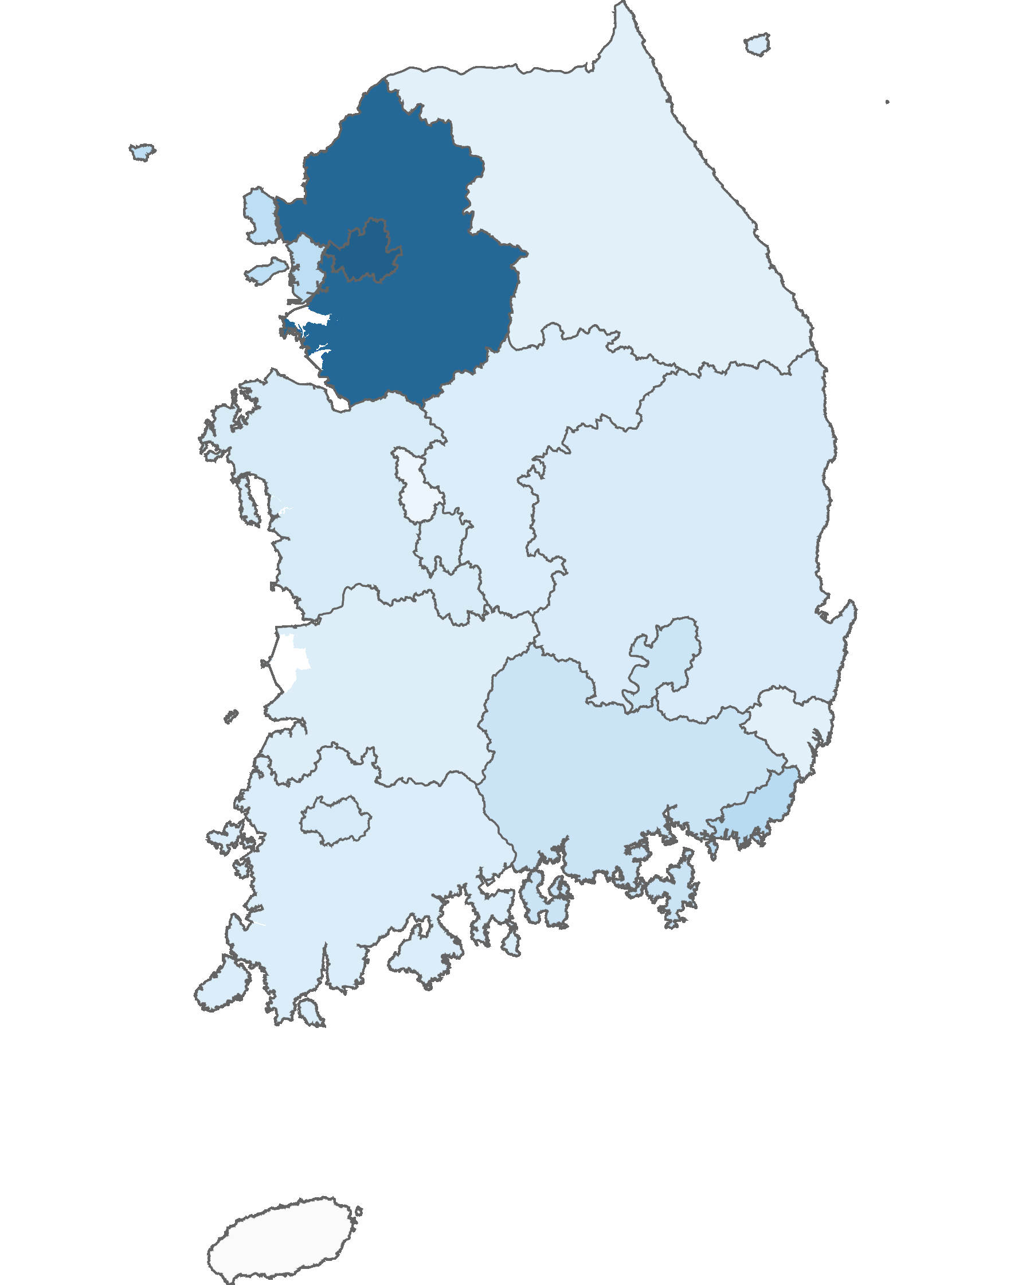
01. 제주특별자치도 전체 방문객 분석
2.1 시도 유입지별 방문객
2021년 09월 : 3,386,594명
(단위:명)
순위 | 시도명 | 2020년 09월 |  | 2021년 09월 |  | 인구차이 | 증감률
 |  | 인구(명) | 비율(%) | 인구(명) | 비율(%)
1위 | 서울특별시 | 778,876 | 29.4 | 990,951 | 29.3 | 212,075 | 27.2
2위 | 경기도 | 713,713 | 26.9 | 942,968 | 27.8 | 229,255 | 32.1
3위 | 부산광역시 | 182,773 | 6.9 | 218,183 | 6.4 | 35,410 | 19.4
4위 | 인천광역시 | 163,501 | 6.2 | 197,546 | 5.8 | 34,045 | 20.8
5위 | 경상남도 | 111,248 | 4.2 | 145,829 | 4.3 | 34,581 | 31.1
6위 | 대구광역시 | 117,877 | 4.4 | 144,105 | 4.3 | 26,228 | 22.3
7위 | 광주광역시 | 85,482 | 3.2 | 101,256 | 3 | 15,774 | 18.5
8위 | 충청남도 | 69,213 | 2.6 | 98,040 | 2.9 | 28,827 | 41.6
9위 | 대전광역시 | 77,705 | 2.9 | 94,898 | 2.8 | 17,193 | 22.1
10위 | 경상북도 | 75,675 | 2.9 | 90,290 | 2.7 | 14,615 | 19.3
11위 | 충청북도 | 56,658 | 2.1 | 81,227 | 2.4 | 24,569 | 43.4
12위 | 전라남도 | 66,947 | 2.5 | 80,273 | 2.4 | 13,326 | 19.9
13위 | 전라북도 | 54,226 | 2 | 72,029 | 2.1 | 17,803 | 32.8
14위 | 울산광역시 | 43,008 | 1.6 | 55,448 | 1.6 | 12,440 | 28.9
15위 | 강원도 | 39,083 | 1.5 | 53,144 | 1.6 | 14,061 | 36
16위 | 세종특별자치시 | 15,303 | 0.6 | 20,408 | 0.6 | 5,105 | 33.4
총인구 |  | 2,651,288 | 100 | 3,386,595 | 100 | 735,307 | 27.7
높음
낮음
※ 시도별 방문객 (등간격 분류)

Slide 9
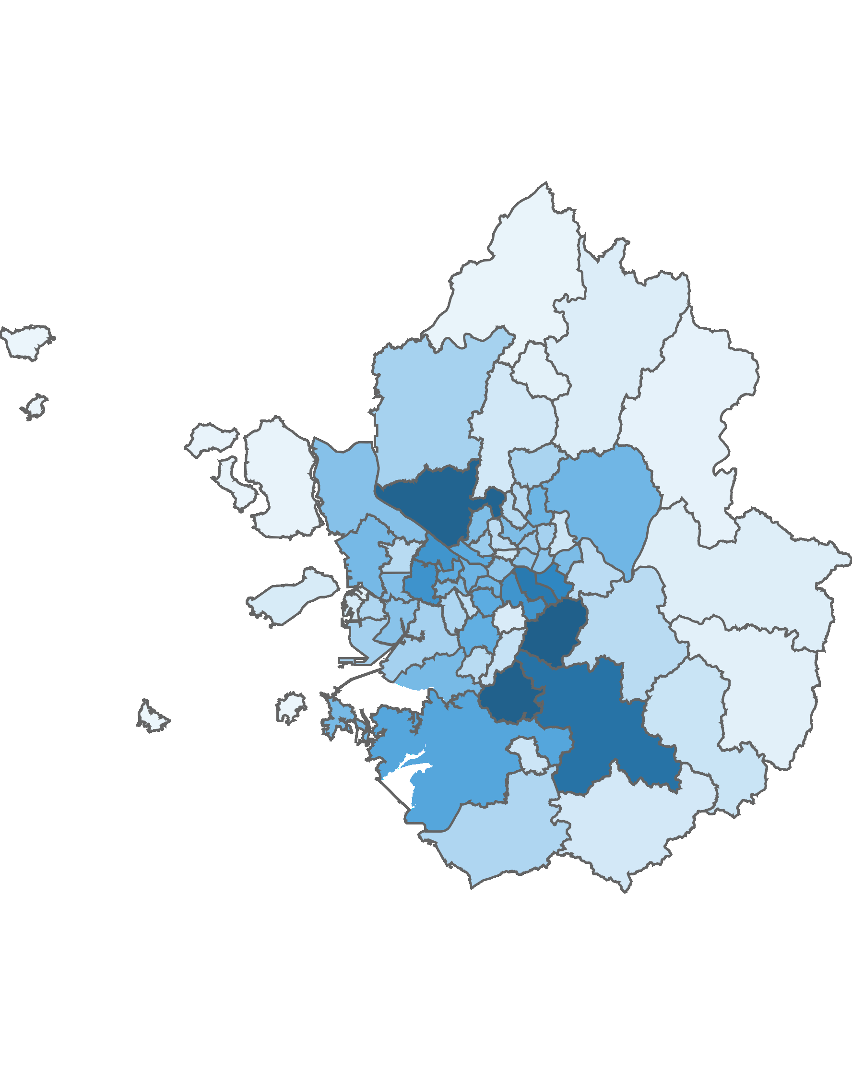
01. 제주특별자치도 전체 방문객 분석
2.2 시군 유입지별 방문객
2021년 09월 : 3,386,599명
(단위:명)
2020년 09월 |  |  |  |  | 2021년 09월
순위 | 시도 명 | 시군 명 | 인구(명) | 비율(%) | 순위 | 시도 명 | 시군 명 | 인구(명) | 비율(%)
1위 | 경기도 | 고양시 | 74,262 | 2.8 | 1위 | 경기도 | 성남시 | 95,788 | 2.8
2위 | 경기도 | 수원시 | 69,771 | 2.6 | 2위 | 경기도 | 수원시 | 95,310 | 2.8
3위 | 경기도 | 성남시 | 69,616 | 2.6 | 3위 | 경기도 | 고양시 | 93,519 | 2.8
4위 | 경기도 | 용인시 | 64,156 | 2.4 | 4위 | 경기도 | 용인시 | 83,848 | 2.5
5위 | 서울특별시 | 강남구 | 59,093 | 2.2 | 5위 | 서울특별시 | 강남구 | 79,325 | 2.3
6위 | 경기도 | 부천시 | 54,417 | 2.1 | 6위 | 서울특별시 | 송파구 | 71,005 | 2.1
7위 | 서울특별시 | 송파구 | 54,210 | 2 | 7위 | 경기도 | 부천시 | 63,631 | 1.9
8위 | 서울특별시 | 강서구 | 52,572 | 2 | 8위 | 서울특별시 | 서초구 | 62,709 | 1.9
9위 | 서울특별시 | 서초구 | 46,915 | 1.8 | 9위 | 서울특별시 | 강서구 | 62,707 | 1.9
10위 | 서울특별시 | 관악구 | 39,924 | 1.5 | 10위 | 충청북도 | 청주시 | 55,065 | 1.6
11위 | 충청북도 | 청주시 | 39,734 | 1.5 | 11위 | 경기도 | 화성시 | 52,215 | 1.5
12위 | 경상남도 | 창원시 | 38,942 | 1.5 | 12위 | 경상남도 | 창원시 | 52,148 | 1.5
13위 | 서울특별시 | 마포구 | 37,852 | 1.4 | 13위 | 서울특별시 | 마포구 | 49,544 | 1.5
14위 | 서울특별시 | 양천구 | 37,485 | 1.4 | 14위 | 서울특별시 | 관악구 | 48,657 | 1.4
15위 | 경기도 | 화성시 | 35,756 | 1.3 | 15위 | 서울특별시 | 양천구 | 48,221 | 1.4
기타 |  |  | 1,876,579 | 70.8 | 기타 |  |  | 2,372,907 | 70.1
총인구 |  |  | 2,651,284 | 100 | 총인구 |  |  | 3,386,599 | 100
수도권 단위 방문객
높음
낮음
※ 수도권 시군구별 방문객 (등간격 분류)

Slide 10
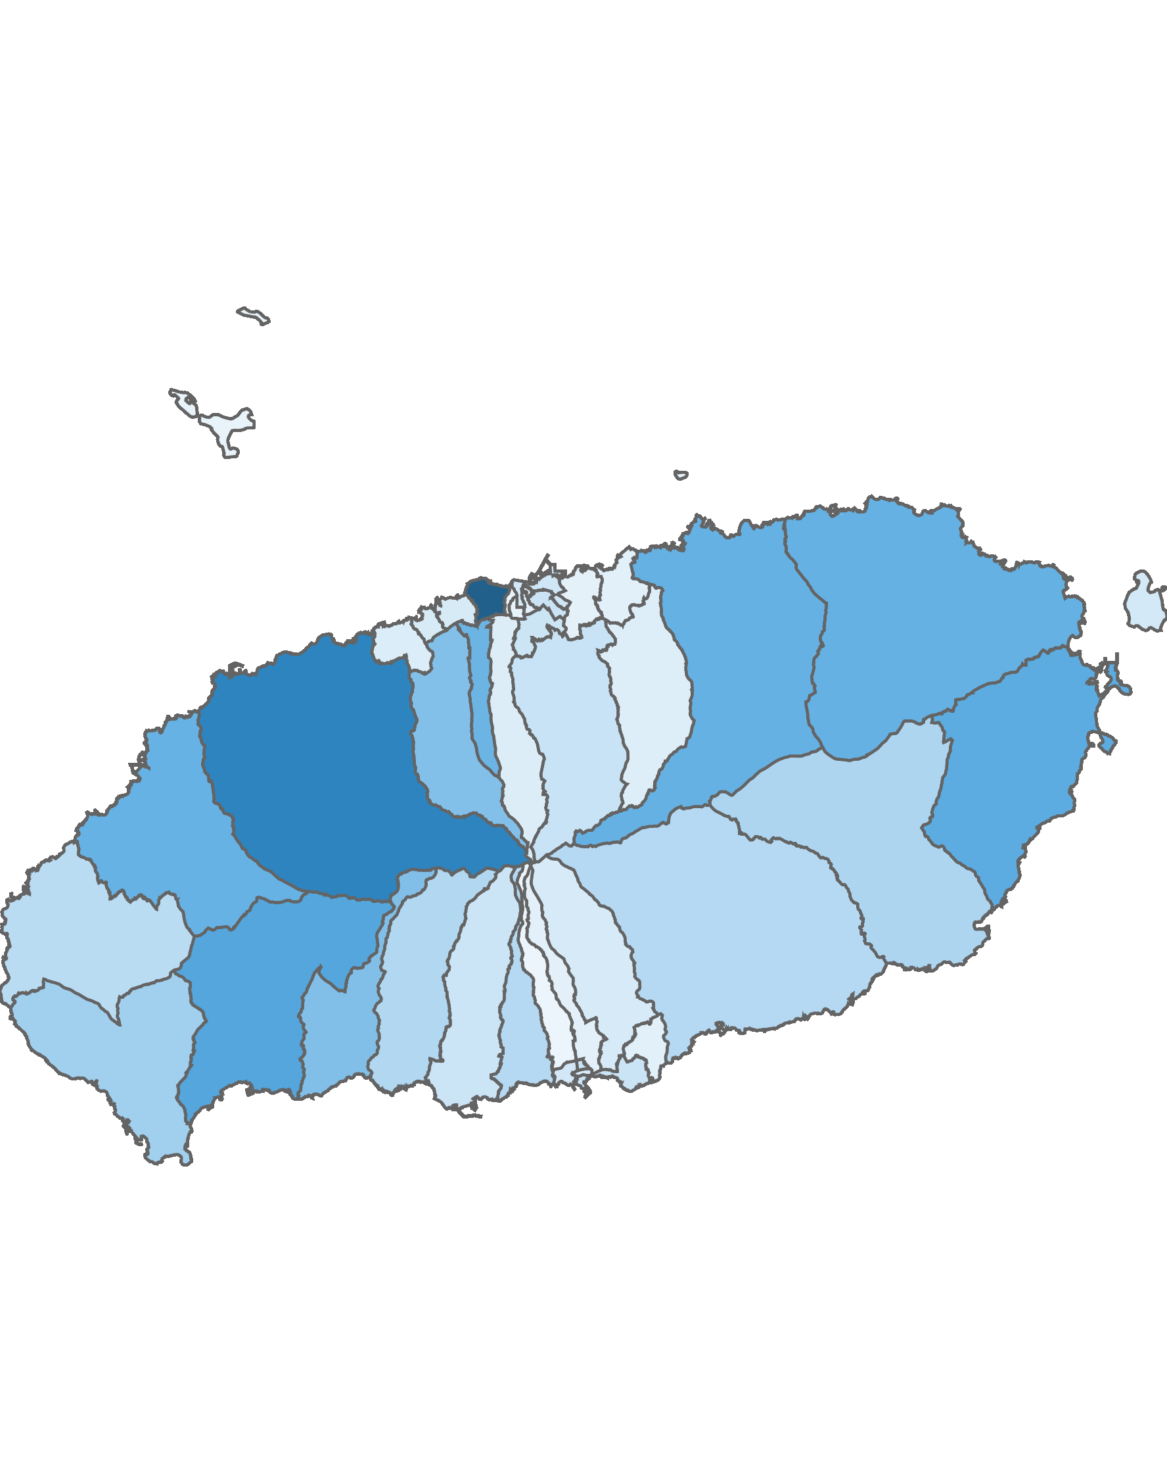
01. 제주특별자치도 전체 방문객 분석
3.1 행정동 단위 방문객 – 상위 15위
2021년 09월
(단위:명)
순위 | 시군명 | 행정동명 | 2020년 09월 |  | 2021년 09월 |  | 증감률
 |  |  | 인구(명) | 비율(%) | 인구(명) | 비율(%)
1위 | 제주시 | 용담2동 | 735,780 | 9.5 | 1,084,456 | 10.4 | 47.4
2위 | 제주시 | 애월읍 | 615,340 | 7.9 | 828,307 | 8 | 34.6
3위 | 서귀포시 | 안덕면 | 492,794 | 6.3 | 600,805 | 5.8 | 21.9
4위 | 서귀포시 | 성산읍 | 436,322 | 5.6 | 558,076 | 5.4 | 27.9
5위 | 제주시 | 구좌읍 | 398,363 | 5.1 | 524,860 | 5.1 | 31.8
6위 | 제주시 | 조천읍 | 430,471 | 5.5 | 522,377 | 5 | 21.4
7위 | 제주시 | 한림읍 | 398,878 | 5.1 | 517,264 | 5 | 29.7
8위 | 제주시 | 연동 | 423,316 | 5.4 | 504,212 | 4.9 | 19.1
9위 | 서귀포시 | 예래동 | 340,846 | 4.4 | 434,201 | 4.2 | 27.4
10위 | 제주시 | 노형동 | 284,235 | 3.7 | 429,182 | 4.1 | 51
11위 | 서귀포시 | 대정읍 | 186,146 | 2.4 | 331,615 | 3.2 | 78.1
12위 | 서귀포시 | 표선면 | 229,188 | 2.9 | 292,005 | 2.8 | 27.4
13위 | 서귀포시 | 중문동 | 188,595 | 2.4 | 274,992 | 2.6 | 45.8
14위 | 서귀포시 | 남원읍 | 182,093 | 2.3 | 257,358 | 2.5 | 41.3
15위 | 서귀포시 | 대륜동 | 162,334 | 2.1 | 256,014 | 2.5 | 57.7
기타 |  |  | 2,273,171 | 29.2 | 2,963,068 | 28.5 | 30.3
총인구 |  |  | 7,777,872 | 100 | 10,378,792 | 100 | 33.4
2021년 09월 기준 행정동 단위 방문객
높음
낮음
※ 행정동 방문객 (등간격 분류)

Slide 11
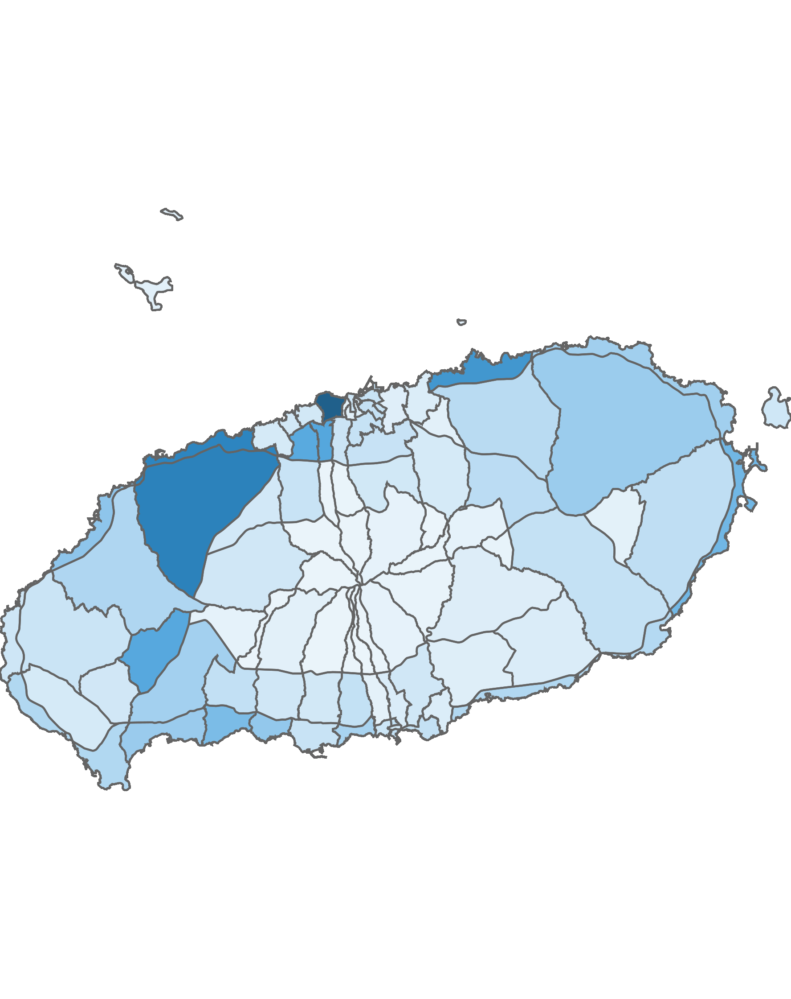
01. 제주특별자치도 전체 방문객 분석
3.2 블록 단위 방문객 – 상위 15위
2021년 09월
(단위:명)
순위 | 시군명 | 행정동명 |  | 2020년 09월 |  | 2021년 09월 |  | 증감률
 |  |  |  | 인구(명) | 비율(%) | 인구(명) | 비율(%)
1위 | 제주시 | 용담2동 | 용담2 | 735,780 | 6.5 | 1,084,456 | 7.2 | 47.4
2위 | 제주시 | 애월읍 | 애월중산간(저) | 681,637 | 6 | 842,179 | 5.6 | 23.6
3위 | 제주시 | 애월읍 | 애월해안 | 690,797 | 6.1 | 812,093 | 5.4 | 17.6
4위 | 제주시 | 조천읍 | 조천해안 | 602,097 | 5.3 | 692,570 | 4.6 | 15
5위 | 제주시 | 연동 | 연동 | 467,567 | 4.1 | 582,408 | 3.9 | 24.6
6위 | 서귀포시 | 안덕면 | 서광 | 270,112 | 2.4 | 572,648 | 3.8 | 112
7위 | 제주시 | 노형동 | 노형 | 352,284 | 3.1 | 559,610 | 3.7 | 58.9
8위 | 서귀포시 | 성산읍 | 성산해안 | 299,413 | 2.6 | 470,872 | 3.1 | 57.3
9위 | 서귀포시 | 예래동 | 예래해안 | 402,978 | 3.5 | 439,438 | 2.9 | 9
10위 | 제주시 | 한림읍 | 한림해안 | 275,729 | 2.4 | 377,148 | 2.5 | 36.8
11위 | 서귀포시 | 중문동 | 중문해안 | 190,982 | 1.7 | 358,019 | 2.4 | 87.5
12위 | 서귀포시 | 안덕면 | 안덕해안 | 259,488 | 2.3 | 337,062 | 2.3 | 29.9
13위 | 제주시 | 구좌읍 | 구좌중산간 | 229,912 | 2 | 332,741 | 2.2 | 44.7
14위 | 제주시 | 구좌읍 | 구좌해안 | 266,675 | 2.3 | 311,869 | 2.1 | 16.9
15위 | 서귀포시 | 안덕면 | 안덕중산간 | 219,686 | 1.9 | 306,569 | 2 | 39.5
기타 |  |  |  | 5,407,873 | 47.6 | 6,884,080 | 46 | 27.3
총인구 |  |  |  | 11,353,010 | 100 | 14,963,762 | 100 | 31.8
2021년 09월 기준 블록 단위 방문객
높음
낮음

Slide 12
01. 제주특별자치도 전체 방문객 분석
4.1 월별 외국인 방문객 추이
외국인 전체 방문객
(단위:명)
인구(명) | 01월 | 02월 | 03월 | 04월 | 05월 | 06월 | 07월 | 08월 | 09월 | 10월 | 11월 | 12월 | 총합계
2020년 | 157,588 | 47,787 | 10,887 | 9,120 | 9,565 | 9,468 | 11,971 | 18,674 | 13,071 | 8,970 | 5,930 | 6,101 | 309,132
2021년 | 4,796 | 5,232 | 6,354 | 6,975 | 7,873 | 8,013 | 8,087 | 11,535 | 13,481
인구차이 | -152,792 | -42,555 | -4,533 | -2,145 | -1,692 | -1,455 | -3,884 | -7,139 | 410
증감률 | -97% | -89.1% | -41.6% | -23.5% | -17.7% | -15.4% | -32.4% | -38.2% | 3.1%

Slide 13
01. 제주특별자치도 전체 방문객 분석
4.2 국적별 외국인 방문객 – 상위 15위
2021년 09월 : 13,481명
(단위:명)
2020년 09월 |  |  |  | 2021년 09월
순위 | 국적명 | 인구수 | 점유율 | 순위 | 국적명 | 인구수 | 점유율
1위 | 중국 | 9,206 | 70.4 | 1위 | 중국 | 9,547 | 70.8
2위 | 미국 | 676 | 5.2 | 2위 | 미국 | 833 | 6.2
3위 | 미얀마 | 590 | 4.5 | 3위 | 미얀마 | 498 | 3.7
4위 | 필리핀 | 560 | 4.3 | 4위 | 네덜란드 | 471 | 3.5
5위 | 네덜란드 | 445 | 3.4 | 5위 | 필리핀 | 356 | 2.6
6위 | 인도네시아 | 425 | 3.3 | 6위 | 러시아 | 332 | 2.5
7위 | 러시아 | 210 | 1.6 | 7위 | 인도네시아 | 249 | 1.8
8위 | 캐나다 | 135 | 1 | 8위 | 캐나다 | 139 | 1
9위 | 일본 | 92 | 0.7 | 9위 | 일본 | 119 | 0.9
10위 | 타이 | 86 | 0.7 | 10위 | 타이 | 117 | 0.9
11위 | 베트남 | 85 | 0.7 | 11위 | 말레이시아 | 96 | 0.7
12위 | 말레이시아 | 73 | 0.6 | 12위 | 프랑스 | 80 | 0.6
13위 | 인도 | 72 | 0.6 | 13위 | 독일 | 79 | 0.6
14위 | 독일 | 69 | 0.5 | 14위 | 베트남 | 77 | 0.6
15위 | 프랑스 | 55 | 0.4 | 15위 | 인도 | 74 | 0.5
기타 |  | 292 | 2.2 | 기타 |  | 414 | 3.1
총인구 |  | 13,071 | 100 | 총인구 |  | 13,481 | 100

Slide 14
Chapter. 02
제주시 방문객 분석

Slide 15
02. 제주시 방문객 분석
1.1 월별 방문객 추이
내국인 전체 방문객
(단위:명)
인구(명) | 01월 | 02월 | 03월 | 04월 | 05월 | 06월 | 07월 | 08월 | 09월 | 10월 | 11월 | 12월 | 총합계
2020년 | 3,261,544 | 1,660,312 | 1,382,987 | 1,383,655 | 2,265,519 | 2,331,193 | 2,901,400 | 4,016,624 | 2,187,496 | 3,245,353 | 3,412,963 | 1,869,707 | 29,918,753
2021년 | 1,561,010 | 2,522,207 | 2,657,302 | 3,299,597 | 3,658,244 | 3,551,905 | 3,831,919 | 3,681,738 | 2,809,958
인구차이 | -1,700,534 | 861,895 | 1,274,315 | 1,915,942 | 1,392,725 | 1,220,712 | 930,519 | -334,886 | 622,462
증감률 | -52.1% | 51.9% | 92.1% | 138.5% | 61.5% | 52.4% | 32.1% | -8.3% | 28.5%

Slide 16
02. 제주시 방문객 분석
1.2 성·연령대별 방문객
2021년 09월 : 2,809,958명
(단위:명)
남자 | 10대 |  | 20대 |  | 30대 |  | 40대 |  | 50대 |  | 60대 |  | 70대 |  | 총 인구
 | 인구(명) | (%) | 인구(명) | (%) | 인구(명) | (%) | 인구(명) | (%) | 인구(명) | (%) | 인구(명) | (%) | 인구(명) | (%) | 인구(명) | (%)
2020년 | 118,321 | 10.5 | 226,611 | 20.1 | 316,920 | 28.1 | 222,673 | 19.8 | 153,631 | 13.6 | 68,387 | 6.1 | 19,526 | 1.7 | 1,126,069 | 100
2021년 | 177,975 | 12.8 | 264,669 | 19.1 | 355,038 | 25.6 | 279,558 | 20.1 | 189,986 | 13.7 | 93,177 | 6.7 | 28,095 | 2 | 1,388,498 | 100
인구차이 | 59,654 |  | 38,058 |  | 38,118 |  | 56,885 |  | 36,355 |  | 24,790 |  | 8,569 |  | 262,429
증감률 | 50.4% |  | 16.8% |  | 12% |  | 25.5% |  | 23.7% |  | 36.2% |  | 43.9% |  | 23.3%
여자 | 10대 |  | 20대 |  | 30대 |  | 40대 |  | 50대 |  | 60대 |  | 70대 |  | 총 인구
 | 인구(명) | (%) | 인구(명) | (%) | 인구(명) | (%) | 인구(명) | (%) | 인구(명) | (%) | 인구(명) | (%) | 인구(명) | (%) | 인구(명) | (%)
2020년 | 117,746 | 11.1 | 270,994 | 25.5 | 295,480 | 27.8 | 162,663 | 15.3 | 131,976 | 12.4 | 57,835 | 5.4 | 24,733 | 2.3 | 1,061,427 | 100
2021년 | 176,354 | 12.4 | 330,351 | 23.2 | 369,797 | 26 | 233,293 | 16.4 | 185,868 | 13.1 | 90,500 | 6.4 | 35,297 | 2.5 | 1,421,460 | 100
인구차이 | 58,608 |  | 59,357 |  | 74,317 |  | 70,630 |  | 53,892 |  | 32,665 |  | 10,564 |  | 360,033
증감률 | 49.8% |  | 21.9% |  | 25.2% |  | 43.4% |  | 40.8% |  | 56.5% |  | 42.7% |  | 33.9%

Slide 17
02. 제주시 방문객 분석
1.3 성별 및 연령대별 방문객
2021년 09월 : 2,809,958명
(단위:명)
구분 | 남자 |  | 여자 |  | 총 인구
 | 인구(명) | (%) | 인구(명) | (%) | 인구(명) | (%)
2020년 | 1,126,069 | 51.5 | 1,061,427 | 48.5 | 2,187,496 | 100
2021년 | 1,388,498 | 49.4 | 1,421,460 | 50.6 | 2,809,958 | 100
인구차이 | 262,429 |  | 360,033 |  | 622,462 | 0
증감률 | 23.3% |  | 33.9% |  | 28.5% | 0%
(단위:명)
구분 | 10대 |  | 20대 |  | 30대 |  | 40대 |  | 50대 |  | 60대 |  | 70대 |  | 총 인구
 | 인구(명) | (%) | 인구(명) | (%) | 인구(명) | (%) | 인구(명) | (%) | 인구(명) | (%) | 인구(명) | (%) | 인구(명) | (%) | 인구(명) | (%)
2020년 | 236,067 | 10.8 | 497,605 | 22.7 | 612,400 | 28 | 385,336 | 17.6 | 285,607 | 13.1 | 126,222 | 5.8 | 44,259 | 2 | 2,187,496 | 100
2021년 | 354,329 | 12.6 | 595,020 | 21.2 | 724,835 | 25.8 | 512,851 | 18.3 | 375,854 | 13.4 | 183,677 | 6.5 | 63,392 | 2.3 | 2,809,958 | 100
인구차이 | 118,262 |  | 97,415 |  | 112,435 |  | 127,515 |  | 90,247 |  | 57,455 |  | 19,133 |  | 622,462
증감률 | 50.1% |  | 19.6% |  | 18.4% |  | 33.1% |  | 31.6% |  | 45.5% |  | 43.2% |  | 28.5%

Slide 18

02. 제주시 방문객 분석
2.1 시도 유입지별 방문객
2021년 09월 : 2,809,958명
(단위:명)
순위 | 시도명 | 2020년 09월 |  | 2021년 09월 |  | 인구차이 | 증감률
 |  | 인구(명) | 비율(%) | 인구(명) | 비율(%)
1위 | 서울 | 633,318 | 29 | 811,179 | 28.9 | 177,861 | 28.1
2위 | 경기 | 584,206 | 26.7 | 778,062 | 27.7 | 193,856 | 33.2
3위 | 부산 | 152,568 | 7 | 181,465 | 6.5 | 28,897 | 18.9
4위 | 인천 | 136,012 | 6.2 | 166,358 | 5.9 | 30,346 | 22.3
5위 | 경남 | 92,569 | 4.2 | 122,412 | 4.4 | 29,843 | 32.2
6위 | 대구 | 99,897 | 4.6 | 121,730 | 4.3 | 21,833 | 21.9
7위 | 광주 | 72,670 | 3.3 | 86,906 | 3.1 | 14,236 | 19.6
8위 | 충남 | 58,047 | 2.7 | 81,716 | 2.9 | 23,669 | 40.8
9위 | 대전 | 64,474 | 2.9 | 78,954 | 2.8 | 14,480 | 22.5
10위 | 경북 | 63,270 | 2.9 | 76,000 | 2.7 | 12,730 | 20.1
11위 | 전남 | 58,459 | 2.7 | 69,181 | 2.5 | 10,722 | 18.3
12위 | 충북 | 47,576 | 2.2 | 67,630 | 2.4 | 20,054 | 42.2
13위 | 전북 | 45,003 | 2.1 | 60,700 | 2.2 | 15,697 | 34.9
14위 | 울산 | 35,592 | 1.6 | 46,280 | 1.6 | 10,688 | 30
15위 | 강원 | 31,180 | 1.4 | 44,453 | 1.6 | 13,273 | 42.6
16위 | 세종 | 12,655 | 0.6 | 16,932 | 0.6 | 4,277 | 33.8
총인구 |  | 2,187,496 | 100 | 2,809,958 | 100 | 622,462 | 28.5
높음
낮음
※ 시도별 방문객 (등간격 분류)

Slide 19

02. 제주시 방문객 분석
2.2 시군 유입지별 방문객
2021년 09월 : 2,809,958명
(단위:명)
2020년 09월 |  |  |  |  | 2021년 09월
순위 | 시도 명 | 시군 명 | 인구(명) | 비율(%) | 순위 | 시도 명 | 시군 명 | 인구(명) | 비율(%)
1위 | 경기 | 고양시 | 60,887 | 2.8 | 1위 | 경기 | 수원시 | 78,992 | 2.8
2위 | 경기 | 수원시 | 56,864 | 2.6 | 2위 | 경기 | 고양시 | 77,383 | 2.8
3위 | 경기 | 성남시 | 55,665 | 2.5 | 3위 | 경기 | 성남시 | 76,726 | 2.7
4위 | 경기 | 용인시 | 51,052 | 2.3 | 4위 | 경기 | 용인시 | 67,585 | 2.4
5위 | 서울 | 강남구 | 46,267 | 2.1 | 5위 | 서울 | 강남구 | 62,442 | 2.2
6위 | 경기 | 부천시 | 45,165 | 2.1 | 6위 | 서울 | 송파구 | 57,587 | 2
7위 | 서울 | 강서구 | 44,401 | 2 | 7위 | 경기 | 부천시 | 53,311 | 1.9
8위 | 서울 | 송파구 | 43,408 | 2 | 8위 | 서울 | 강서구 | 52,978 | 1.9
9위 | 서울 | 서초구 | 36,226 | 1.7 | 9위 | 서울 | 서초구 | 48,800 | 1.7
10위 | 충북 | 청주시 | 33,465 | 1.5 | 10위 | 충북 | 청주시 | 46,115 | 1.6
11위 | 서울 | 관악구 | 32,952 | 1.5 | 11위 | 경남 | 창원시 | 43,373 | 1.5
12위 | 경남 | 창원시 | 31,968 | 1.5 | 12위 | 경기 | 화성시 | 42,522 | 1.5
13위 | 서울 | 마포구 | 30,782 | 1.4 | 13위 | 서울 | 관악구 | 41,161 | 1.5
14위 | 서울 | 양천구 | 30,659 | 1.4 | 14위 | 서울 | 마포구 | 40,796 | 1.5
15위 | 경기 | 화성시 | 29,118 | 1.3 | 15위 | 서울 | 양천구 | 40,021 | 1.4
기타 |  |  | 1,558,617 | 71.3 | 기타 |  |  | 1,980,166 | 70.5
총인구 |  |  | 2,187,496 | 100 | 총인구 |  |  | 2,809,958 | 100
수도권 단위 방문객
높음
낮음
※ 수도권 시군구별 방문객 (등간격 분류)

Slide 20
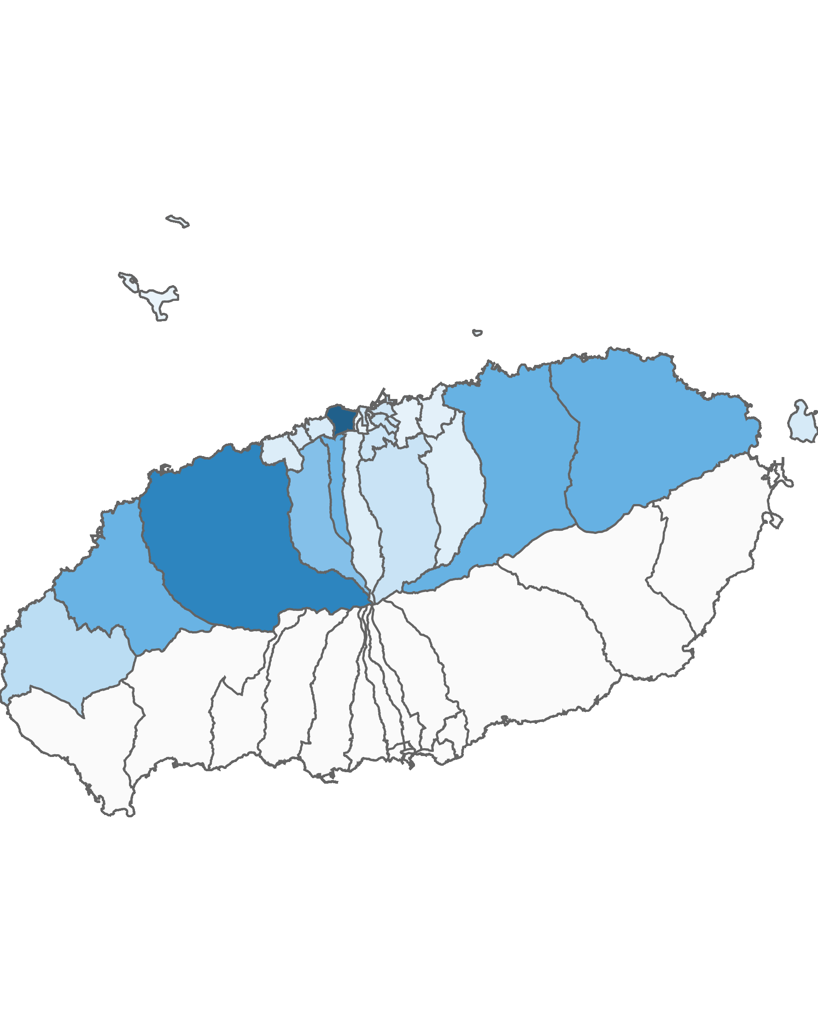
02. 제주시 방문객 분석
3.1 제주시 행정동별 방문객 – 전체 행정동
2021년 09월
(단위:명)
순위 | 시군명 | 행정동명 | 2020년 09월 |  | 2021년 09월 |  | 증감률
 |  |  | 인구(명) | 비율(%) | 인구(명) | 비율(%)
제주시 | 1위 | 용담2동 | 735,780 | 15.3 | 1,084,456 | 17 | 47.4
제주시 | 2위 | 애월읍 | 615,340 | 12.8 | 828,307 | 13 | 34.6
제주시 | 3위 | 구좌읍 | 398,363 | 8.3 | 524,860 | 8.2 | 31.8
제주시 | 4위 | 조천읍 | 430,471 | 9 | 522,377 | 8.2 | 21.4
제주시 | 5위 | 한림읍 | 398,878 | 8.3 | 517,264 | 8.1 | 29.7
제주시 | 6위 | 연동 | 423,316 | 8.8 | 504,212 | 7.9 | 19.1
제주시 | 7위 | 노형동 | 284,235 | 5.9 | 429,182 | 6.7 | 51
제주시 | 8위 | 한경면 | 174,394 | 3.6 | 234,428 | 3.7 | 34.4
제주시 | 9위 | 아라동 | 124,618 | 2.6 | 176,424 | 2.8 | 41.6
제주시 | 10위 | 일도2동 | 148,496 | 3.1 | 166,077 | 2.6 | 11.8
제주시 | 11위 | 이도2동 | 135,851 | 2.8 | 160,818 | 2.5 | 18.4
제주시 | 12위 | 건입동 | 104,356 | 2.2 | 150,754 | 2.4 | 44.5
제주시 | 13위 | 삼도2동 | 126,922 | 2.6 | 125,970 | 2 | -0.8
제주시 | 14위 | 우도면 | 97,847 | 2 | 120,729 | 1.9 | 23.4
제주시 | 15위 | 도두동 | 83,698 | 1.7 | 109,920 | 1.7 | 31.3
제주시 | 16위 | 이호동 | 80,890 | 1.7 | 109,257 | 1.7 | 35.1
제주시 | 17위 | 외도동 | 83,467 | 1.7 | 93,408 | 1.5 | 11.9
제주시 | 18위 | 오라동 | 59,293 | 1.2 | 85,591 | 1.3 | 44.4
제주시 | 19위 | 봉개동 | 67,932 | 1.4 | 81,606 | 1.3 | 20.1
제주시 | 20위 | 삼양동 | 44,358 | 0.9 | 67,024 | 1.1 | 51.1
제주시 | 21위 | 이도1동 | 38,765 | 0.8 | 60,502 | 0.9 | 56.1
제주시 | 22위 | 일도1동 | 41,336 | 0.9 | 54,831 | 0.9 | 32.6
제주시 | 23위 | 화북동 | 43,094 | 0.9 | 53,437 | 0.8 | 24
제주시 | 24위 | 삼도1동 | 16,234 | 0.3 | 40,771 | 0.6 | 151.1
제주시 | 25위 | 추자면 | 37,404 | 0.8 | 36,971 | 0.6 | -1.2
제주시 | 26위 | 용담1동 | 13,261 | 0.3 | 32,969 | 0.5 | 148.6
총인구 |  |  | 4,808,599 | 100 | 6,372,145 | 100 | 32.5
2021년 09월 기준 행정동 단위 방문객
높음
낮음
※ 행정동 방문객 (등간격 분류)

Slide 21
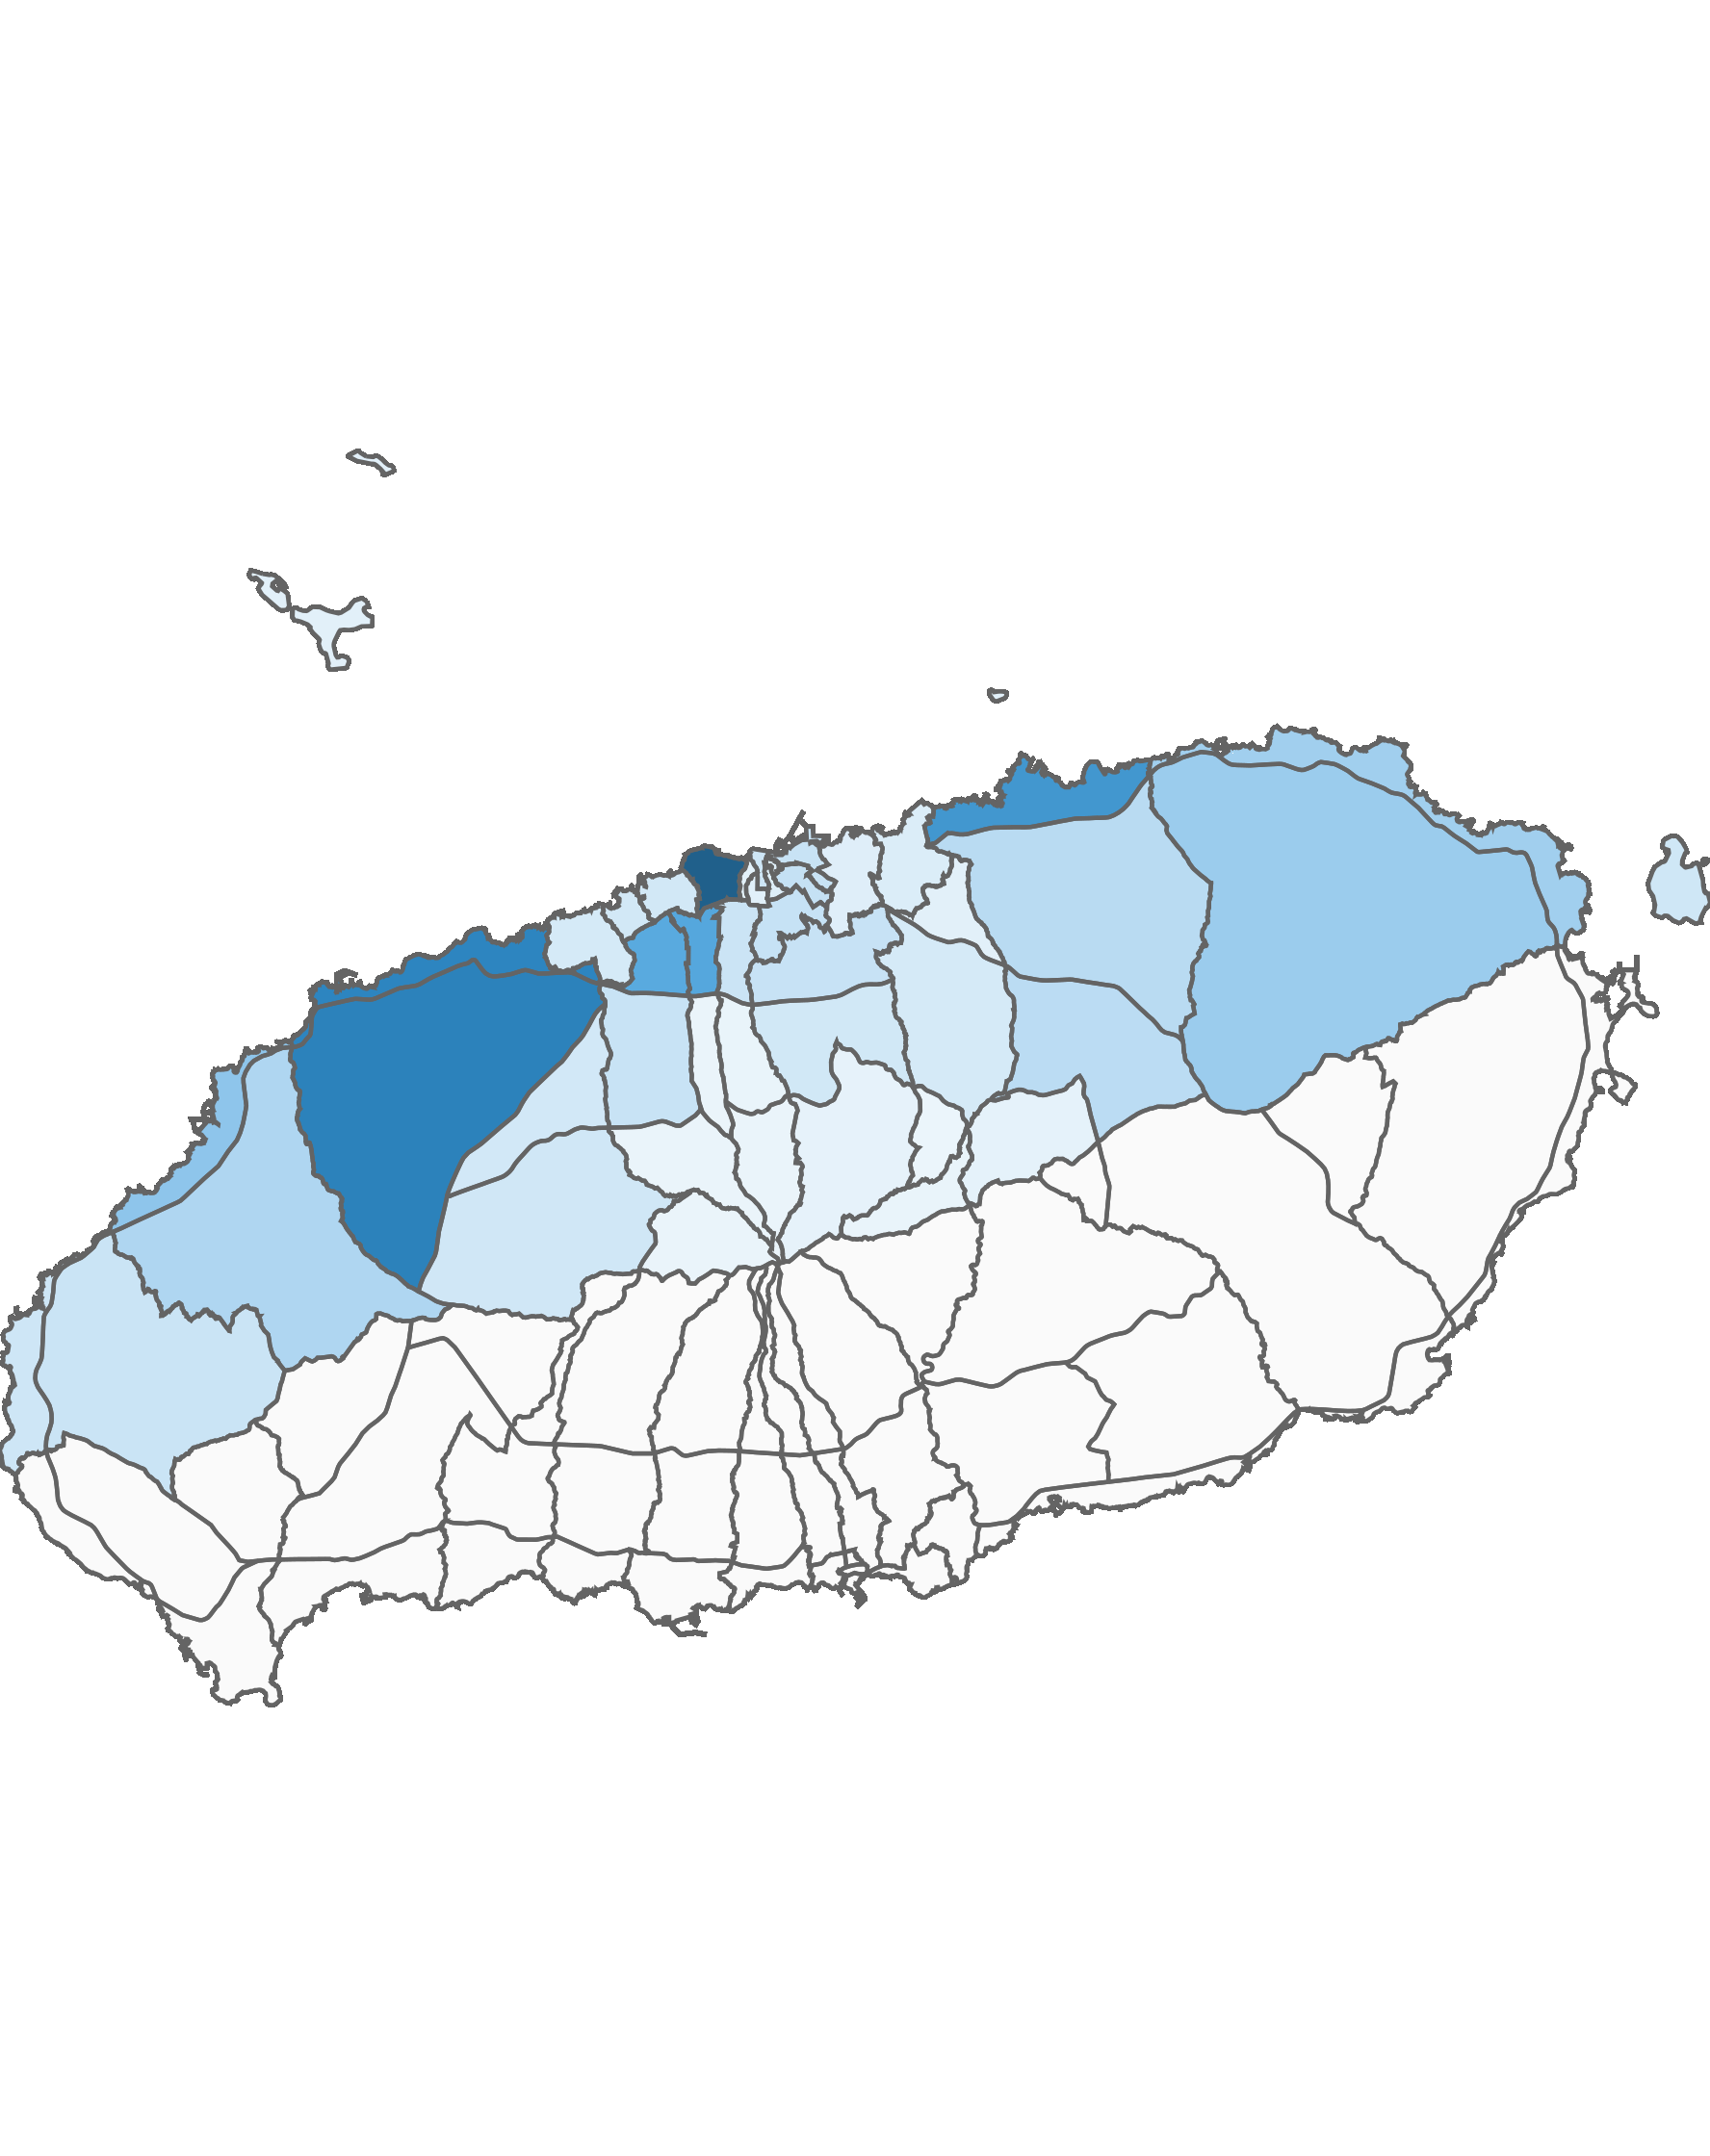
02. 제주시 방문객 분석
3.2 제주시 블록 단위 방문객 – 상위 15위
2021년 09월 : 6,770,130명
(단위:명)
순위 | 순위 | 블록명 | 2020년 09월 |  | 2021년 09월 |  | 증감률
 |  |  | 인구(명) | 비율(%) | 인구(명) | 비율(%)
제주시 | 1위 | 용담2 | 735,780 | 13.9 | 1,084,456 | 16 | 47.4
 | 2위 | 애월중산간(저) | 681,637 | 12.9 | 842,179 | 12.4 | 23.6
 | 3위 | 애월해안 | 690,797 | 13.1 | 812,093 | 12 | 17.6
 | 4위 | 조천해안 | 602,097 | 11.4 | 692,570 | 10.2 | 15
 | 5위 | 연동 | 467,567 | 8.8 | 582,408 | 8.6 | 24.6
 | 6위 | 노형 | 352,284 | 6.7 | 559,610 | 8.3 | 58.9
 | 7위 | 한림해안 | 275,729 | 5.2 | 377,148 | 5.6 | 36.8
 | 8위 | 구좌중산간 | 229,912 | 4.3 | 332,741 | 4.9 | 44.7
 | 9위 | 구좌해안 | 266,675 | 5 | 311,869 | 4.6 | 16.9
 | 10위 | 한림중산간 | 212,366 | 4 | 262,237 | 3.9 | 23.5
 | 11위 | 조천중산간 | 224,160 | 4.2 | 217,685 | 3.2 | -2.9
 | 12위 | 교래 | 155,308 | 2.9 | 209,852 | 3.1 | 35.1
 | 13위 | 일도2 | 148,496 | 2.8 | 166,077 | 2.5 | 11.8
 | 14위 | 이도2 | 135,851 | 2.6 | 160,819 | 2.4 | 18.4
 | 15위 | 아라 | 111,280 | 2.1 | 158,386 | 2.3 | 42.3
상위 15위 전체 인구 |  |  | 5,289,939 | 100 | 6,770,130 | 100 | 28
2021년 09월 기준 블록 단위 방문객
높음
낮음
※ 블록 방문객 (등간격 분류)

Slide 22
02. 제주시 방문객 분석
4.1 월별 외국인 방문객 추이
외국인 전체 방문객
(단위:명)
인구(명) | 01월 | 02월 | 03월 | 04월 | 05월 | 06월 | 07월 | 08월 | 09월 | 10월 | 11월 | 12월 | 총합계
2020년 | 100,217 | 30,983 | 6,669 | 5,777 | 5,760 | 5,618 | 7,721 | 11,767 | 8,704 | 4,520 | 3,401 | 3,494 | 194,631
2021년 | 3,067 | 3,297 | 3,827 | 4,489 | 4,562 | 4,720 | 5,198 | 7,324 | 9,210
인구차이 | -97,150 | -27,686 | -2,842 | -1,288 | -1,198 | -898 | -2,523 | -4,443 | 506
증감률 | -96.9% | -89.4% | -42.6% | -22.3% | -20.8% | -16% | -32.7% | -37.8% | 5.8%

Slide 23
02. 제주시 방문객 분석
4.2 국적별 외국인 방문객 – 상위 15위
2021년 09월: 9,210명
(단위:명)
2020년 09월 |  |  |  | 2021년 09월
순위 | 국적명 | 인구수 | 점유율 | 순위 | 국적명 | 인구수 | 점유율
1위 | 중국 | 6,398 | 73.5 | 1위 | 중국 | 6,844 | 74.3
2위 | 미국 | 357 | 4.1 | 2위 | 미국 | 491 | 5.3
3위 | 필리핀 | 348 | 4 | 3위 | 네덜란드 | 361 | 3.9
4위 | 네덜란드 | 333 | 3.8 | 4위 | 미얀마 | 263 | 2.9
5위 | 미얀마 | 331 | 3.8 | 5위 | 필리핀 | 179 | 1.9
6위 | 인도네시아 | 228 | 2.6 | 6위 | 러시아 | 171 | 1.9
7위 | 러시아 | 110 | 1.3 | 7위 | 인도네시아 | 154 | 1.7
8위 | 캐나다 | 70 | 0.8 | 8위 | 캐나다 | 103 | 1.1
9위 | 일본 | 69 | 0.8 | 9위 | 일본 | 92 | 1
10위 | 타이 | 63 | 0.7 | 10위 | 타이 | 81 | 0.9
11위 | 베트남 | 62 | 0.7 | 11위 | 말레이시아 | 58 | 0.6
12위 | 인도 | 51 | 0.6 | 12위 | 독일 | 54 | 0.6
13위 | 말레이시아 | 47 | 0.5 | 13위 | 베트남 | 51 | 0.6
14위 | 독일 | 45 | 0.5 | 14위 | 인도 | 49 | 0.5
15위 | 프랑스 | 30 | 0.3 | 15위 | 프랑스 | 41 | 0.4
기타 |  | 162 | 1.9 | 기타 |  | 218 | 2.4
총 인구 |  | 8,704 | 100 | 총 인구 |  | 9,210 | 100

Slide 24
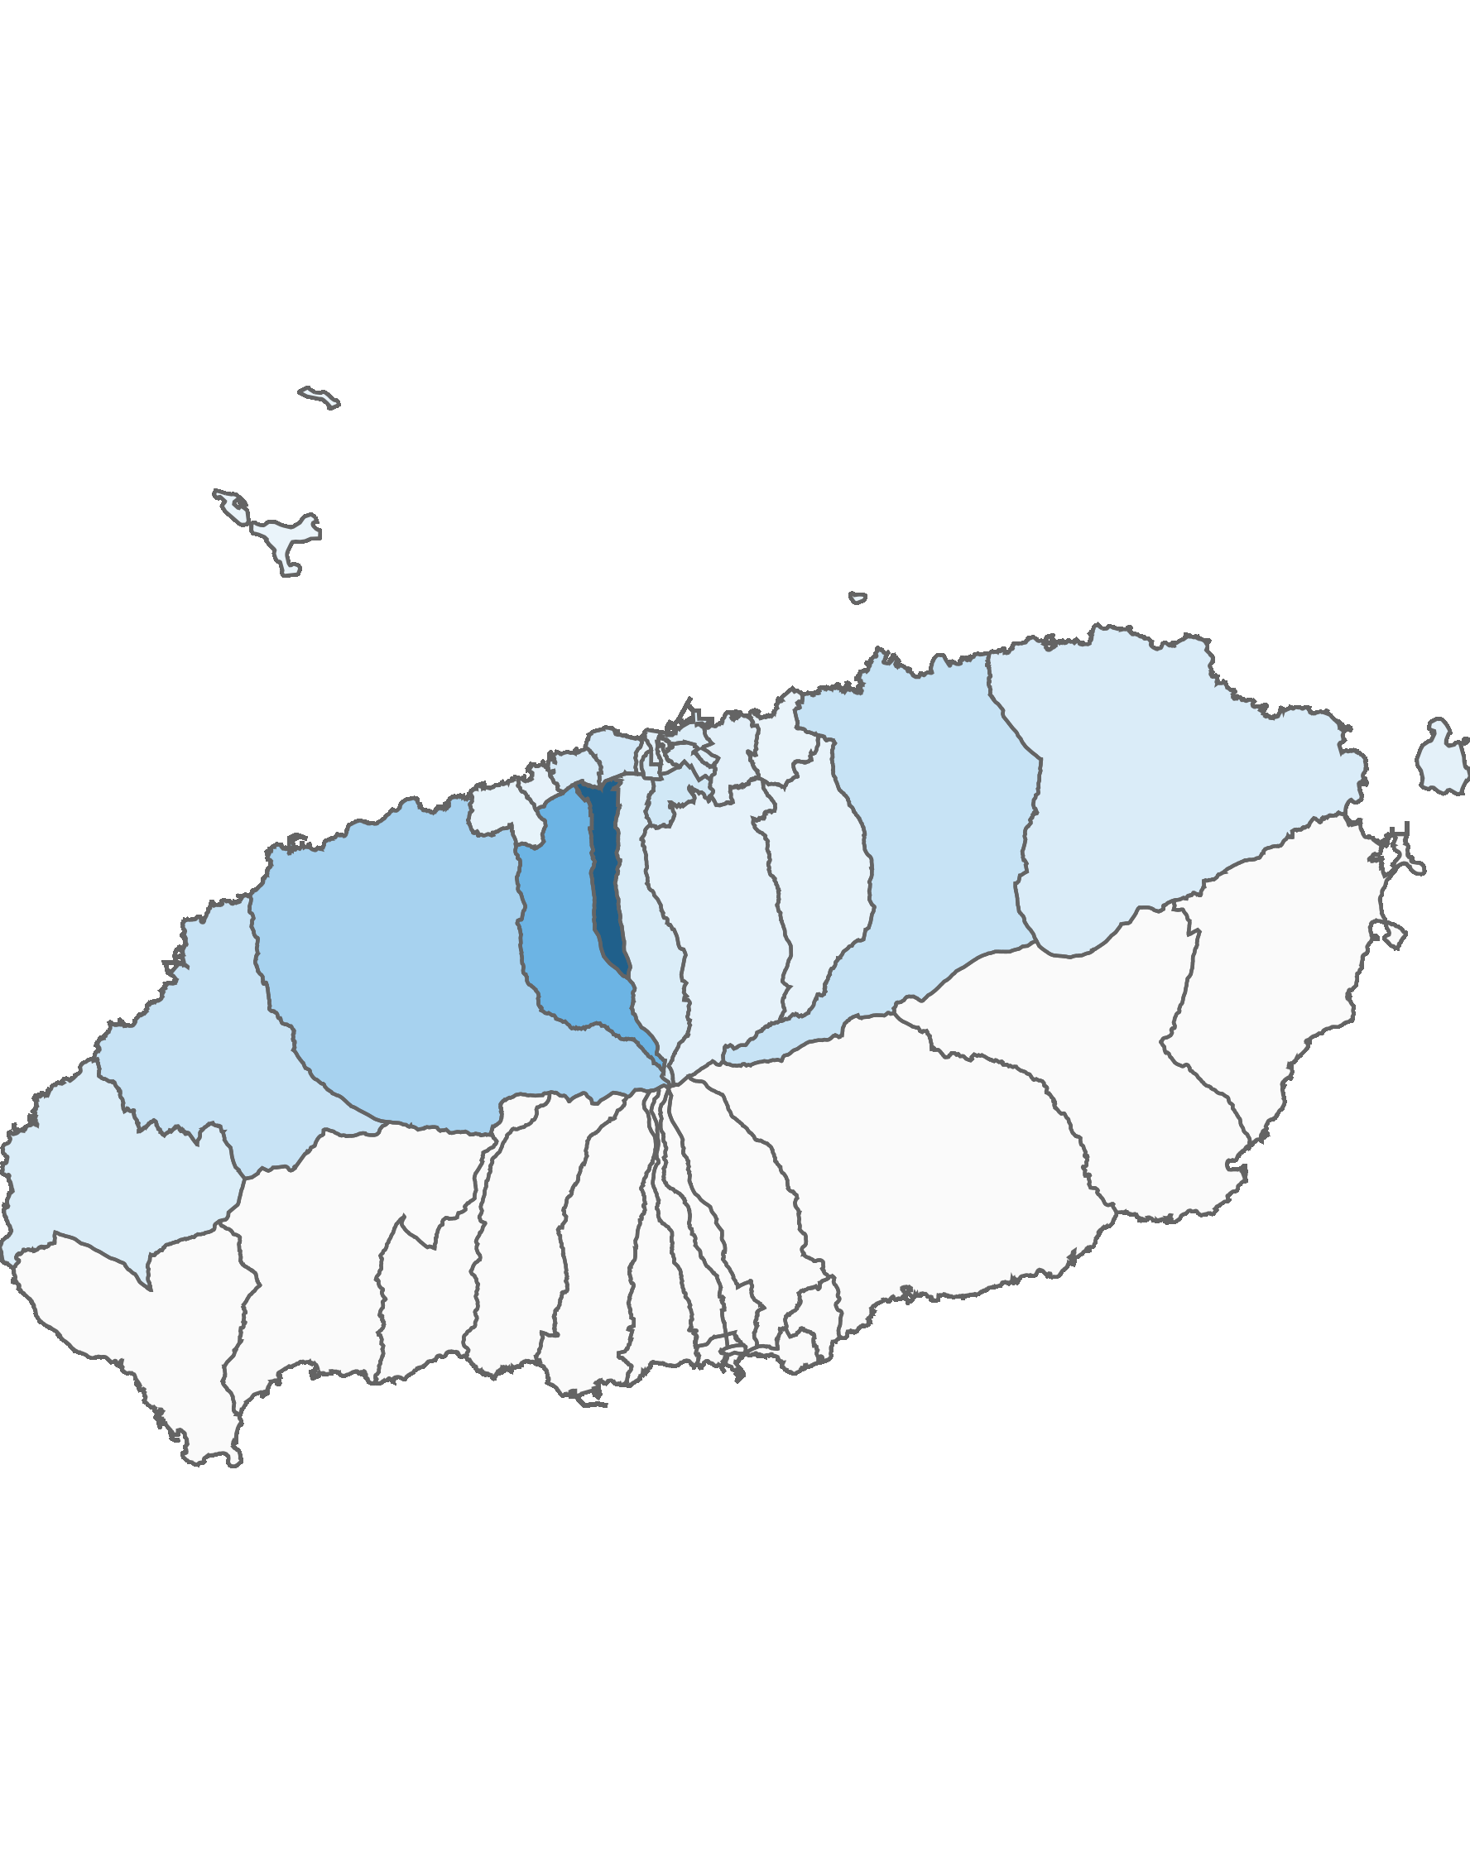
02. 제주시 방문객 분석
4.3 제주시 행정동별 외국인 방문객 – 전체 행정동
2021년 09월 : 9,210명
(단위:명)
순위 | 시군명 | 행정동명 | 2020년 09월 |  | 2021년 09월 |  | 증감률
 |  |  | 인구(명) | 비율(%) | 인구(명) | 비율(%)
제주시 | 1위 | 연동 | 2,575 | 29.6 | 2,829 | 30.7 | 9.9
제주시 | 2위 | 노형동 | 1,173 | 13.5 | 1,304 | 14.2 | 11.2
제주시 | 3위 | 애월읍 | 762 | 8.8 | 802 | 8.7 | 5.2
제주시 | 4위 | 조천읍 | 412 | 4.7 | 445 | 4.8 | 8
제주시 | 5위 | 한림읍 | 461 | 5.3 | 443 | 4.8 | -3.9
제주시 | 6위 | 이도2동 | 324 | 3.7 | 336 | 3.6 | 3.7
제주시 | 7위 | 용담2동 | 317 | 3.6 | 319 | 3.5 | 0.6
제주시 | 8위 | 도두동 | 256 | 2.9 | 285 | 3.1 | 11.3
제주시 | 9위 | 삼도1동 | 233 | 2.7 | 262 | 2.8 | 12.4
제주시 | 10위 | 구좌읍 | 234 | 2.7 | 239 | 2.6 | 2.1
제주시 | 11위 | 한경면 | 267 | 3.1 | 227 | 2.5 | -15
제주시 | 12위 | 오라동 | 208 | 2.4 | 224 | 2.4 | 7.7
제주시 | 13위 | 일도2동 | 206 | 2.4 | 209 | 2.3 | 1.5
제주시 | 14위 | 건입동 | 219 | 2.5 | 202 | 2.2 | -7.8
제주시 | 15위 | 삼도2동 | 140 | 1.6 | 147 | 1.6 | 5
제주시 | 16위 | 화북동 | 155 | 1.8 | 138 | 1.5 | -11
제주시 | 17위 | 우도면 | 102 | 1.2 | 118 | 1.3 | 15.7
제주시 | 18위 | 아라동 | 110 | 1.3 | 103 | 1.1 | -6.4
제주시 | 19위 | 이호동 | 86 | 1 | 94 | 1 | 9.3
제주시 | 20위 | 외도동 | 71 | 0.8 | 87 | 0.9 | 22.5
제주시 | 21위 | 이도1동 | 75 | 0.9 | 86 | 0.9 | 14.7
제주시 | 22위 | 용담1동 | 78 | 0.9 | 84 | 0.9 | 7.7
제주시 | 23위 | 봉개동 | 64 | 0.7 | 75 | 0.8 | 17.2
제주시 | 24위 | 추자면 | 78 | 0.9 | 52 | 0.6 | -33.3
제주시 | 25위 | 삼양동 | 52 | 0.6 | 51 | 0.6 | -1.9
제주시 | 26위 | 일도1동 | 46 | 0.5 | 49 | 0.5 | 6.5
총인구 |  |  | 8,704 | 100 | 9,210 | 100 | 5.8
2021년 09월 기준 행정동 단위 외국인 방문객
높음
낮음
※ 행정동 방문객 (등간격 분류)

Slide 25
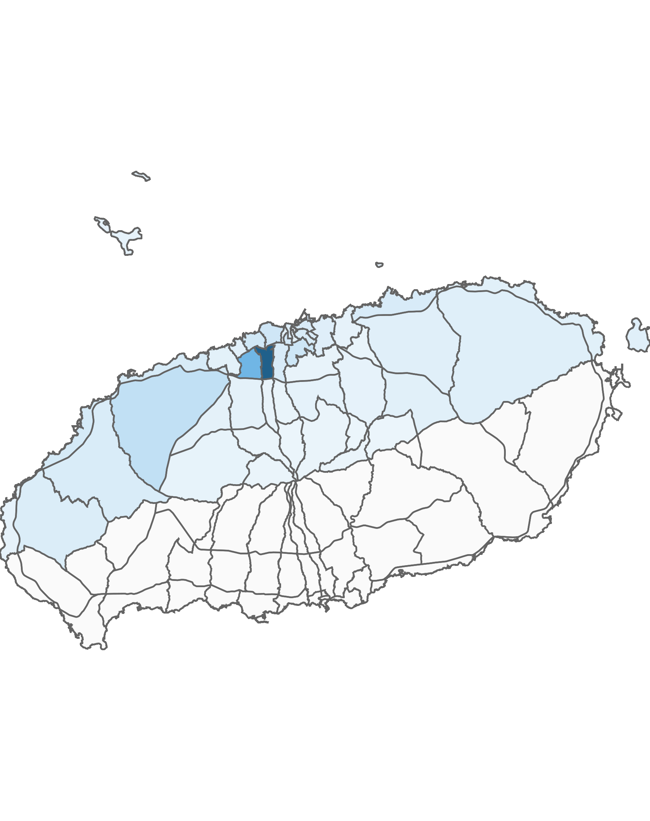
02. 제주시 방문객 분석
4.4 제주시 블록 단위 외국인 방문객 – 상위 15위
2021년 09월 : 9,210명
(단위:명)
순위 | 순위 | 블록명 | 2020년 09월 |  | 2021년 09월 |  | 증감률
 |  |  | 인구(명) | 비율(%) | 인구(명) | 비율(%)
제주시 | 1위 | 연동 | 2,550 | 29.3 | 2,801 | 30.4 | 9.8
 | 2위 | 노형 | 1,109 | 12.7 | 1,231 | 13.4 | 11
 | 3위 | 애월중산간(저) | 446 | 5.1 | 469 | 5.1 | 5.2
 | 4위 | 이도2 | 324 | 3.7 | 336 | 3.6 | 3.7
 | 5위 | 용담2 | 317 | 3.6 | 319 | 3.5 | 0.6
 | 6위 | 도두 | 256 | 2.9 | 285 | 3.1 | 11.3
 | 7위 | 삼도1 | 233 | 2.7 | 262 | 2.8 | 12.4
 | 8위 | 한림해안 | 242 | 2.8 | 242 | 2.6 | 0
 | 9위 | 애월해안 | 208 | 2.4 | 219 | 2.4 | 5.3
 | 10위 | 일도2 | 206 | 2.4 | 209 | 2.3 | 1.5
 | 11위 | 오라 | 194 | 2.2 | 208 | 2.3 | 7.2
 | 12위 | 조천해안 | 191 | 2.2 | 205 | 2.2 | 7.3
 | 13위 | 건입 | 219 | 2.5 | 202 | 2.2 | -7.8
 | 14위 | 한림중산간 | 219 | 2.5 | 201 | 2.2 | -8.2
 | 15위 | 한경중산간 | 219 | 2.5 | 177 | 1.9 | -19.2
총인구 |  |  | 8,704 | 100 | 9,210 | 100 | 5.8
2021년 09월 기준 블록 단위 외국인 방문객
높음
낮음
※ 블록 방문객 (등간격 분류)

Slide 26
Chapter. 03
서귀포시 방문객 분석

Slide 27
03. 서귀포시 방문객 분석
1.1 월별 방문객 추이
내국인 전체 방문객
(단위:명)
인구(명) | 01월 | 02월 | 03월 | 04월 | 05월 | 06월 | 07월 | 08월 | 09월 | 10월 | 11월 | 12월 | 총합계
2020년 | 2,351,937 | 1,109,502 | 934,455 | 909,885 | 1,543,951 | 1,566,135 | 1,970,910 | 2,742,544 | 1,460,523 | 2,225,836 | 2,344,129 | 1,289,305 | 20,449,112
2021년 | 1,057,656 | 1,694,251 | 1,768,989 | 2,259,346 | 2,543,115 | 2,448,506 | 2,637,560 | 2,548,373 | 1,909,879
인구차이 | -1,294,281 | 584,749 | 834,534 | 1,349,461 | 999,164 | 882,371 | 666,650 | -194,171 | 449,356
증감률 | -55% | 52.7% | 89.3% | 148.3% | 64.7% | 56.3% | 33.8% | -7.1% | 30.8%

Slide 28
03. 서귀포시 방문객 분석
1.2 성·연령대별 방문객
2021년 09월 : 1,909,879명
(단위:명)
남자 | 10대 |  | 20대 |  | 30대 |  | 40대 |  | 50대 |  | 60대 |  | 70대 |  | 총 인구
 | 인구(명) | (%) | 인구(명) | (%) | 인구(명) | (%) | 인구(명) | (%) | 인구(명) | (%) | 인구(명) | (%) | 인구(명) | (%) | 인구(명) | (%)
2020년 | 89,086 | 12.2 | 131,886 | 18 | 221,429 | 30.3 | 144,589 | 19.8 | 90,027 | 12.3 | 41,073 | 5.6 | 13,208 | 1.8 | 731,298 | 100
2021년 | 134,364 | 14.5 | 156,994 | 16.9 | 246,345 | 26.5 | 190,541 | 20.5 | 118,560 | 12.8 | 61,252 | 6.6 | 20,134 | 2.2 | 928,190 | 100
인구차이 | 45,278 |  | 25,108 |  | 24,916 |  | 45,952 |  | 28,533 |  | 20,179 |  | 6,926 |  | 196,892
증감률 | 50.8% |  | 19% |  | 11.3% |  | 31.8% |  | 31.7% |  | 49.1% |  | 52.4% |  | 26.9%
여자 | 10대 |  | 20대 |  | 30대 |  | 40대 |  | 50대 |  | 60대 |  | 70대 |  | 총 인구
 | 인구(명) | (%) | 인구(명) | (%) | 인구(명) | (%) | 인구(명) | (%) | 인구(명) | (%) | 인구(명) | (%) | 인구(명) | (%) | 인구(명) | (%)
2020년 | 87,702 | 12 | 160,248 | 22 | 215,175 | 29.5 | 115,455 | 15.8 | 90,942 | 12.5 | 42,522 | 5.8 | 17,181 | 2.4 | 729,225 | 100
2021년 | 131,687 | 13.4 | 193,824 | 19.7 | 265,752 | 27.1 | 167,283 | 17 | 129,919 | 13.2 | 66,906 | 6.8 | 26,318 | 2.7 | 981,689 | 100
인구차이 | 43,985 |  | 33,576 |  | 50,577 |  | 51,828 |  | 38,977 |  | 24,384 |  | 9,137 |  | 252,464
증감률 | 50.2% |  | 21% |  | 23.5% |  | 44.9% |  | 42.9% |  | 57.3% |  | 53.2% |  | 34.6%

Slide 29
03. 서귀포시 방문객 분석
1.3 성별 및 연령대별 방문객
2021년 09월 : 1,909,879명
(단위:명)
구분 | 남자 |  | 여자 |  | 총 인구
 | 인구(명) | (%) | 인구(명) | (%) | 인구(명) | (%)
2020년 | 731,298 | 50.1 | 729,225 | 49.9 | 1,460,523 | 100
2021년 | 928,190 | 48.6 | 981,689 | 51.4 | 1,909,879 | 100
인구차이 | 196,892 |  | 252,464 |  | 449,356 | 0
증감률 | 26.9% |  | 34.6% |  | 30.8% | 0%
(단위:명)
구분 | 10대 |  | 20대 |  | 30대 |  | 40대 |  | 50대 |  | 60대 |  | 70대 |  | 총 인구
 | 인구(명) | (%) | 인구(명) | (%) | 인구(명) | (%) | 인구(명) | (%) | 인구(명) | (%) | 인구(명) | (%) | 인구(명) | (%) | 인구(명) | (%)
2020년 | 176,788 | 12.1 | 292,134 | 20 | 436,604 | 29.9 | 260,044 | 17.8 | 180,969 | 12.4 | 83,595 | 5.7 | 30,389 | 2.1 | 1,460,523 | 100
2021년 | 266,051 | 13.9 | 350,818 | 18.4 | 512,097 | 26.8 | 357,824 | 18.7 | 248,479 | 13 | 128,158 | 6.7 | 46,452 | 2.4 | 1,909,879 | 100
인구차이 | 89,263 |  | 58,684 |  | 75,493 |  | 97,780 |  | 67,510 |  | 44,563 |  | 16,063 |  | 449,356
증감률 | 50.5% |  | 20.1% |  | 17.3% |  | 37.6% |  | 37.3% |  | 53.3% |  | 52.9% |  | 30.8%

Slide 30

03. 서귀포시 방문객 분석
2.1 시도 유입지별 방문객
2021년 09월 : 1,909,879명
(단위:명)
순위 | 시도명 | 2020년 09월 |  | 2021년 09월 |  | 인구차이 | 증감률
 |  | 인구(명) | 비율(%) | 인구(명) | 비율(%)
1위 | 서울 | 431,493 | 29.5 | 554,911 | 29.1 | 123,418 | 28.6
2위 | 경기 | 400,510 | 27.4 | 545,821 | 28.6 | 145,311 | 36.3
3위 | 부산 | 99,982 | 6.8 | 122,753 | 6.4 | 22,771 | 22.8
4위 | 인천 | 90,009 | 6.2 | 110,804 | 5.8 | 20,795 | 23.1
5위 | 대구 | 66,403 | 4.5 | 84,274 | 4.4 | 17,871 | 26.9
6위 | 경남 | 60,718 | 4.2 | 81,524 | 4.3 | 20,806 | 34.3
7위 | 충남 | 38,303 | 2.6 | 55,709 | 2.9 | 17,406 | 45.4
8위 | 대전 | 44,781 | 3.1 | 54,092 | 2.8 | 9,311 | 20.8
9위 | 광주 | 44,132 | 3 | 53,783 | 2.8 | 9,651 | 21.9
10위 | 경북 | 42,188 | 2.9 | 50,754 | 2.7 | 8,566 | 20.3
11위 | 충북 | 30,753 | 2.1 | 45,492 | 2.4 | 14,739 | 47.9
12위 | 전북 | 29,337 | 2 | 39,221 | 2.1 | 9,884 | 33.7
13위 | 전남 | 27,465 | 1.9 | 37,531 | 2 | 10,066 | 36.7
14위 | 울산 | 23,818 | 1.6 | 31,957 | 1.7 | 8,139 | 34.2
15위 | 강원 | 22,068 | 1.5 | 29,483 | 1.5 | 7,415 | 33.6
16위 | 세종 | 8,563 | 0.6 | 11,770 | 0.6 | 3,207 | 37.5
총인구 |  | 1,460,523 | 100 | 1,909,879 | 100 | 449,356 | 30.8
높음
낮음
※ 시도별 방문객 (등간격 분류)

Slide 31

03. 서귀포시 방문객 분석
2.2 시군 유입지별 방문객
2021년 09월 : 1,909,879명
(단위:명)
2020년 09월 |  |  |  |  | 2021년 09월
순위 | 시도 명 | 시군 명 | 인구(명) | 비율(%) | 순위 | 시도 명 | 시군 명 | 인구(명) | 비율(%)
1위 | 경기 | 성남시 | 40,741 | 2.8 | 1위 | 경기 | 성남시 | 56,801 | 3
2위 | 경기 | 고양시 | 40,472 | 2.8 | 2위 | 경기 | 수원시 | 55,881 | 2.9
3위 | 경기 | 수원시 | 39,352 | 2.7 | 3위 | 경기 | 고양시 | 52,472 | 2.7
4위 | 경기 | 용인시 | 37,837 | 2.6 | 4위 | 경기 | 용인시 | 50,310 | 2.6
5위 | 서울 | 강남구 | 34,472 | 2.4 | 5위 | 서울 | 강남구 | 48,125 | 2.5
6위 | 서울 | 송파구 | 31,630 | 2.2 | 6위 | 서울 | 송파구 | 41,573 | 2.2
7위 | 경기 | 부천시 | 29,926 | 2 | 7위 | 서울 | 서초구 | 38,540 | 2
8위 | 서울 | 서초구 | 27,309 | 1.9 | 8위 | 경기 | 부천시 | 35,115 | 1.8
9위 | 서울 | 강서구 | 26,270 | 1.8 | 9위 | 충북 | 청주시 | 31,050 | 1.6
10위 | 경남 | 창원시 | 22,172 | 1.5 | 10위 | 경기 | 화성시 | 30,913 | 1.6
11위 | 서울 | 관악구 | 21,638 | 1.5 | 11위 | 서울 | 강서구 | 30,603 | 1.6
12위 | 충북 | 청주시 | 21,597 | 1.5 | 12위 | 경남 | 창원시 | 29,746 | 1.6
13위 | 경기 | 화성시 | 20,901 | 1.4 | 13위 | 경기 | 안양시 | 27,008 | 1.4
14위 | 서울 | 마포구 | 20,630 | 1.4 | 14위 | 서울 | 마포구 | 25,961 | 1.4
15위 | 서울 | 양천구 | 19,902 | 1.4 | 15위 | 서울 | 양천구 | 25,750 | 1.3
기타 |  |  | 1,025,674 | 70.2 | 기타 |  |  | 1,330,031 | 69.6
총인구 |  |  | 1,460,523 | 100 | 총인구 |  |  | 1,909,879 | 100
수도권 단위 방문객
높음
낮음
※ 수도권 시군구별 방문객 (등간격 분류)

Slide 32
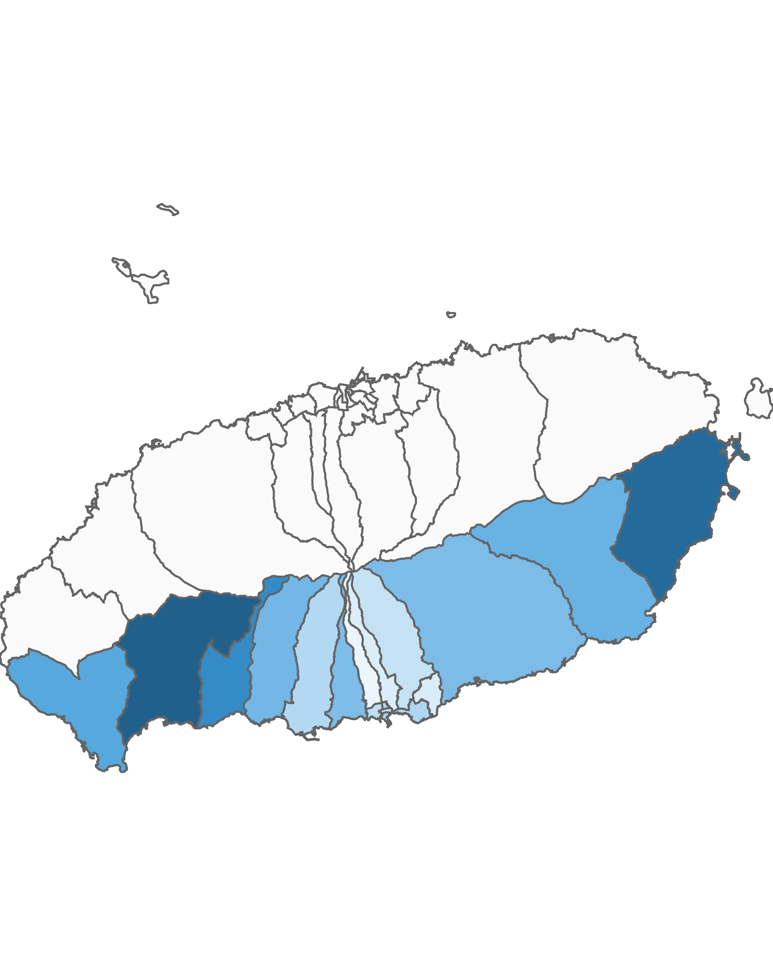
03. 서귀포시 방문객 분석
3.1 서귀포시 행정동별 방문객 – 전체 행정동
2021년 09월
(단위:명)
순위 |  | 행정동명 | 2020년 09월 |  | 2021년 09월 |  | 증감률
 |  |  | 인구(명) | 비율(%) | 인구(명) | 비율(%)
서귀포시 | 1위 | 안덕면 | 492,794 | 16.6 | 600,805 | 15 | 21.9
 | 2위 | 성산읍 | 436,322 | 14.7 | 558,076 | 13.9 | 27.9
 | 3위 | 예래동 | 340,846 | 11.5 | 434,201 | 10.8 | 27.4
 | 4위 | 대정읍 | 186,146 | 6.3 | 331,615 | 8.3 | 78.1
 | 5위 | 표선면 | 229,188 | 7.7 | 292,005 | 7.3 | 27.4
 | 6위 | 중문동 | 188,595 | 6.4 | 274,992 | 6.9 | 45.8
 | 7위 | 남원읍 | 182,093 | 6.1 | 257,358 | 6.4 | 41.3
 | 8위 | 대륜동 | 162,334 | 5.5 | 256,014 | 6.4 | 57.7
 | 9위 | 중앙동 | 98,013 | 3.3 | 168,727 | 4.2 | 72.1
 | 10위 | 송산동 | 147,081 | 5 | 167,343 | 4.2 | 13.8
 | 11위 | 대천동 | 123,634 | 4.2 | 156,638 | 3.9 | 26.7
 | 12위 | 천지동 | 89,209 | 3 | 129,596 | 3.2 | 45.3
 | 13위 | 영천동 | 87,116 | 2.9 | 113,470 | 2.8 | 30.3
 | 14위 | 정방동 | 91,168 | 3.1 | 111,993 | 2.8 | 22.8
 | 15위 | 효돈동 | 47,937 | 1.6 | 66,181 | 1.7 | 38.1
 | 16위 | 동홍동 | 46,915 | 1.6 | 61,217 | 1.5 | 30.5
 | 17위 | 서홍동 | 19,882 | 0.7 | 26,416 | 0.7 | 32.9
총인구 |  |  | 2,969,273 | 100 | 4,006,647 | 100 | 34.9
2021년 09월 기준 행정동 단위 방문객
높음
낮음
※ 행정동 방문객 (등간격 분류)

Slide 33
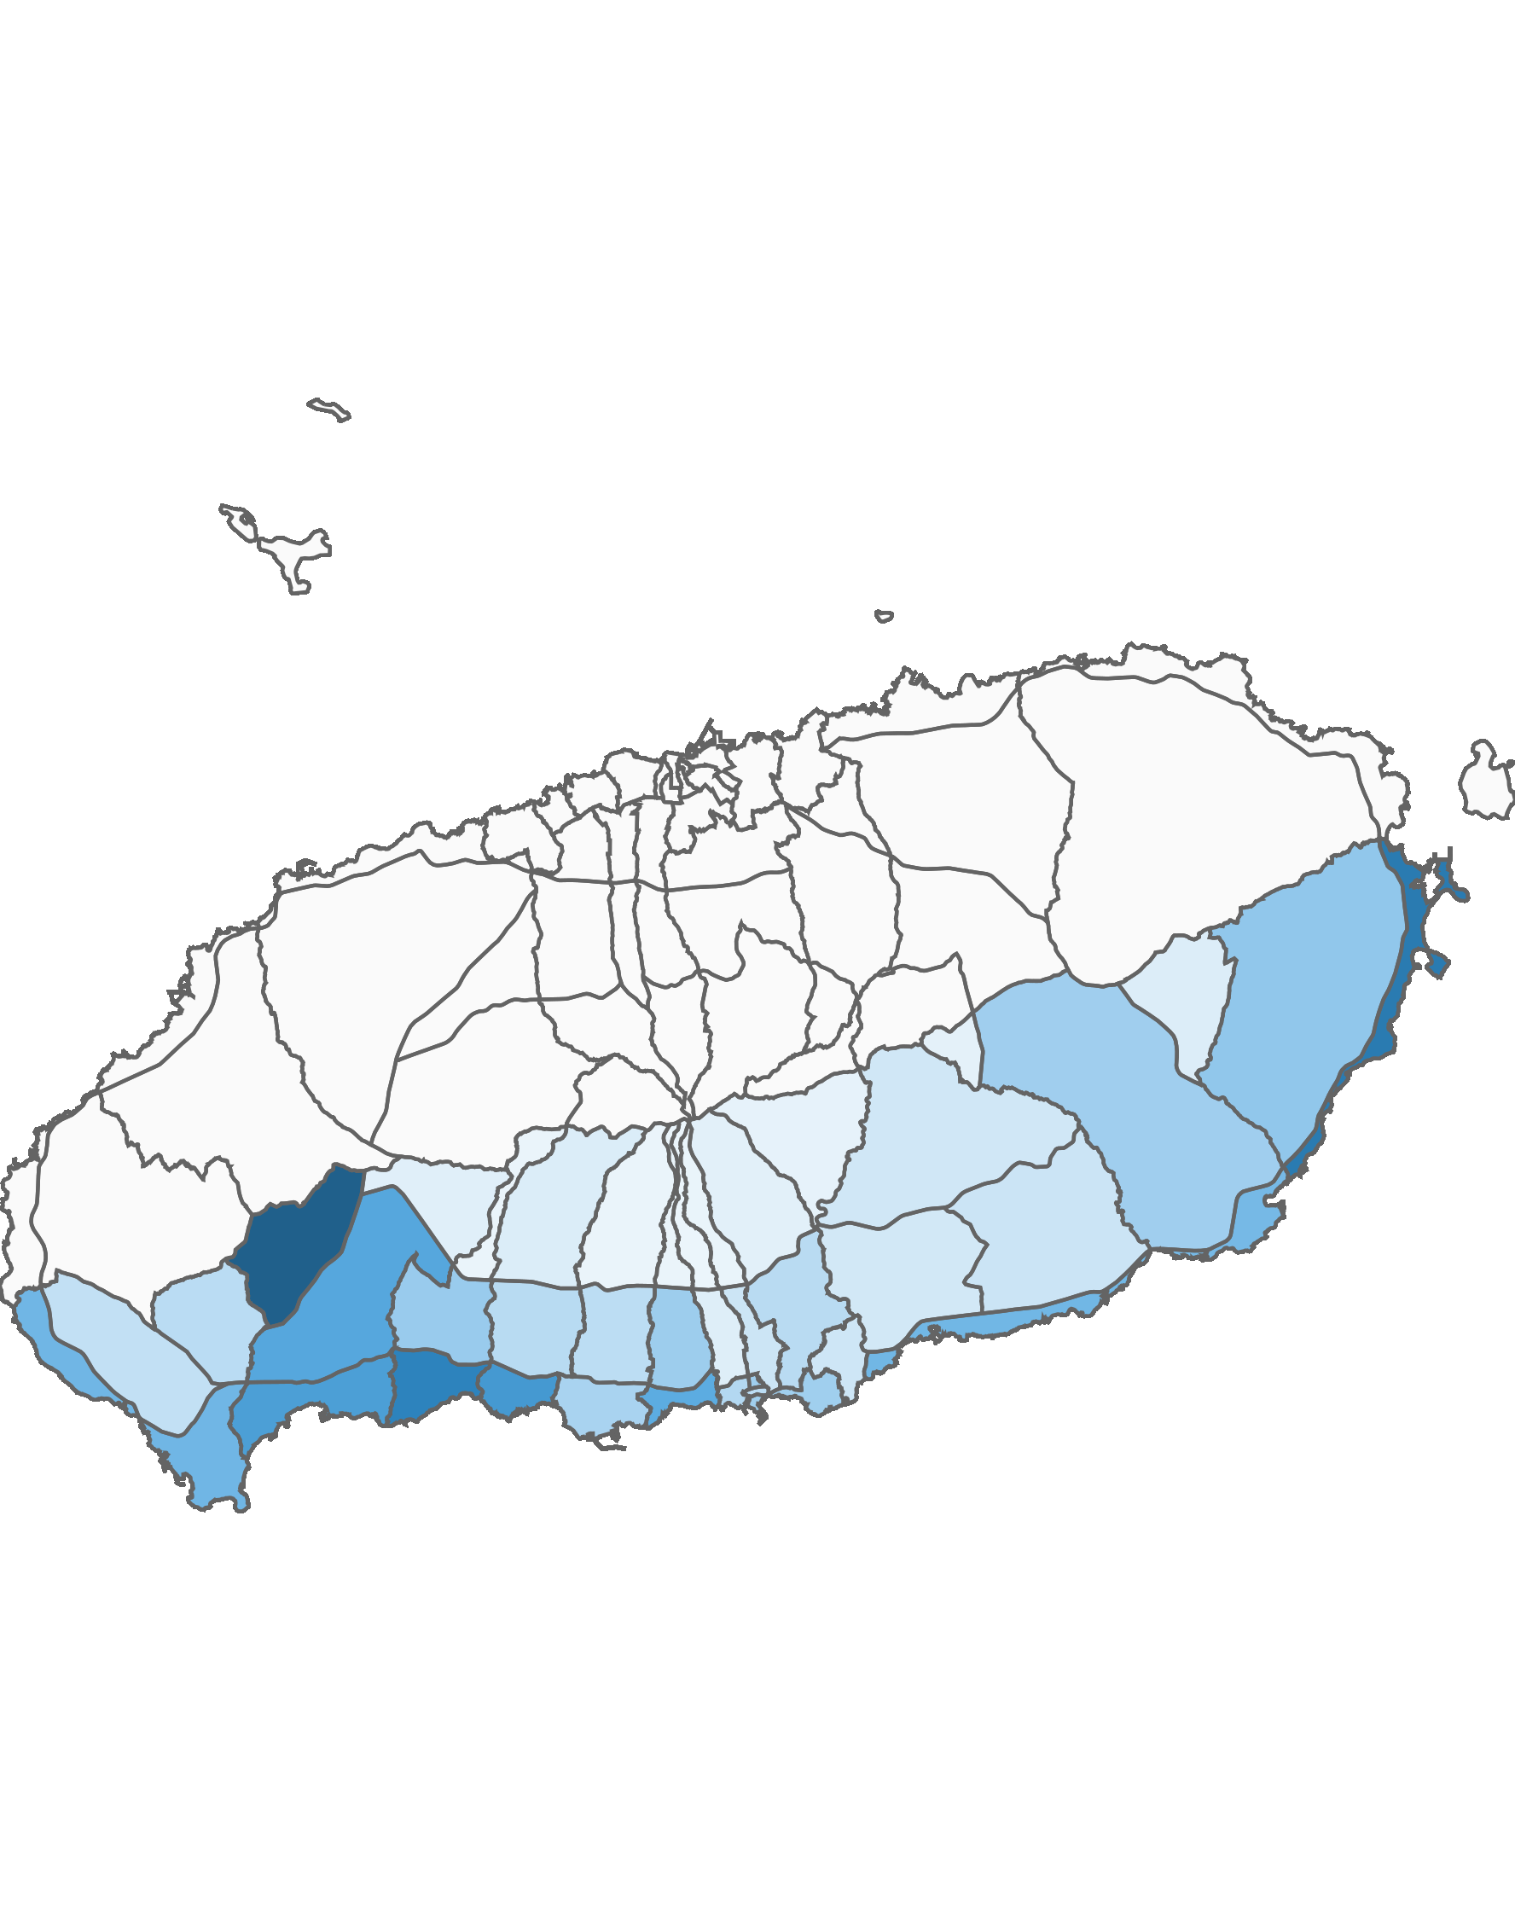
03. 서귀포시 방문객 분석
3.2 서귀포시 블록 단위 방문객 – 상위 15위
2021년 09월 : 4,397,832명
(단위:명)
순위 | 순위 | 블록명 | 2020년 09월 |  | 2021년 09월 |  | 증감률
 |  |  | 인구(명) | 비율(%) | 인구(명) | 비율(%)
서귀포시 | 1위 | 서광 | 270,112 | 8.5 | 572,648 | 13 | 112
 | 2위 | 성산해안 | 299,413 | 9.5 | 470,872 | 10.7 | 57.3
 | 3위 | 예래해안 | 402,978 | 12.7 | 439,438 | 10 | 9
 | 4위 | 중문해안 | 190,982 | 6 | 358,019 | 8.1 | 87.5
 | 5위 | 안덕해안 | 259,488 | 8.2 | 337,062 | 7.7 | 29.9
 | 6위 | 안덕중산간 | 219,686 | 6.9 | 306,569 | 7 | 39.5
 | 7위 | 대륜 | 158,098 | 5 | 289,494 | 6.6 | 83.1
 | 8위 | 대정해안 | 174,913 | 5.5 | 251,628 | 5.7 | 43.9
 | 9위 | 남원해안 | 175,146 | 5.5 | 249,831 | 5.7 | 42.6
 | 10위 | 표선해안 | 232,912 | 7.4 | 240,408 | 5.5 | 3.2
 | 11위 | 성산중산간 | 238,203 | 7.5 | 193,389 | 4.4 | -18.8
 | 12위 | 예래중산간 | 187,859 | 5.9 | 179,480 | 4.1 | -4.5
 | 13위 | 대륜중산간 | 107,195 | 3.4 | 172,499 | 3.9 | 60.9
 | 14위 | 중앙 | 98,013 | 3.1 | 168,727 | 3.8 | 72.1
 | 15위 | 표선중산간 | 147,567 | 4.7 | 167,768 | 3.8 | 13.7
상위 15위 전체 인구 |  |  | 3,162,565 | 100 | 4,397,832 | 100 | 39.1
2021년 09월 기준 블록 단위 방문객
높음
낮음
※ 블록 방문객 (등간격 분류)

Slide 34
03. 서귀포시 방문객 분석
4.1 월별 외국인 방문객 추이
외국인 전체 방문객
(단위:명)
인구(명) | 01월 | 02월 | 03월 | 04월 | 05월 | 06월 | 07월 | 08월 | 09월 | 10월 | 11월 | 12월 | 총합계
2020년 | 57,371 | 16,804 | 4,218 | 3,343 | 3,805 | 3,850 | 4,250 | 6,907 | 4,367 | 4,450 | 2,529 | 2,607 | 114,501
2021년 | 1,729 | 1,935 | 2,527 | 2,486 | 3,311 | 3,293 | 2,889 | 4,211 | 4,271
인구차이 | -55,642 | -14,869 | -1,691 | -857 | -494 | -557 | -1,361 | -2,696 | -96
증감률 | -97% | -88.5% | -40.1% | -25.6% | -13% | -14.5% | -32% | -39% | -2.2%

Slide 35
03. 서귀포시 방문객 분석
4.2 국적별 외국인 방문객
2021년 09월 : 4,271명
(단위:명)
2020년 09월 |  |  |  | 2021년 09월
순위 | 국적명 | 인구수 | 점유율 | 순위 | 국적명 | 인구수 | 점유율
1위 | 중국 | 2,808 | 64.3 | 1위 | 중국 | 2,703 | 63.3
2위 | 미국 | 319 | 7.3 | 2위 | 미국 | 342 | 8
3위 | 미얀마 | 259 | 5.9 | 3위 | 미얀마 | 235 | 5.5
4위 | 필리핀 | 212 | 4.9 | 4위 | 필리핀 | 177 | 4.1
5위 | 인도네시아 | 197 | 4.5 | 5위 | 러시아 | 161 | 3.8
6위 | 네덜란드 | 112 | 2.6 | 6위 | 네덜란드 | 110 | 2.6
7위 | 러시아 | 100 | 2.3 | 7위 | 인도네시아 | 95 | 2.2
8위 | 캐나다 | 65 | 1.5 | 8위 | 루마니아 | 55 | 1.3
9위 | 루마니아 | 29 | 0.7 | 9위 | 카자흐스탄 | 43 | 1
10위 | 말레이시아 | 26 | 0.6 | 10위 | 프랑스 | 39 | 0.9
11위 | 프랑스 | 25 | 0.6 | 11위 | 말레이시아 | 38 | 0.9
12위 | 독일 | 24 | 0.5 | 12위 | 캐나다 | 36 | 0.8
13위 | 베트남 | 23 | 0.5 | 13위 | 타이 | 36 | 0.8
14위 | 일본 | 23 | 0.5 | 14위 | 일본 | 27 | 0.6
15위 | 타이 | 23 | 0.5 | 15위 | 베트남 | 26 | 0.6
기타 |  | 122 | 2.8 | 기타 |  | 148 | 3.5
총 인구 |  | 4,367 | 100 | 총 인구 |  | 4,271 | 100

Slide 36
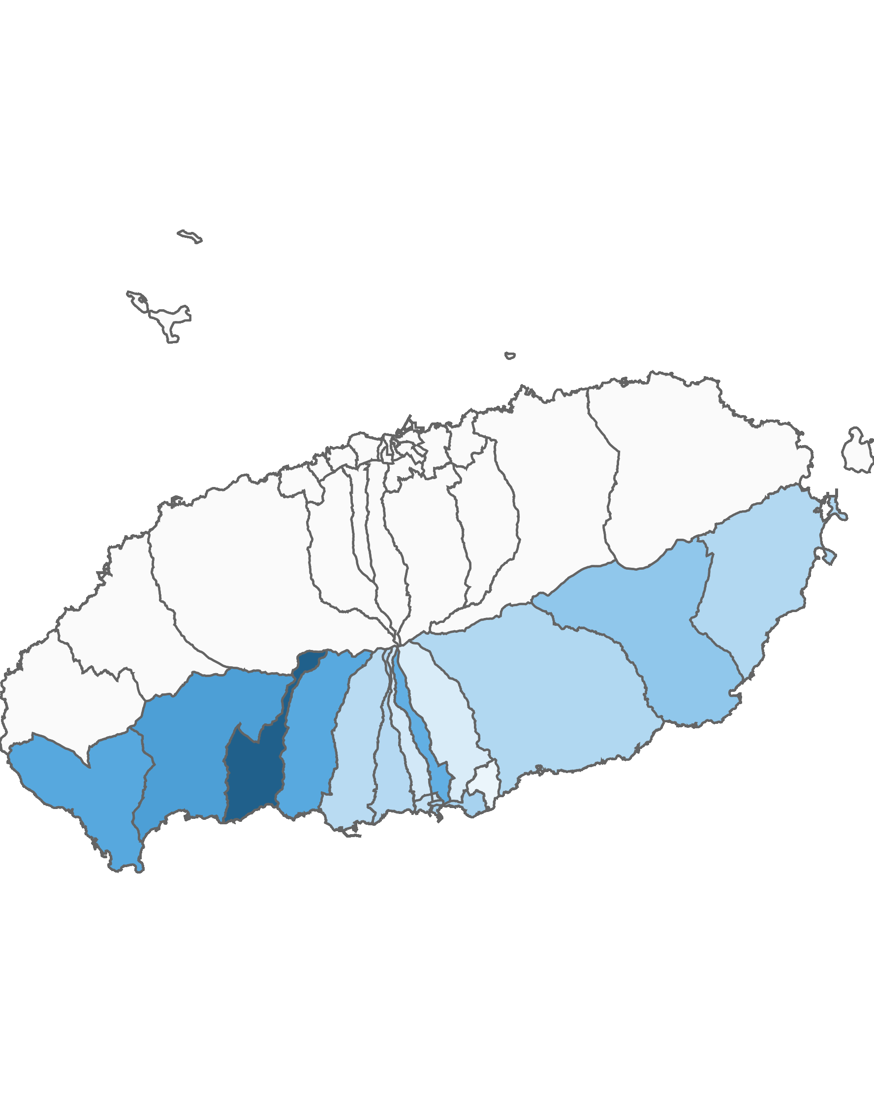
03. 서귀포시 방문객 분석
4.3 서귀포시 행정동별 외국인 방문객 – 전체 행정동
2021년 09월 : 4,271명
(단위:명)
순위 | 순위 | 행정동명 | 2020년 09월 |  | 2021년 09월 |  | 증감률
 |  |  | 인구(명) | 비율(%) | 인구(명) | 비율(%)
서귀포시 | 1위 | 예래동 | 771 | 17.7 | 749 | 17.5 | -2.9
제주시 | 2위 | 안덕면 | 556 | 12.7 | 448 | 10.5 | -19.4
제주시 | 3위 | 대정읍 | 538 | 12.3 | 410 | 9.6 | -23.8
제주시 | 4위 | 중문동 | 400 | 9.2 | 403 | 9.4 | 0.8
제주시 | 5위 | 동홍동 | 361 | 8.3 | 374 | 8.8 | 3.6
제주시 | 6위 | 표선면 | 260 | 6 | 272 | 6.4 | 4.6
제주시 | 7위 | 송산동 | 191 | 4.4 | 222 | 5.2 | 16.2
제주시 | 8위 | 정방동 | 173 | 4 | 202 | 4.7 | 16.8
제주시 | 9위 | 남원읍 | 180 | 4.1 | 194 | 4.5 | 7.8
제주시 | 10위 | 성산읍 | 178 | 4.1 | 192 | 4.5 | 7.9
제주시 | 11위 | 대륜동 | 174 | 4 | 185 | 4.3 | 6.3
제주시 | 12위 | 대천동 | 164 | 3.8 | 173 | 4.1 | 5.5
제주시 | 13위 | 천지동 | 122 | 2.8 | 139 | 3.3 | 13.9
제주시 | 14위 | 중앙동 | 97 | 2.2 | 106 | 2.5 | 9.3
제주시 | 15위 | 서홍동 | 91 | 2.1 | 98 | 2.3 | 7.7
제주시 | 16위 | 영천동 | 85 | 1.9 | 77 | 1.8 | -9.4
제주시 | 17위 | 효돈동 | 26 | 0.6 | 27 | 0.6 | 3.8
총인구 |  |  | 4,367 | 100 | 4,271 | 100 | -2.2
2021년 09월 기준 행정동 단위 외국인 방문객
높음
낮음
※ 행정동 방문객 (등간격 분류)

Slide 37
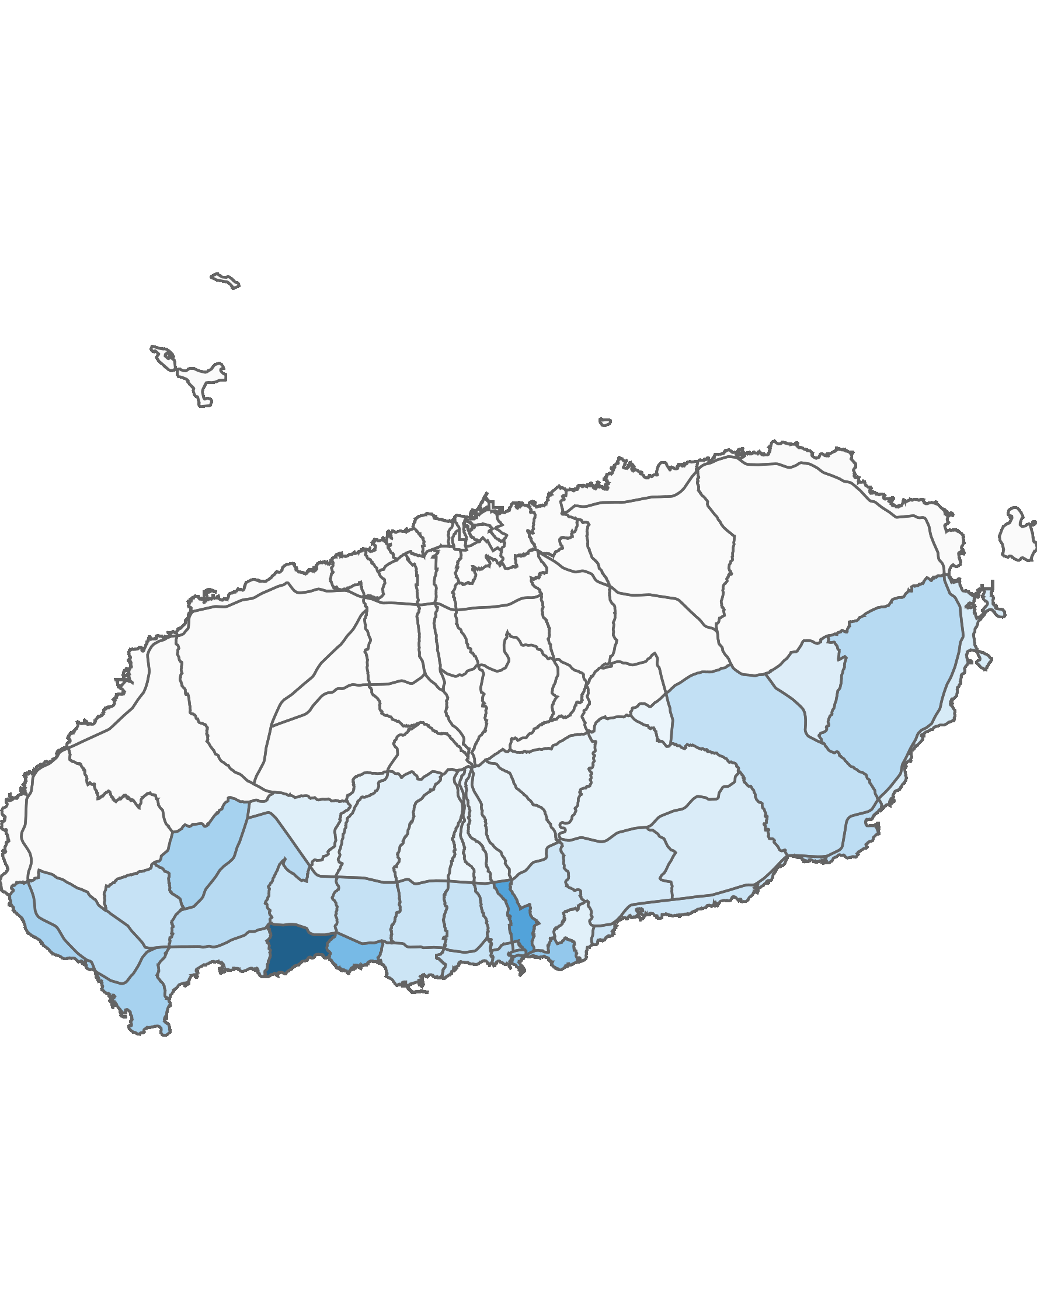
03. 서귀포시 방문객 분석
4.4 서귀포시 블록 단위 외국인 방문객 – 상위 15위
2021년 09월 : 4,271명
(단위:명)
순위 | 순위 | 블록명 | 2020년 09월 |  | 2021년 09월 |  | 증감률
 |  |  | 인구(명) | 비율(%) | 인구(명) | 비율(%)
서귀포시 | 1위 | 예래해안 | 677 | 15.5 | 668 | 15.6 | -1.3
제주시 | 2위 | 동홍 | 358 | 8.2 | 372 | 8.7 | 3.9
제주시 | 3위 | 중문해안 | 272 | 6.2 | 279 | 6.5 | 2.6
제주시 | 4위 | 송산 | 191 | 4.4 | 222 | 5.2 | 16.2
제주시 | 5위 | 정방 | 173 | 4 | 202 | 4.7 | 16.8
제주시 | 6위 | 서광 | 292 | 6.7 | 183 | 4.3 | -37.3
제주시 | 7위 | 대정해안 | 222 | 5.1 | 180 | 4.2 | -18.9
제주시 | 8위 | 성산중산간 | 126 | 2.9 | 140 | 3.3 | 11.1
제주시 | 9위 | 안덕중산간 | 138 | 3.2 | 140 | 3.3 | 1.4
제주시 | 10위 | 천지 | 122 | 2.8 | 139 | 3.3 | 13.9
제주시 | 11위 | 대정중산간 | 143 | 3.3 | 132 | 3.1 | -7.7
제주시 | 12위 | 표선해안 | 124 | 2.8 | 125 | 2.9 | 0.8
제주시 | 13위 | 표선중산간 | 108 | 2.5 | 110 | 2.6 | 1.9
제주시 | 14위 | 중앙 | 97 | 2.2 | 106 | 2.5 | 9.3
제주시 | 15위 | 중문중산간 | 104 | 2.4 | 101 | 2.4 | -2.9
총인구 |  |  | 4,367 | 100 | 4,271 | 100 | -2.2
2021년 09월 기준 블록 단위 외국인 방문객
높음
낮음
※ 블록 방문객 (등간격 분류)

Slide 38
Chapter. 04
행정동 단위 방문객 분석

Slide 39
04. 행정동 단위 방문객 분석
1.1 총 방문객 : 상위 15위
2021년 09월 기준
(단위:명)
순위 | 시군구명 | 행정동명 | 2021년 09월
 |  |  | 인구(명) | 비율(%)
1 | 제주시 | 용담2동 | 1,084,456 | 10.4
2 | 제주시 | 애월읍 | 828,307 | 8
3 | 서귀포시 | 안덕면 | 600,805 | 5.8
4 | 서귀포시 | 성산읍 | 558,076 | 5.4
5 | 제주시 | 구좌읍 | 524,860 | 5.1
6 | 제주시 | 조천읍 | 522,377 | 5
7 | 제주시 | 한림읍 | 517,264 | 5
8 | 제주시 | 연동 | 504,212 | 4.9
9 | 서귀포시 | 예래동 | 434,201 | 4.2
10 | 제주시 | 노형동 | 429,182 | 4.1
11 | 서귀포시 | 대정읍 | 331,615 | 3.2
12 | 서귀포시 | 표선면 | 292,005 | 2.8
13 | 서귀포시 | 중문동 | 274,992 | 2.6
14 | 서귀포시 | 남원읍 | 257,358 | 2.5
15 | 서귀포시 | 대륜동 | 256,014 | 2.5
기타 |  |  | 2,963,068 | 28.5
합계 |  |  | 10,378,792 | 100
2021년 09월 기준 : 행정동 단위 방문객 수
높음
낮음
※ 행정동 방문객 (등간격 분류)

Slide 40
04. 행정동 단위 방문객 분석
1.2 전년 대비 총 방문객 증감률
증가율 : 상위 15위
(단위:명)
감소율 : 상위 15위
(단위:명)
순위 | 시군명 | 행정동명 | 2020년 09월 | 2021년 09월 | 인구차이 | 증가율
1 | 제주시 | 삼도1동 | 16,234 | 40,771 | 24,537 | 151.15
2 | 제주시 | 용담1동 | 13,261 | 32,969 | 19,708 | 148.62
3 | 서귀포시 | 대정읍 | 186,146 | 331,615 | 145,469 | 78.15
4 | 서귀포시 | 중앙동 | 98,013 | 168,727 | 70,714 | 72.15
5 | 서귀포시 | 대륜동 | 162,334 | 256,014 | 93,680 | 57.71
6 | 제주시 | 이도1동 | 38,765 | 60,502 | 21,737 | 56.07
7 | 제주시 | 삼양동 | 44,358 | 67,024 | 22,666 | 51.1
8 | 제주시 | 노형동 | 284,235 | 429,182 | 144,947 | 51
9 | 제주시 | 용담2동 | 735,780 | 1,084,456 | 348,676 | 47.39
10 | 서귀포시 | 중문동 | 188,595 | 274,992 | 86,397 | 45.81
11 | 서귀포시 | 천지동 | 89,209 | 129,596 | 40,387 | 45.27
12 | 제주시 | 건입동 | 104,356 | 150,754 | 46,398 | 44.46
13 | 제주시 | 오라동 | 59,293 | 85,591 | 26,298 | 44.35
14 | 제주시 | 아라동 | 124,618 | 176,424 | 51,806 | 41.57
15 | 서귀포시 | 남원읍 | 182,093 | 257,358 | 75,265 | 41.33
순위 | 시군명 | 행정동명 | 2020년 09월 | 2021년 09월 | 인구차이 | 감소율
1 | 제주시 | 추자면 | 37,404 | 36,971 | -433 | -1.16
2 | 제주시 | 삼도2동 | 126,922 | 125,970 | -952 | -0.75
3 | 제주시 | 일도2동 | 148,496 | 166,077 | 17,581 | 11.84
4 | 제주시 | 외도동 | 83,467 | 93,408 | 9,941 | 11.91
5 | 서귀포시 | 송산동 | 147,081 | 167,343 | 20,262 | 13.78
6 | 제주시 | 이도2동 | 135,851 | 160,818 | 24,967 | 18.38
7 | 제주시 | 연동 | 423,316 | 504,212 | 80,896 | 19.11
8 | 제주시 | 봉개동 | 67,932 | 81,606 | 13,674 | 20.13
9 | 제주시 | 조천읍 | 430,471 | 522,377 | 91,906 | 21.35
10 | 서귀포시 | 안덕면 | 492,794 | 600,805 | 108,011 | 21.92
11 | 서귀포시 | 정방동 | 91,168 | 111,993 | 20,825 | 22.84
12 | 제주시 | 우도면 | 97,847 | 120,729 | 22,882 | 23.39
13 | 제주시 | 화북동 | 43,094 | 53,437 | 10,343 | 24
14 | 서귀포시 | 대천동 | 123,634 | 156,638 | 33,004 | 26.69
15 | 서귀포시 | 예래동 | 340,846 | 434,201 | 93,355 | 27.39

Slide 41
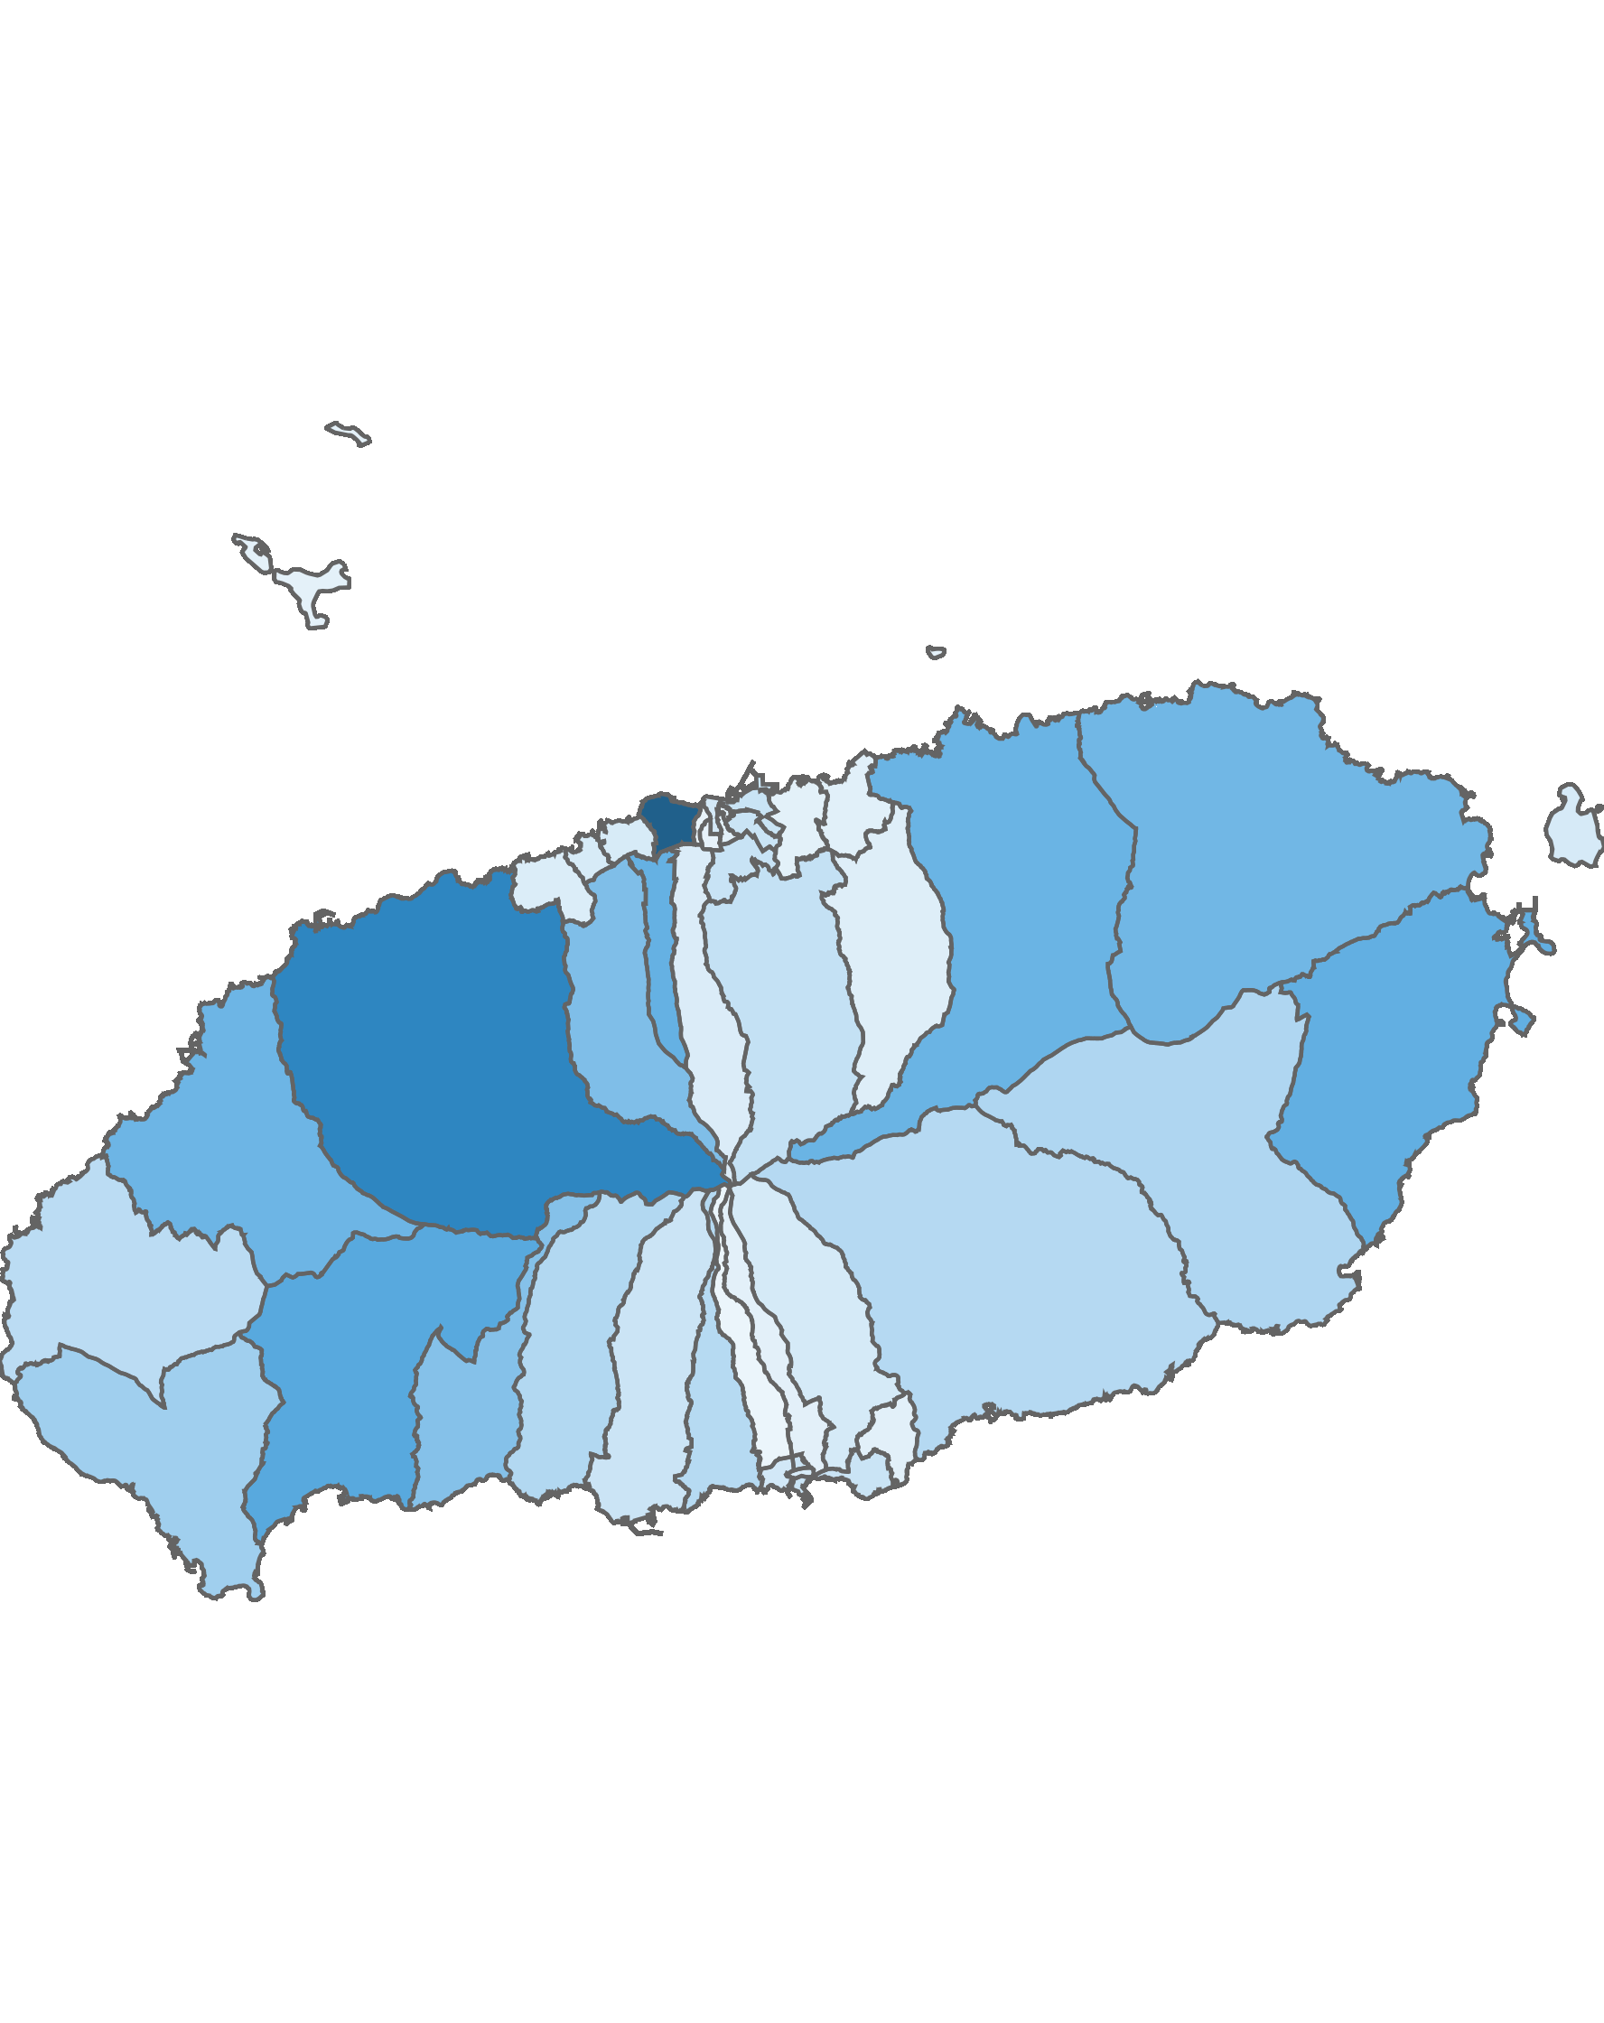
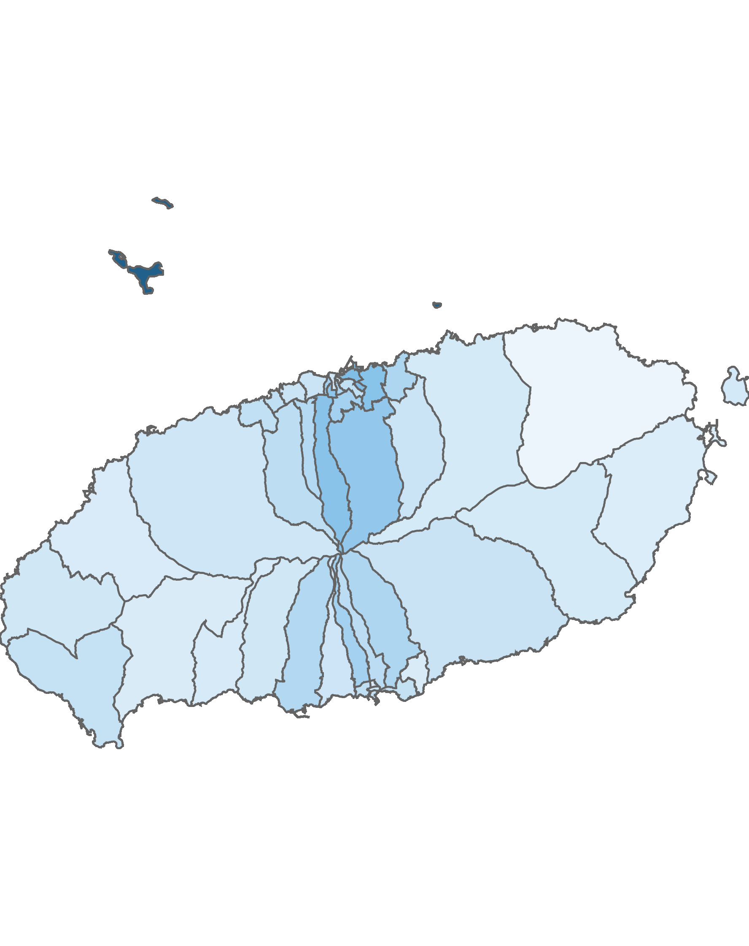
04. 행정동 단위 방문객 분석
2.1 남성 방문객 분석
방문객 수 : 상위 10위
(단위:명)
남성 비율 : 상위 10위
(단위:명)
순위 | 시군명 | 행정동명 | 남성 |  | 여성 |  | 총 인구
 |  |  | 인구(명) | 비율(%) | 인구(명) | 비율(%)
1 | 제주시 | 용담2동 | 529,596 | 48.8 | 554,860 | 51.2 | 1,084,456
2 | 제주시 | 애월읍 | 400,860 | 48.4 | 427,447 | 51.6 | 828,307
3 | 서귀포시 | 안덕면 | 284,893 | 47.4 | 315,912 | 52.6 | 600,805
4 | 서귀포시 | 성산읍 | 262,412 | 47 | 295,664 | 53 | 558,076
5 | 제주시 | 연동 | 257,930 | 51.2 | 246,282 | 48.8 | 504,212
6 | 제주시 | 조천읍 | 248,943 | 47.7 | 273,434 | 52.3 | 522,377
7 | 제주시 | 한림읍 | 244,886 | 47.3 | 272,378 | 52.7 | 517,264
8 | 제주시 | 구좌읍 | 238,497 | 45.4 | 286,363 | 54.6 | 524,860
9 | 제주시 | 노형동 | 215,857 | 50.3 | 213,325 | 49.7 | 429,182
10 | 서귀포시 | 예래동 | 206,544 | 47.6 | 227,657 | 52.4 | 434,201
순위 | 시군명 | 행정동명 | 남성 |  | 여성 |  | 총 인구
 |  |  | 인구(명) | 비율(%) | 인구(명) | 비율(%)
1 | 제주시 | 추자면 | 26,528 | 71.8 | 10,443 | 28.2 | 36,971
2 | 제주시 | 건입동 | 84,005 | 55.7 | 66,749 | 44.3 | 150,754
3 | 제주시 | 화북동 | 29,399 | 55 | 24,038 | 45 | 53,437
4 | 제주시 | 오라동 | 47,006 | 54.9 | 38,585 | 45.1 | 85,591
5 | 제주시 | 삼도1동 | 22,222 | 54.5 | 18,549 | 45.5 | 40,771
6 | 제주시 | 아라동 | 95,382 | 54.1 | 81,042 | 45.9 | 176,424
7 | 제주시 | 이도2동 | 84,862 | 52.8 | 75,956 | 47.2 | 160,818
8 | 제주시 | 용담1동 | 17,396 | 52.8 | 15,573 | 47.2 | 32,969
9 | 서귀포시 | 서홍동 | 13,948 | 52.8 | 12,468 | 47.2 | 26,416
10 | 서귀포시 | 영천동 | 59,041 | 52 | 54,429 | 48 | 113,470
남성 방문객 수
남성 비율
높음
낮음
높음
낮음
※ 행정동 방문객 (등간격 분류)
※ 행정동 비율 (등간격 분류)

Slide 42
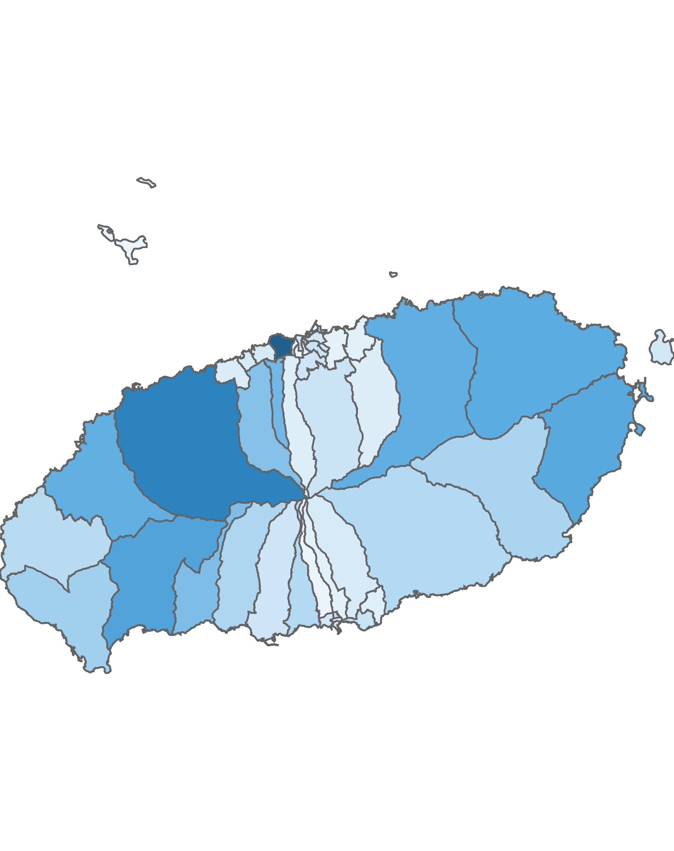
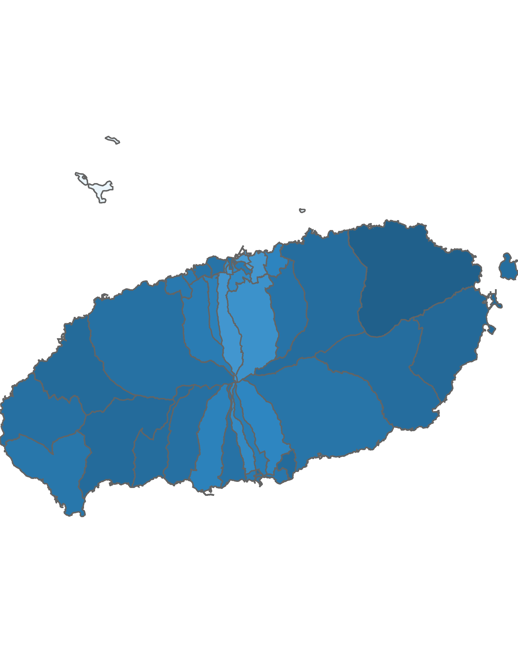
04. 행정동 단위 방문객 분석
2.2 여성 방문객 분석
방문객 수 : 상위 10위
(단위:명)
여성 비율 : 상위 10위
(단위:명)
순위 | 시군명 | 행정동명 | 남성 |  | 여성 |  | 총 인구
 |  |  | 인구(명) | 비율(%) | 인구(명) | 비율(%)
1 | 제주시 | 용담2동 | 529,596 | 48.8 | 554,860 | 51.2 | 1,084,456
2 | 제주시 | 애월읍 | 400,860 | 48.4 | 427,447 | 51.6 | 828,307
3 | 서귀포시 | 안덕면 | 284,893 | 47.4 | 315,912 | 52.6 | 600,805
4 | 서귀포시 | 성산읍 | 262,412 | 47 | 295,664 | 53 | 558,076
5 | 제주시 | 구좌읍 | 238,497 | 45.4 | 286,363 | 54.6 | 524,860
6 | 제주시 | 조천읍 | 248,943 | 47.7 | 273,434 | 52.3 | 522,377
7 | 제주시 | 한림읍 | 244,886 | 47.3 | 272,378 | 52.7 | 517,264
8 | 제주시 | 연동 | 257,930 | 51.2 | 246,282 | 48.8 | 504,212
9 | 서귀포시 | 예래동 | 206,544 | 47.6 | 227,657 | 52.4 | 434,201
10 | 제주시 | 노형동 | 215,857 | 50.3 | 213,325 | 49.7 | 429,182
순위 | 시군명 | 행정동명 | 남성 |  | 여성 |  | 총 인구
 |  |  | 인구(명) | 비율(%) | 인구(명) | 비율(%)
1 | 제주시 | 구좌읍 | 238,497 | 45.4 | 286,363 | 54.6 | 524,860
2 | 서귀포시 | 성산읍 | 262,412 | 47 | 295,664 | 53 | 558,076
3 | 제주시 | 한림읍 | 244,886 | 47.3 | 272,378 | 52.7 | 517,264
4 | 서귀포시 | 중앙동 | 79,745 | 47.3 | 88,982 | 52.7 | 168,727
5 | 서귀포시 | 안덕면 | 284,893 | 47.4 | 315,912 | 52.6 | 600,805
6 | 서귀포시 | 효돈동 | 31,347 | 47.4 | 34,834 | 52.6 | 66,181
7 | 서귀포시 | 예래동 | 206,544 | 47.6 | 227,657 | 52.4 | 434,201
8 | 제주시 | 조천읍 | 248,943 | 47.7 | 273,434 | 52.3 | 522,377
9 | 서귀포시 | 표선면 | 139,254 | 47.7 | 152,751 | 52.3 | 292,005
10 | 제주시 | 일도1동 | 26,179 | 47.7 | 28,652 | 52.3 | 54,831
여성 방문객 수
여성 비율
높음
낮음
높음
낮음
※ 행정동 방문객 (등간격 분류)
※ 행정동 비율 (등간격 분류)

Slide 43
04. 행정동 단위 방문객 분석
2.3 전년 대비 남/녀 방문객 증가율
남성 증가율 : 상위 15위
(단위:명)
여성 증가율 : 상위 15위
(단위:명)
순위 | 시군명 | 행정동명 | 2020년 09월 | 2021년 09월 | 인구차이 | 증감률
1 | 제주시 | 삼도1동 | 8,825 | 22,222 | 13,397 | 151.81
2 | 제주시 | 용담1동 | 7,376 | 17,396 | 10,020 | 135.85
3 | 서귀포시 | 대정읍 | 97,376 | 163,902 | 66,526 | 68.32
4 | 서귀포시 | 중앙동 | 48,379 | 79,745 | 31,366 | 64.83
5 | 제주시 | 이도1동 | 20,411 | 31,471 | 11,060 | 54.19
6 | 서귀포시 | 대륜동 | 81,556 | 124,311 | 42,755 | 52.42
7 | 서귀포시 | 천지동 | 45,587 | 64,764 | 19,177 | 42.07
8 | 제주시 | 노형동 | 152,054 | 215,857 | 63,803 | 41.96
9 | 제주시 | 삼양동 | 24,728 | 34,748 | 10,020 | 40.52
10 | 서귀포시 | 중문동 | 95,436 | 132,797 | 37,361 | 39.15
11 | 제주시 | 용담2동 | 380,644 | 529,596 | 148,952 | 39.13
12 | 제주시 | 오라동 | 34,064 | 47,006 | 12,942 | 37.99
13 | 서귀포시 | 효돈동 | 22,900 | 31,347 | 8,447 | 36.89
14 | 서귀포시 | 남원읍 | 92,187 | 126,097 | 33,910 | 36.78
15 | 제주시 | 아라동 | 72,378 | 95,382 | 23,004 | 31.78
순위 | 시군명 | 행정동명 | 2020년 09월 | 2021년 09월 | 인구차이 | 증감률
1 | 제주시 | 용담1동 | 5,885 | 15,573 | 9,688 | 164.62
2 | 제주시 | 삼도1동 | 7,409 | 18,549 | 11,140 | 150.36
3 | 서귀포시 | 대정읍 | 88,770 | 167,713 | 78,943 | 88.93
4 | 서귀포시 | 중앙동 | 49,634 | 88,982 | 39,348 | 79.28
5 | 제주시 | 건입동 | 39,215 | 66,749 | 27,534 | 70.21
6 | 제주시 | 삼양동 | 19,630 | 32,276 | 12,646 | 64.42
7 | 서귀포시 | 대륜동 | 80,778 | 131,703 | 50,925 | 63.04
8 | 제주시 | 노형동 | 132,181 | 213,325 | 81,144 | 61.39
9 | 제주시 | 이도1동 | 18,354 | 29,031 | 10,677 | 58.17
10 | 제주시 | 용담2동 | 355,136 | 554,860 | 199,724 | 56.24
11 | 제주시 | 아라동 | 52,240 | 81,042 | 28,802 | 55.13
12 | 제주시 | 오라동 | 25,229 | 38,585 | 13,356 | 52.94
13 | 서귀포시 | 중문동 | 93,159 | 142,195 | 49,036 | 52.64
14 | 서귀포시 | 천지동 | 43,622 | 64,832 | 21,210 | 48.62
15 | 서귀포시 | 남원읍 | 89,906 | 131,261 | 41,355 | 46

Slide 44
04. 행정동 단위 방문객 분석
2.4 전년 대비 남/녀 방문객 감소율
남성 감소율 : 상위 15위
(단위:명)
여성 감소율 : 상위 15위
(단위:명)
순위 | 시군명 | 행정동명 | 2020년 09월 | 2021년 09월 | 인구차이 | 증감률
1 | 제주시 | 추자면 | 29,611 | 26,528 | -3,083 | -10.41
2 | 제주시 | 삼도2동 | 64,559 | 60,970 | -3,589 | -5.56
3 | 제주시 | 일도2동 | 80,325 | 82,694 | 2,369 | 2.95
4 | 제주시 | 외도동 | 42,599 | 46,501 | 3,902 | 9.16
5 | 서귀포시 | 송산동 | 74,957 | 82,795 | 7,838 | 10.46
6 | 제주시 | 이도2동 | 76,053 | 84,862 | 8,809 | 11.58
7 | 제주시 | 연동 | 230,774 | 257,930 | 27,156 | 11.77
8 | 제주시 | 우도면 | 50,128 | 57,720 | 7,592 | 15.15
9 | 제주시 | 조천읍 | 214,007 | 248,943 | 34,936 | 16.32
10 | 제주시 | 봉개동 | 34,114 | 39,788 | 5,674 | 16.63
11 | 서귀포시 | 정방동 | 45,950 | 54,567 | 8,617 | 18.75
12 | 서귀포시 | 안덕면 | 239,717 | 284,893 | 45,176 | 18.85
13 | 제주시 | 일도1동 | 21,681 | 26,179 | 4,498 | 20.75
14 | 서귀포시 | 대천동 | 66,274 | 80,297 | 14,023 | 21.16
15 | 제주시 | 도두동 | 44,156 | 53,687 | 9,531 | 21.58
순위 | 시군명 | 행정동명 | 2020년 09월 | 2021년 09월 | 인구차이 | 증감률
1 | 제주시 | 삼도2동 | 62,363 | 65,000 | 2,637 | 4.23
2 | 제주시 | 외도동 | 40,868 | 46,907 | 6,039 | 14.78
3 | 서귀포시 | 송산동 | 72,124 | 84,548 | 12,424 | 17.23
4 | 제주시 | 일도2동 | 68,171 | 83,383 | 15,212 | 22.31
5 | 제주시 | 봉개동 | 33,818 | 41,818 | 8,000 | 23.66
6 | 서귀포시 | 안덕면 | 253,077 | 315,912 | 62,835 | 24.83
7 | 제주시 | 조천읍 | 216,464 | 273,434 | 56,970 | 26.32
8 | 제주시 | 화북동 | 18,960 | 24,038 | 5,078 | 26.78
9 | 서귀포시 | 정방동 | 45,218 | 57,426 | 12,208 | 27
10 | 제주시 | 이도2동 | 59,798 | 75,956 | 16,158 | 27.02
11 | 제주시 | 연동 | 192,542 | 246,282 | 53,740 | 27.91
12 | 서귀포시 | 영천동 | 42,027 | 54,429 | 12,402 | 29.51
13 | 제주시 | 우도면 | 47,719 | 63,009 | 15,290 | 32.04
14 | 서귀포시 | 표선면 | 115,625 | 152,751 | 37,126 | 32.11
15 | 서귀포시 | 예래동 | 172,261 | 227,657 | 55,396 | 32.16

Slide 45
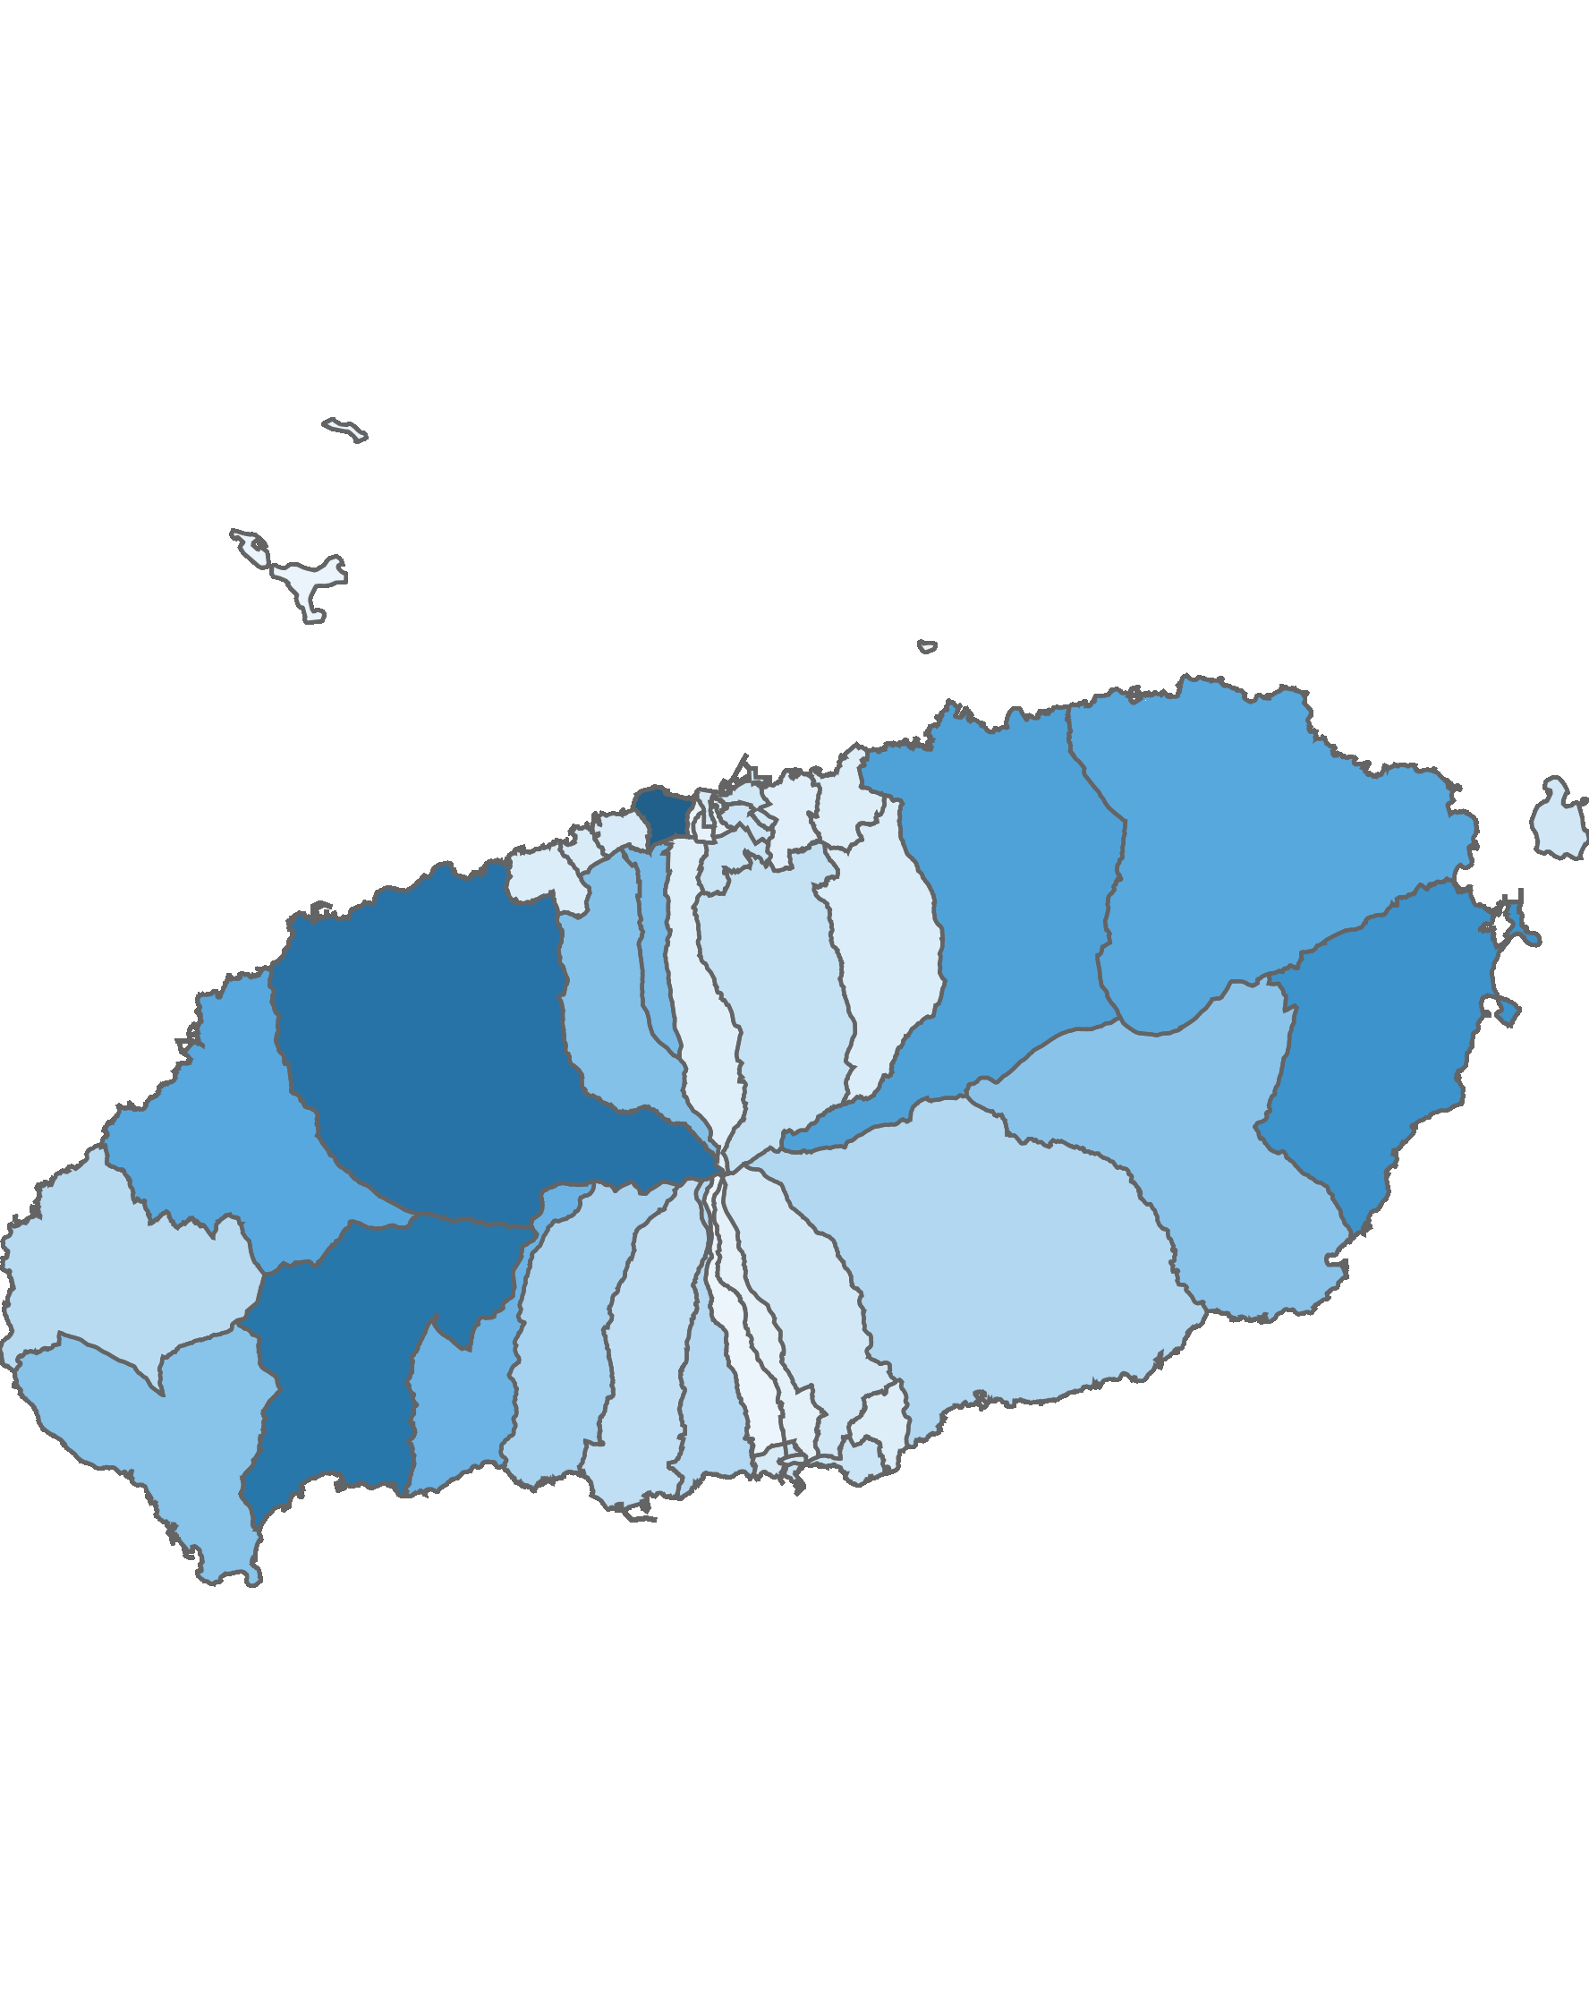
04. 행정동 단위 방문객 분석
3.1 청소년층 방문객 분석
10대 이하 방문객 수 : 상위 5위
(단위:명)
순위 | 시군명 | 행정동명 | 10대 이하 |  | 전체 방문객
 |  |  | 인구(명) | 비율(%)
1 | 제주시 | 용담2동 | 114,141 | 10.53 | 1,084,456
2 | 제주시 | 애월읍 | 99,734 | 12.04 | 828,307
3 | 서귀포시 | 안덕면 | 97,371 | 16.21 | 600,805
4 | 서귀포시 | 성산읍 | 76,652 | 13.74 | 558,076
5 | 제주시 | 조천읍 | 66,169 | 12.67 | 522,377
높음
낮음
※ 행정동 방문객 (등간격 분류)
10대 이하 청소년층 점유율 : 상위 5위
(단위:명)
순위 | 시군명 | 행정동명 | 10대 이하 청소년층 |  | 20대 ~ 30대 젊은층 |  | 40대 ~ 60대 중·장년층 |  | 70대 이상 노년층 |  | 전체 방문객
 |  |  | 인구(명) | 비율(%) | 인구(명) | 비율(%) | 인구(명) | 비율(%) | 인구(명) | 비율(%)
1 | 서귀포시 | 안덕면 | 97,371 | 16.21 | 266,508 | 44.36 | 223,210 | 37.15 | 13,716 | 2.28 | 600,805
2 | 서귀포시 | 표선면 | 42,666 | 14.61 | 117,432 | 40.22 | 123,649 | 42.34 | 8,258 | 2.83 | 292,005
3 | 제주시 | 일도1동 | 7,955 | 14.51 | 26,437 | 48.22 | 19,443 | 35.46 | 996 | 1.82 | 54,831
4 | 서귀포시 | 대천동 | 21,912 | 13.99 | 71,923 | 45.92 | 58,111 | 37.1 | 4,692 | 3 | 156,638
5 | 서귀포시 | 성산읍 | 76,652 | 13.74 | 271,855 | 48.71 | 198,098 | 35.5 | 11,471 | 2.06 | 558,076

Slide 46

04. 행정동 단위 방문객 분석
3.2 젊은 층 방문객 분석
20대 ~ 30대 방문객 수: 상위 5위
(단위:명)
순위 | 시군명 | 행정동명 | 20대 ~ 30대 |  | 전체 방문객
 |  |  | 인구(명) | 비율(%)
1 | 제주시 | 용담2동 | 518,910 | 47.85 | 1,084,456
2 | 제주시 | 애월읍 | 408,890 | 49.36 | 828,307
3 | 서귀포시 | 성산읍 | 271,855 | 48.71 | 558,076
4 | 제주시 | 구좌읍 | 271,349 | 51.7 | 524,860
5 | 서귀포시 | 안덕면 | 266,508 | 44.36 | 600,805
높음
낮음
※ 행정동 방문객 (등간격 분류)
20대 ~ 30대 젊은층 점유율 : 상위 5위
(단위:명)
순위 | 시군명 | 행정동명 | 10대 이하 청소년층 |  | 20대 ~ 30대 젊은층 |  | 40대 ~ 60대 중·장년층 |  | 70대 이상 노년층 |  | 전체 방문객
 |  |  | 인구(명) | 비율(%) | 인구(명) | 비율(%) | 인구(명) | 비율(%) | 인구(명) | 비율(%)
1 | 서귀포시 | 중앙동 | 14,671 | 8.7 | 93,631 | 55.49 | 57,268 | 33.94 | 3,157 | 1.87 | 168,727
2 | 제주시 | 이도2동 | 17,666 | 10.99 | 85,304 | 53.04 | 54,897 | 34.14 | 2,951 | 1.83 | 160,818
3 | 서귀포시 | 천지동 | 11,715 | 9.04 | 67,984 | 52.46 | 47,710 | 36.81 | 2,187 | 1.69 | 129,596
4 | 제주시 | 이호동 | 11,053 | 10.12 | 57,055 | 52.22 | 39,192 | 35.87 | 1,957 | 1.79 | 109,257
5 | 제주시 | 삼도2동 | 11,597 | 9.21 | 65,654 | 52.12 | 46,352 | 36.8 | 2,367 | 1.88 | 125,970

Slide 47
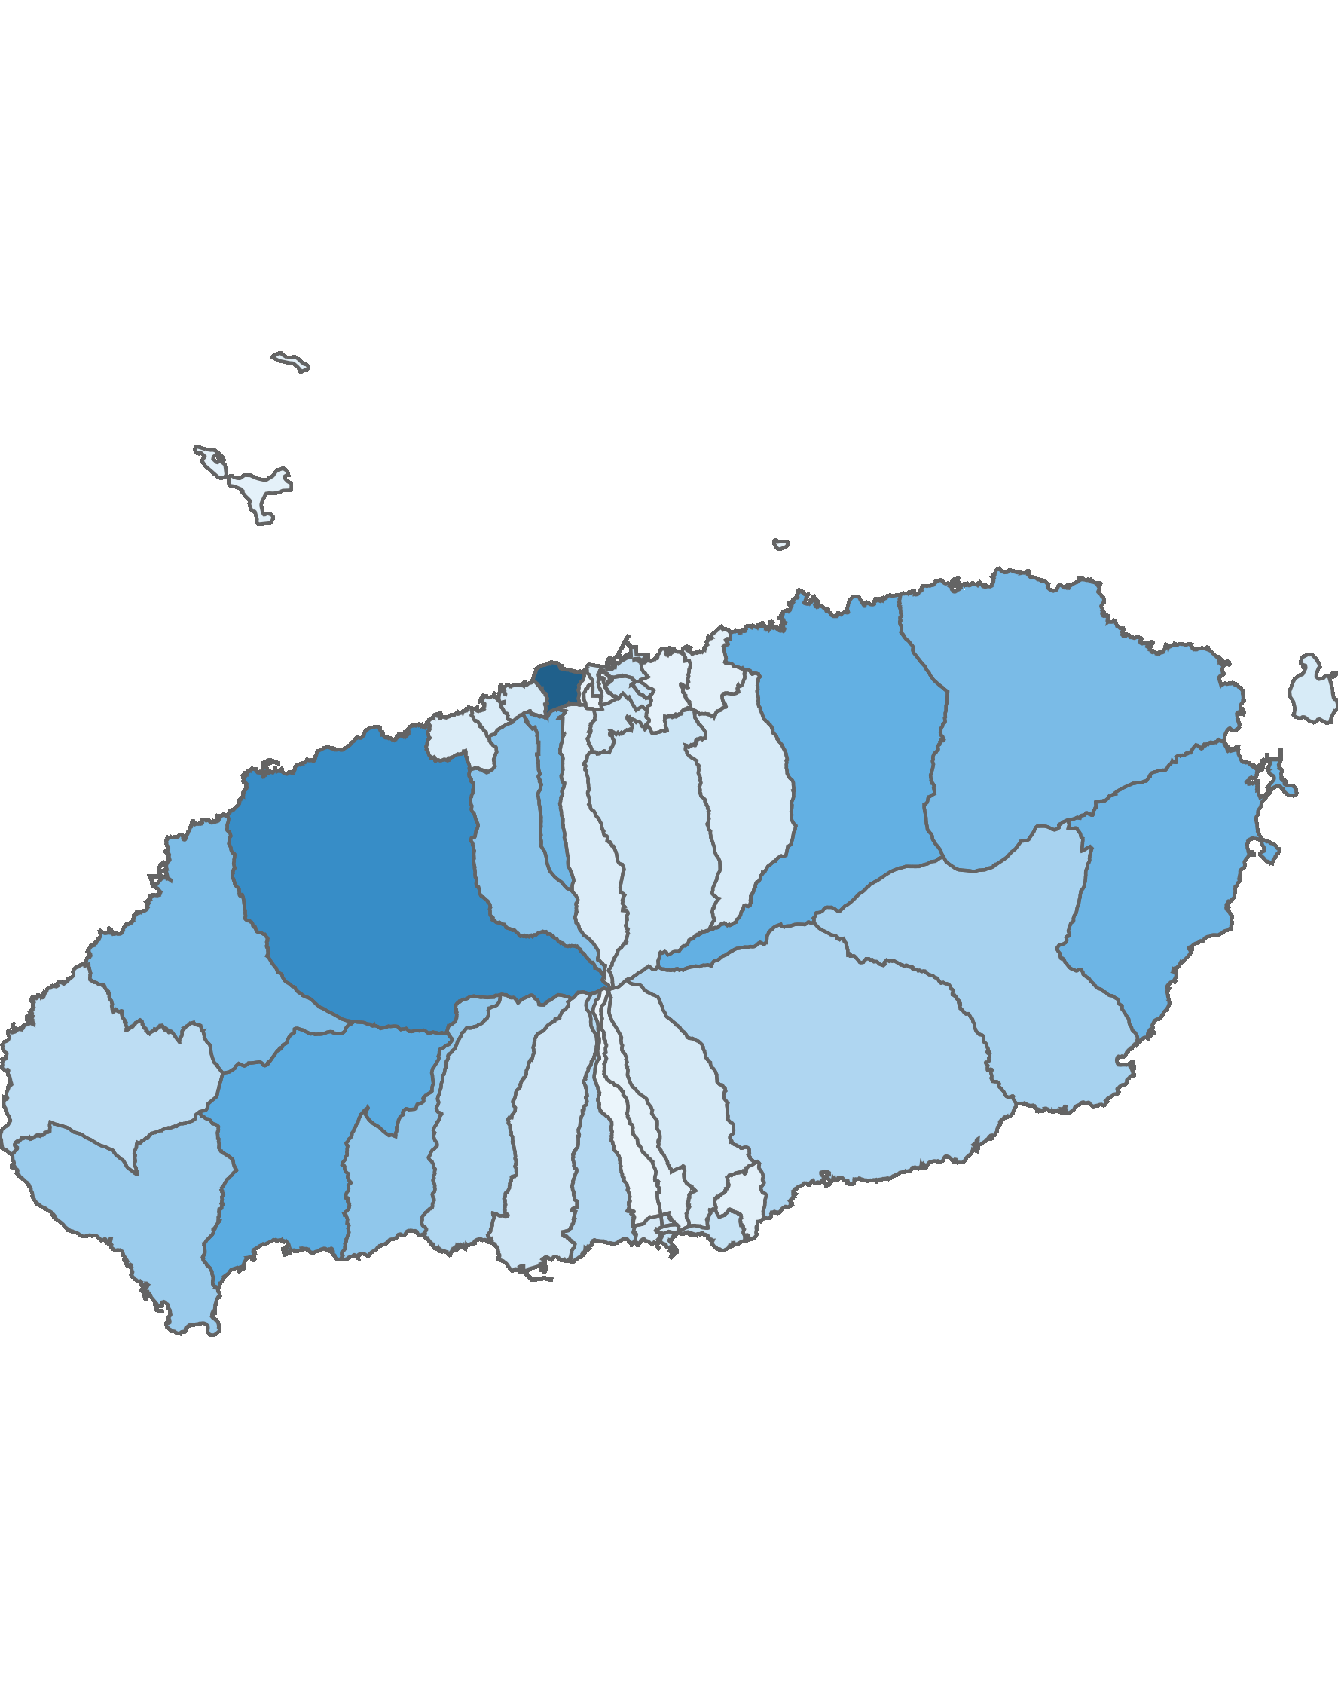
04. 행정동 단위 방문객 분석
3.3 중·장년층 방문객 분석
40대 ~ 60대 중·장년층 방문객 수 : 상위 5위
(단위:명)
순위 | 시군명 | 행정동명 | 40대 ~ 60대 |  | 전체 방문객
 |  |  | 인구(명) | 비율(%)
1 | 제주시 | 용담2동 | 430,201 | 39.67 | 1,084,456
2 | 제주시 | 애월읍 | 303,211 | 36.61 | 828,307
3 | 서귀포시 | 안덕면 | 223,210 | 37.15 | 600,805
4 | 제주시 | 조천읍 | 210,691 | 40.33 | 522,377
5 | 서귀포시 | 성산읍 | 198,098 | 35.5 | 558,076
높음
낮음
※ 행정동 방문객 (등간격 분류)
40대 ~ 60대 중·장년층 점유율 : 상위 5위
(단위:명)
순위 | 시군명 | 행정동명 | 10대 이하 청소년층 |  | 20대 ~ 30대 젊은층 |  | 40대 ~ 60대 중·장년층 |  | 70대 이상 노년층 |  | 전체 방문객
 |  |  | 인구(명) | 비율(%) | 인구(명) | 비율(%) | 인구(명) | 비율(%) | 인구(명) | 비율(%)
1 | 제주시 | 추자면 | 3,096 | 8.37 | 11,049 | 29.89 | 21,400 | 57.88 | 1,426 | 3.86 | 36,971
2 | 제주시 | 봉개동 | 9,704 | 11.89 | 27,922 | 34.22 | 41,357 | 50.68 | 2,623 | 3.21 | 81,606
3 | 제주시 | 건입동 | 14,228 | 9.44 | 65,144 | 43.21 | 68,054 | 45.14 | 3,328 | 2.21 | 150,754
4 | 제주시 | 오라동 | 7,720 | 9.02 | 38,738 | 45.26 | 37,532 | 43.85 | 1,601 | 1.87 | 85,591
5 | 서귀포시 | 남원읍 | 28,619 | 11.12 | 111,122 | 43.18 | 111,056 | 43.15 | 6,561 | 2.55 | 257,358

Slide 48

04. 행정동 단위 방문객 분석
3.4 노년층 방문객 분석
70대 이상 노년층 방문객 수 : 상위 5위
(단위:명)
순위 | 시군명 | 행정동명 | 70대 이상 |  | 전체 방문객
 |  |  | 인구(명) | 비율(%)
1 | 제주시 | 용담2동 | 21,204 | 1.96 | 1,084,456
2 | 제주시 | 애월읍 | 16,472 | 1.99 | 828,307
3 | 서귀포시 | 안덕면 | 13,716 | 2.28 | 600,805
4 | 제주시 | 조천읍 | 13,142 | 2.52 | 522,377
5 | 서귀포시 | 성산읍 | 11,471 | 2.06 | 558,076
높음
낮음
※ 행정동 방문객 (등간격 분류)
70대 이상 노년층 점유율 : 상위 5위
(단위:명)
순위 | 시군명 | 행정동명 | 10대 이하 청소년층 |  | 20대 ~ 30대 젊은층 |  | 40대 ~ 60대 중·장년층 |  | 70대 이상 노년층 |  | 전체 방문객
 |  |  | 인구(명) | 비율(%) | 인구(명) | 비율(%) | 인구(명) | 비율(%) | 인구(명) | 비율(%)
1 | 제주시 | 추자면 | 3,096 | 8.37 | 11,049 | 29.89 | 21,400 | 57.88 | 1,426 | 3.86 | 36,971
2 | 제주시 | 화북동 | 7,343 | 13.74 | 25,409 | 47.55 | 18,861 | 35.3 | 1,824 | 3.41 | 53,437
3 | 제주시 | 봉개동 | 9,704 | 11.89 | 27,922 | 34.22 | 41,357 | 50.68 | 2,623 | 3.21 | 81,606
4 | 서귀포시 | 동홍동 | 5,558 | 9.08 | 28,001 | 45.74 | 25,708 | 41.99 | 1,950 | 3.19 | 61,217
5 | 서귀포시 | 서홍동 | 2,660 | 10.07 | 12,407 | 46.97 | 10,516 | 39.81 | 833 | 3.15 | 26,416

Slide 49
Chapter. 05
블록 단위 방문객 분석

Slide 50
05. 블록 단위 방문객 분석
1.1 총 방문객 : 상위 15위
2021년 09월 기준
(단위:명)
순위 | 시군구명 | 블록명 | 2021년 09월
 |  |  | 인구(명) | 비율(%)
1 | 제주시 | 용담2 | 1,084,456 | 7.2
2 | 제주시 | 애월중산간(저) | 842,179 | 5.6
3 | 제주시 | 애월해안 | 812,093 | 5.4
4 | 제주시 | 조천해안 | 692,570 | 4.6
5 | 제주시 | 연동 | 582,408 | 3.9
6 | 서귀포시 | 서광 | 572,648 | 3.8
7 | 제주시 | 노형 | 559,610 | 3.7
8 | 서귀포시 | 성산해안 | 470,872 | 3.1
9 | 서귀포시 | 예래해안 | 439,438 | 2.9
10 | 제주시 | 한림해안 | 377,148 | 2.5
11 | 서귀포시 | 중문해안 | 358,019 | 2.4
12 | 서귀포시 | 안덕해안 | 337,062 | 2.3
13 | 제주시 | 구좌중산간 | 332,741 | 2.2
14 | 제주시 | 구좌해안 | 311,869 | 2.1
15 | 서귀포시 | 안덕중산간 | 306,569 | 2
기타 |  |  | 6,884,080 | 46
합계 |  |  | 14,963,762 | 100
2021년 09월 기준 : 블록 단위 방문객 수
높음
낮음
※ 블록 방문객 (등간격 분류)

Slide 51
05. 블록 단위 방문객 분석
1.2 전년 대비 총 방문객 증감률
증가율 : 상위 15위
(단위:명)
감소율 : 상위 15위
(단위:명)
순위 | 시군명 | 블록명 | 2020년 09월 | 2021년 09월 | 인구차이 | 증감률
1 | 제주시 | 삼도1 | 16,234 | 40,771 | 24,537 | 151.1
2 | 제주시 | 용담1 | 13,261 | 32,969 | 19,708 | 148.6
3 | 서귀포시 | 서광 | 270,112 | 572,648 | 302,536 | 112
4 | 서귀포시 | 중문해안 | 190,982 | 358,019 | 167,037 | 87.5
5 | 서귀포시 | 대륜 | 158,098 | 289,494 | 131,396 | 83.1
6 | 제주시 | 애월산간(저) | 68,023 | 119,624 | 51,601 | 75.9
7 | 서귀포시 | 중앙 | 98,013 | 168,727 | 70,714 | 72.2
8 | 서귀포시 | 중문산간 | 21,949 | 37,410 | 15,461 | 70.4
9 | 서귀포시 | 대륜중산간 | 107,195 | 172,499 | 65,304 | 60.9
10 | 제주시 | 봉개 | 25,249 | 40,325 | 15,076 | 59.7
11 | 제주시 | 아라산간 | 11,973 | 19,044 | 7,071 | 59.1
12 | 제주시 | 오라 | 88,244 | 140,250 | 52,006 | 58.9
13 | 제주시 | 노형 | 352,284 | 559,610 | 207,326 | 58.8
14 | 제주시 | 노형중산간 | 95,113 | 150,986 | 55,873 | 58.7
15 | 서귀포시 | 성산해안 | 299,413 | 470,872 | 171,459 | 57.3
순위 | 시군명 | 블록명 | 2020년 09월 | 2021년 09월 | 인구차이 | 증감률
1 | 제주시 | 조천산간 | 16,671 | 6,333 | -10,338 | -62
2 | 제주시 | 애월산간(고) | 4,224 | 1,743 | -2,481 | -58.7
3 | 제주시 | 봉개산간 | 1,303 | 596 | -707 | -54.3
4 | 제주시 | 노형산간 | 3,669 | 1,924 | -1,745 | -47.6
5 | 서귀포시 | 예래산간 | 4,665 | 2,634 | -2,031 | -43.5
6 | 서귀포시 | 남원산간(고) | 19,176 | 12,210 | -6,966 | -36.3
7 | 제주시 | 연동중산간 | 7,659 | 4,921 | -2,738 | -35.8
8 | 제주시 | 오라산간 | 5,071 | 3,527 | -1,544 | -30.5
9 | 서귀포시 | 성산중산간 | 238,203 | 193,389 | -44,814 | -18.8
10 | 제주시 | 오라중산간 | 10,957 | 9,148 | -1,809 | -16.5
11 | 서귀포시 | 남원산간(저) | 68,679 | 61,387 | -7,292 | -10.6
12 | 서귀포시 | 백록담 | 23,333 | 21,167 | -2,166 | -9.3
13 | 서귀포시 | 예래중산간 | 187,859 | 179,480 | -8,379 | -4.5
14 | 제주시 | 조천중산간 | 224,160 | 217,685 | -6,475 | -2.9
15 | 제주시 | 추자 | 37,405 | 36,971 | -434 | -1.2

Slide 52

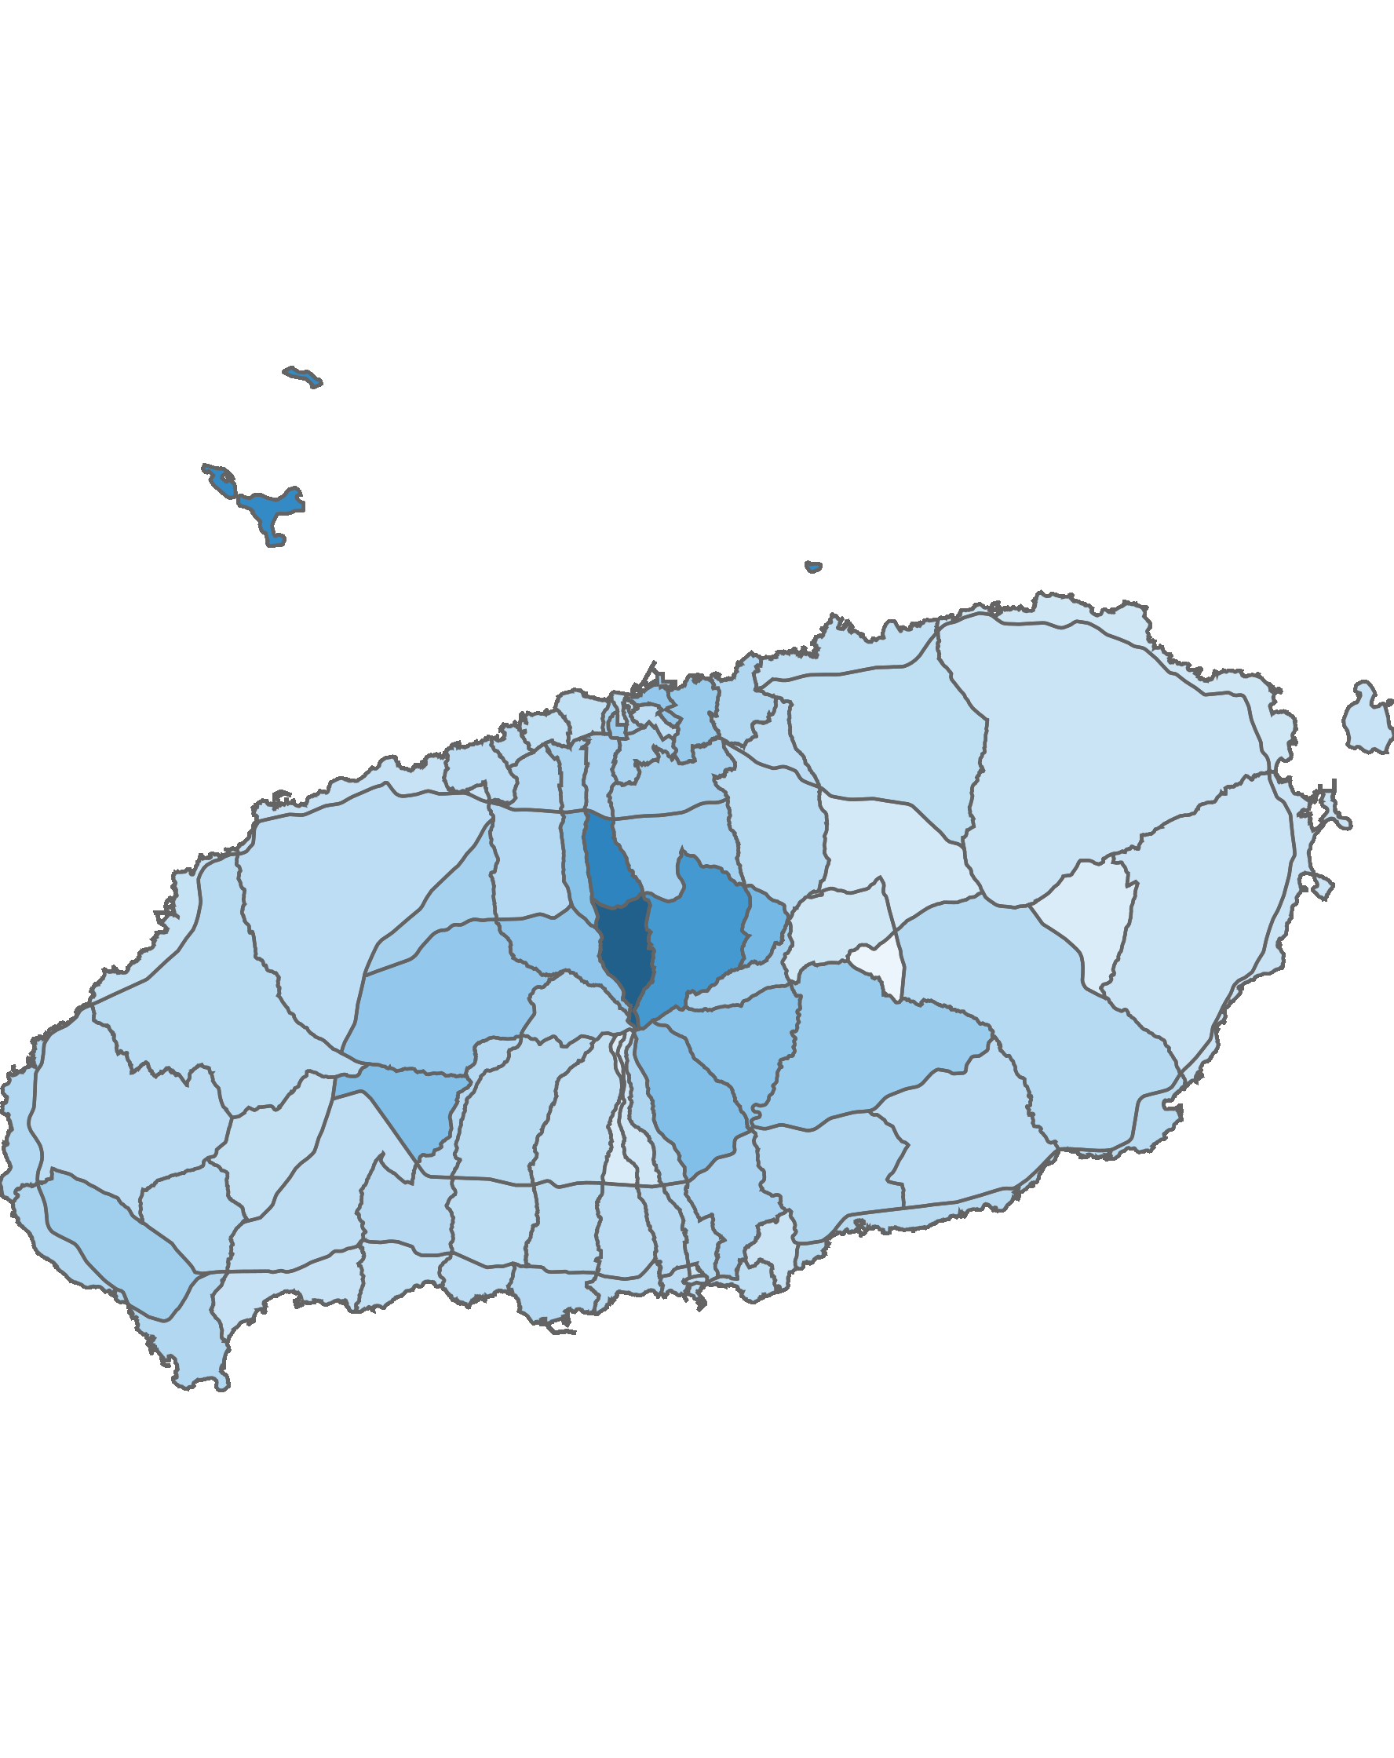
05. 블록 단위 방문객 분석
2.1 남성 방문객 분석
방문객 수 : 상위 10위
(단위:명)
남성 비율 : 상위 10위
(단위:명)
순위 | 시군명 | 블록명 | 남성 |  | 여성 |  | 총 인구
 |  |  | 인구(명) | 비율(%) | 인구(명) | 비율(%)
1 | 제주시 | 용담2 | 529,596 | 48.8 | 554,860 | 51.2 | 1,084,456
2 | 제주시 | 애월중산간(저) | 419,270 | 49.8 | 422,909 | 50.2 | 842,179
3 | 제주시 | 애월해안 | 389,492 | 48 | 422,601 | 52 | 812,093
4 | 제주시 | 조천해안 | 337,870 | 48.8 | 354,700 | 51.2 | 692,570
5 | 제주시 | 연동 | 307,791 | 52.8 | 274,617 | 47.2 | 582,408
6 | 제주시 | 노형 | 285,263 | 51 | 274,347 | 49 | 559,610
7 | 서귀포 | 서광 | 277,731 | 48.5 | 294,917 | 51.5 | 572,648
8 | 서귀포 | 성산해안 | 222,969 | 47.4 | 247,903 | 52.6 | 470,872
9 | 서귀포 | 예래해안 | 213,695 | 48.6 | 225,743 | 51.4 | 439,438
10 | 제주시 | 한림해안 | 181,300 | 48.1 | 195,848 | 51.9 | 377,148
순위 | 시군명 | 블록명 | 남성 |  | 여성 |  | 총 인구
 |  |  | 인구(명) | 비율(%) | 인구(명) | 비율(%)
1 | 제주시 | 오라산간 | 2,947 | 83.6 | 580 | 16.4 | 3,527
2 | 제주시 | 오라중산간 | 6,738 | 73.7 | 2,410 | 26.3 | 9,148
3 | 제주시 | 추자 | 26,528 | 71.8 | 10,443 | 28.2 | 36,971
4 | 제주시 | 아라산간 | 12,942 | 68 | 6,102 | 32 | 19,044
5 | 제주시 | 봉개산간 | 356 | 59.7 | 240 | 40.3 | 596
6 | 서귀포 | 안덕산간 | 14,157 | 58.1 | 10,227 | 41.9 | 24,384
7 | 서귀포 | 백록담 | 12,271 | 58 | 8,896 | 42 | 21,167
8 | 제주시 | 연동중산간 | 2,820 | 57.3 | 2,101 | 42.7 | 4,921
9 | 서귀포 | 남원산간(고) | 6,939 | 56.8 | 5,271 | 43.2 | 12,210
10 | 제주시 | 노형산간 | 1,082 | 56.2 | 842 | 43.8 | 1,924
남성 방문객 수
남성 비율
높음
낮음
높음
낮음
52
※ 블록 방문객 (등간격 분류)
※ 블록 비율 (등간격 분류)

Slide 53
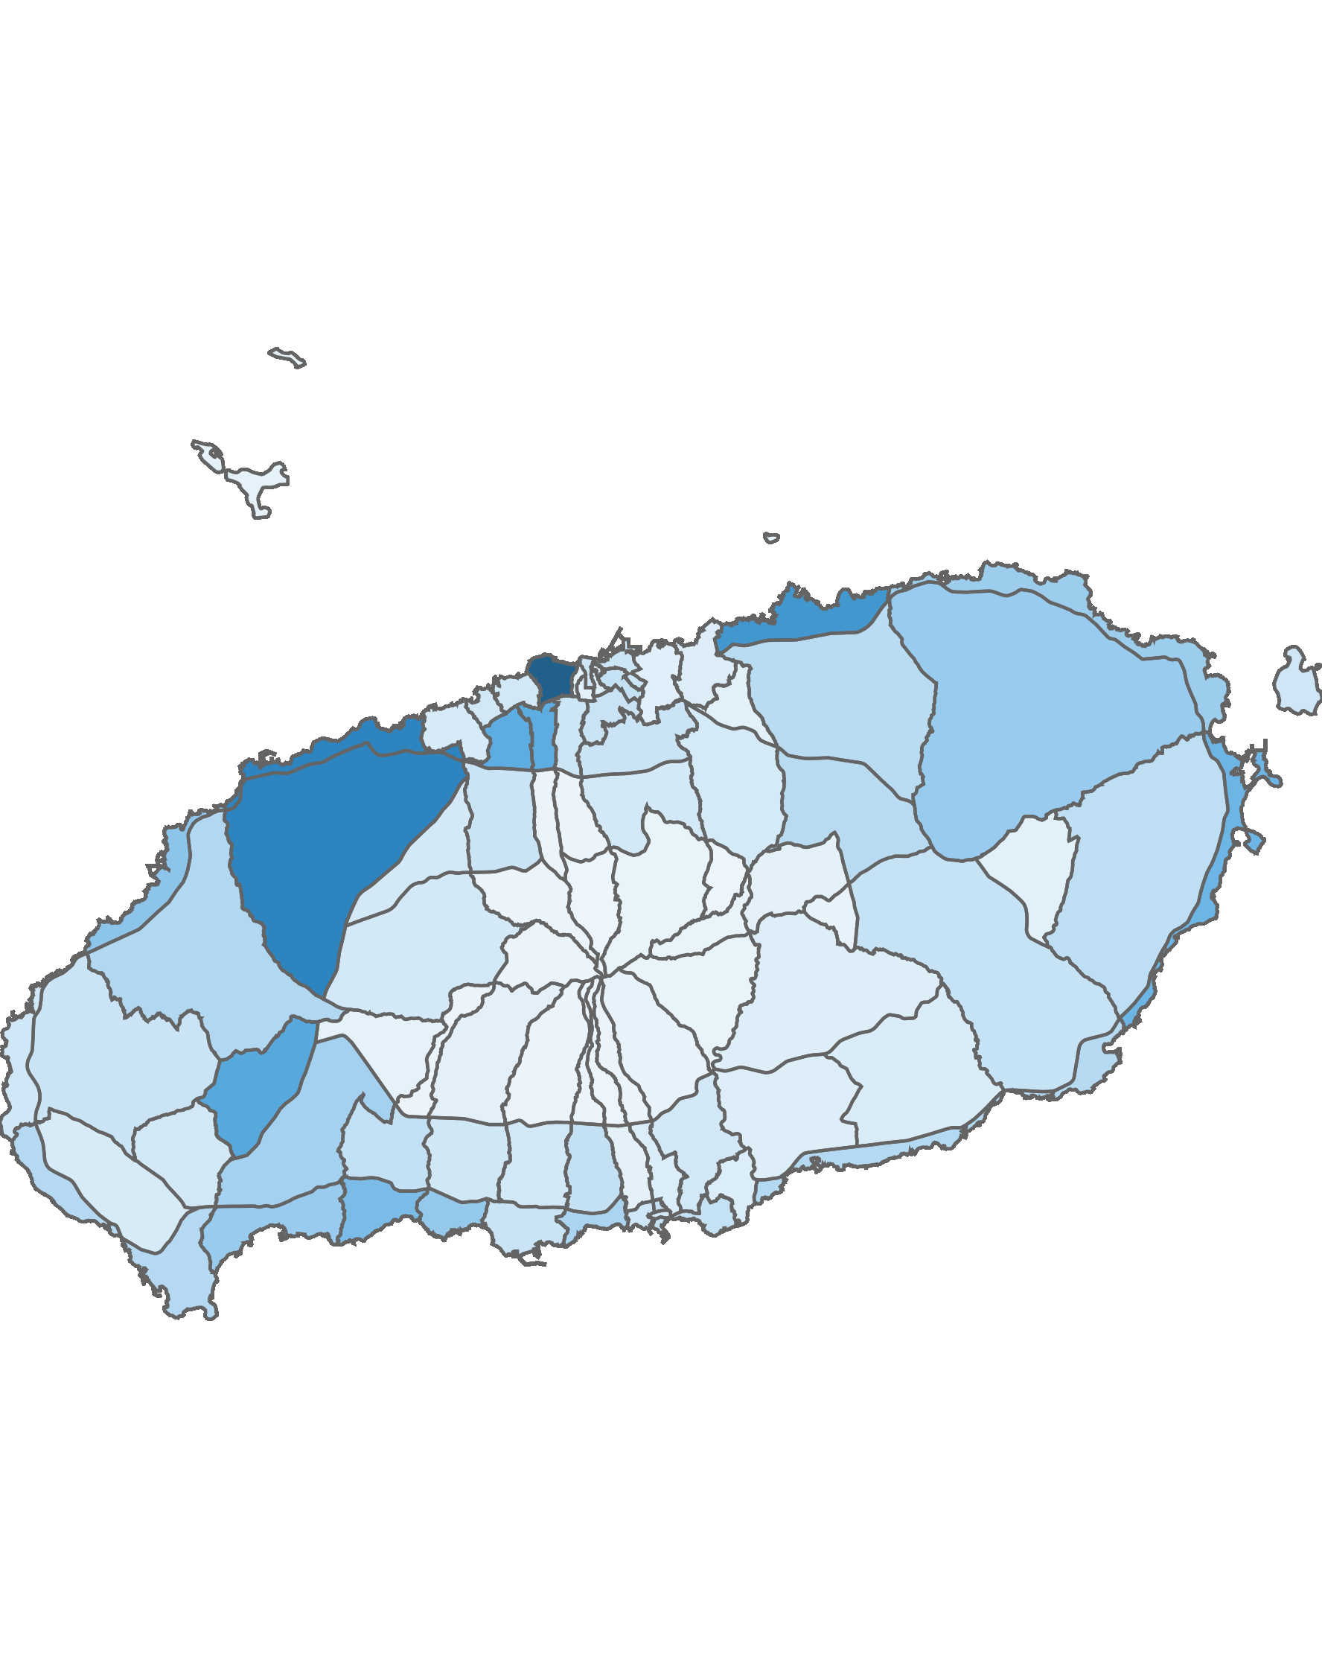
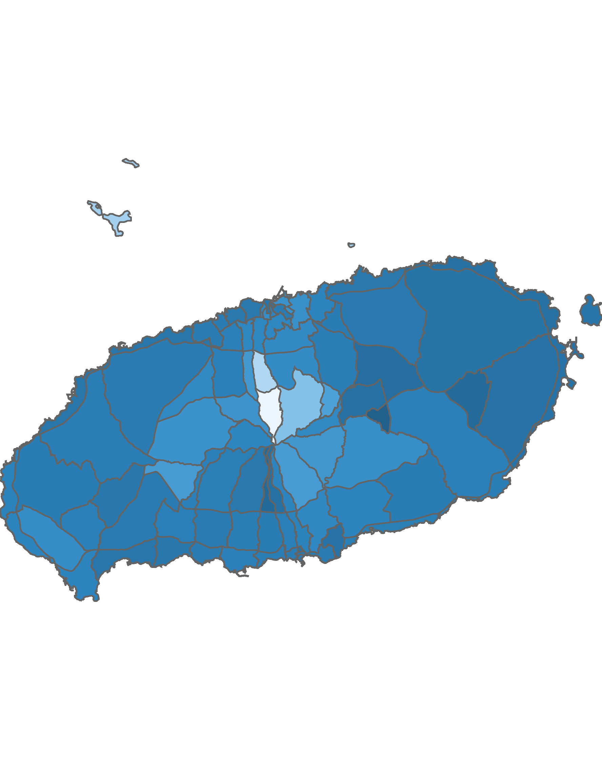
05. 블록 단위 방문객 분석
2.2 여성 방문객 분석
방문객 수 : 상위 10위
(단위:명)
여성 비율 : 상위 10위
(단위:명)
순위 | 시군명 | 블록명 | 남성 |  | 여성 |  | 총 인구
 |  |  | 인구(명) | 비율(%) | 인구(명) | 비율(%)
1 | 제주시 | 용담2 | 529,596 | 48.8 | 554,860 | 51.2 | 1,084,456
2 | 제주시 | 애월중산간(저) | 419,270 | 49.8 | 422,909 | 50.2 | 842,179
3 | 제주시 | 애월해안 | 389,492 | 48 | 422,601 | 52 | 812,093
4 | 제주시 | 조천해안 | 337,870 | 48.8 | 354,700 | 51.2 | 692,570
5 | 서귀포 | 서광 | 277,731 | 48.5 | 294,917 | 51.5 | 572,648
6 | 제주시 | 연동 | 307,791 | 52.8 | 274,617 | 47.2 | 582,408
7 | 제주시 | 노형 | 285,263 | 51 | 274,347 | 49 | 559,610
8 | 서귀포 | 성산해안 | 222,969 | 47.4 | 247,903 | 52.6 | 470,872
9 | 서귀포 | 예래해안 | 213,695 | 48.6 | 225,743 | 51.4 | 439,438
10 | 제주시 | 한림해안 | 181,300 | 48.1 | 195,848 | 51.9 | 377,148
순위 | 시군명 | 블록명 | 남성 |  | 여성 |  | 총 인구
 |  |  | 인구(명) | 비율(%) | 인구(명) | 비율(%)
1 | 서귀포 | 사려니(표선) | 6,586 | 42 | 9,102 | 58 | 15,688
2 | 서귀포 | 대륜산간 | 1,021 | 44.8 | 1,260 | 55.2 | 2,281
3 | 서귀포 | 성읍 | 15,671 | 44.9 | 19,243 | 55.1 | 34,914
4 | 제주시 | 교래 | 96,405 | 45.9 | 113,447 | 54.1 | 209,852
5 | 제주시 | 구좌해안 | 144,893 | 46.5 | 166,976 | 53.5 | 311,869
6 | 제주시 | 사려니(조천) | 12,411 | 46.5 | 14,262 | 53.5 | 26,673
7 | 서귀포 | 서홍산간 | 384 | 46.8 | 437 | 53.2 | 821
8 | 서귀포 | 중앙 | 79,745 | 47.3 | 88,982 | 52.7 | 168,727
9 | 서귀포 | 성산해안 | 222,969 | 47.4 | 247,903 | 52.6 | 470,872
10 | 서귀포 | 성산중산간 | 91,573 | 47.4 | 101,816 | 52.6 | 193,389
여성 방문객 수
여성 비율
높음
낮음
높음
낮음
53
※ 블록 방문객 (등간격 분류)
※ 블록 비율 (등간격 분류)

Slide 54
05. 블록 단위 방문객 분석
2.3 전년 대비 남/녀 방문객 증가율
남성 증가율 : 상위 15위
(단위:명)
여성 증가율 : 상위 15위
(단위:명)
순위 | 시군명 | 블록명 | 2020년 09월 | 2021년 09월 | 인구차이 | 감소율
1 | 제주시 | 삼도1 | 8,825 | 22,222 | 13,397 | 151.81
2 | 제주시 | 용담1 | 7,376 | 17,396 | 10,020 | 135.85
3 | 서귀포시 | 서광 | 136,581 | 277,731 | 141,150 | 103.35
4 | 서귀포시 | 중문해안 | 100,049 | 178,139 | 78,090 | 78.05
5 | 서귀포시 | 대륜 | 83,711 | 145,089 | 61,378 | 73.32
6 | 서귀포시 | 중앙 | 48,379 | 79,745 | 31,366 | 64.83
7 | 서귀포시 | 중문산간 | 11,609 | 18,926 | 7,317 | 63.03
8 | 제주시 | 애월산간(저) | 42,188 | 66,654 | 24,466 | 57.99
9 | 제주시 | 이도1 | 20,411 | 31,471 | 11,060 | 54.19
10 | 서귀포시 | 대륜중산간 | 56,139 | 86,251 | 30,112 | 53.64
11 | 제주시 | 오라 | 48,442 | 74,196 | 25,754 | 53.16
12 | 서귀포시 | 성산해안 | 147,056 | 222,969 | 75,913 | 51.62
13 | 제주시 | 아라산간 | 8,612 | 12,942 | 4,330 | 50.28
14 | 제주시 | 노형 | 192,928 | 285,263 | 92,335 | 47.86
15 | 서귀포시 | 동홍산간 | 1,783 | 2,608 | 825 | 46.27
순위 | 시군명 | 블록명 | 2020년 09월 | 2021년 09월 | 인구차이 | 감소율
1 | 제주시 | 용담1 | 5,885 | 15,573 | 9,688 | 164.62
2 | 제주시 | 삼도1 | 7,409 | 18,549 | 11,140 | 150.36
3 | 서귀포시 | 서광 | 133,531 | 294,917 | 161,386 | 120.86
4 | 제주시 | 애월산간(저) | 25,835 | 52,970 | 27,135 | 105.03
5 | 서귀포시 | 중문해안 | 90,933 | 179,880 | 88,947 | 97.82
6 | 서귀포시 | 대륜 | 74,387 | 144,405 | 70,018 | 94.13
7 | 제주시 | 아라산간 | 3,361 | 6,102 | 2,741 | 81.55
8 | 제주시 | 봉개 | 11,248 | 20,170 | 8,922 | 79.32
9 | 서귀포시 | 중앙 | 49,634 | 88,982 | 39,348 | 79.28
10 | 서귀포시 | 중문산간 | 10,340 | 18,484 | 8,144 | 78.76
11 | 제주시 | 노형중산간 | 42,181 | 73,986 | 31,805 | 75.4
12 | 제주시 | 노형 | 159,356 | 274,347 | 114,991 | 72.16
13 | 제주시 | 건입 | 39,215 | 66,749 | 27,534 | 70.21
14 | 서귀포시 | 서홍산간 | 258 | 437 | 179 | 69.38
15 | 서귀포시 | 대륜중산간 | 51,056 | 86,248 | 35,192 | 68.93

Slide 55
05. 블록 단위 방문객 분석
2.4 전년 대비 남/녀 방문객 감소율
남성 감소율 : 상위 15위
(단위:명)
여성 감소율 : 상위 15위
(단위:명)
순위 | 시군명 | 블록명 | 2020년 09월 | 2021년 09월 | 인구차이 | 감소율
1 | 제주시 | 조천산간 | 9,664 | 3,372 | -6,292 | -65.11
2 | 제주시 | 애월산간(고) | 2,606 | 913 | -1,693 | -64.97
3 | 제주시 | 봉개산간 | 758 | 356 | -402 | -53.03
4 | 제주시 | 노형산간 | 2,177 | 1,082 | -1,095 | -50.3
5 | 서귀포시 | 예래산간 | 2,465 | 1,344 | -1,121 | -45.48
6 | 서귀포시 | 남원산간(고) | 11,125 | 6,939 | -4,186 | -37.63
7 | 제주시 | 연동중산간 | 4,299 | 2,820 | -1,479 | -34.4
8 | 서귀포시 | 성산중산간 | 118,512 | 91,573 | -26,939 | -22.73
9 | 제주시 | 오라산간 | 3,807 | 2,947 | -860 | -22.59
10 | 서귀포시 | 남원산간(저) | 40,967 | 33,692 | -7,275 | -17.76
11 | 제주시 | 조천중산간 | 120,338 | 107,297 | -13,041 | -10.84
12 | 제주시 | 추자 | 29,611 | 26,528 | -3,083 | -10.41
13 | 서귀포시 | 예래중산간 | 101,213 | 91,046 | -10,167 | -10.05
14 | 서귀포시 | 백록담 | 13,431 | 12,271 | -1,160 | -8.64
15 | 서귀포시 | 대천산간 | 1,643 | 1,502 | -141 | -8.58
순위 | 시군명 | 블록명 | 2020년 09월 | 2021년 09월 | 인구차이 | 감소율
1 | 제주시 | 조천산간 | 7,007 | 2,961 | -4,046 | -57.74
2 | 제주시 | 봉개산간 | 545 | 240 | -305 | -55.96
3 | 제주시 | 오라산간 | 1,264 | 580 | -684 | -54.11
4 | 제주시 | 애월산간(고) | 1,618 | 830 | -788 | -48.7
5 | 제주시 | 노형산간 | 1,492 | 842 | -650 | -43.57
6 | 서귀포시 | 예래산간 | 2,200 | 1,290 | -910 | -41.36
7 | 제주시 | 연동중산간 | 3,360 | 2,101 | -1,259 | -37.47
8 | 제주시 | 오라중산간 | 3,722 | 2,410 | -1,312 | -35.25
9 | 서귀포시 | 남원산간(고) | 8,051 | 5,271 | -2,780 | -34.53
10 | 서귀포시 | 성산중산간 | 119,691 | 101,816 | -17,875 | -14.93
11 | 서귀포시 | 백록담 | 9,902 | 8,896 | -1,006 | -10.16
12 | 서귀포시 | 남원산간(저) | 27,712 | 27,695 | -17 | -0.06
13 | 서귀포시 | 예래중산간 | 86,646 | 88,434 | 1,788 | 2.06
14 | 제주시 | 삼도2 | 62,363 | 65,000 | 2,637 | 4.23
15 | 서귀포시 | 표선해안 | 113,511 | 119,885 | 6,374 | 5.62

Slide 56
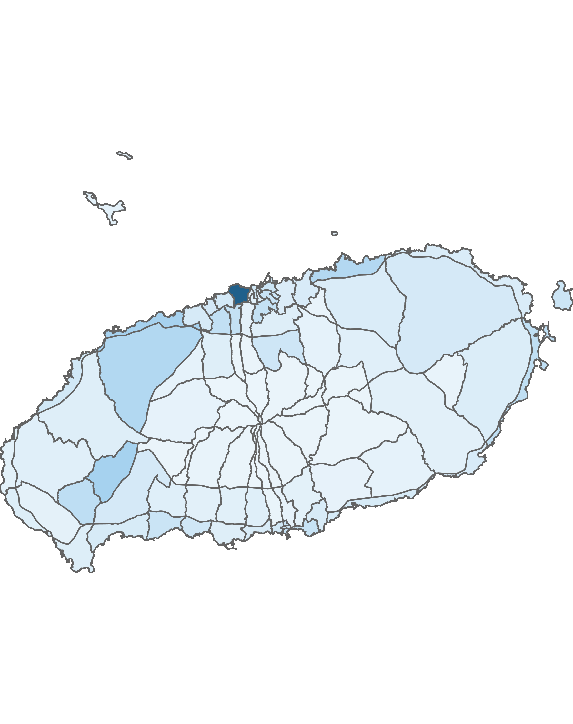
05. 블록 단위 방문객 분석
3.1 청소년층 방문객 분석
10대 이하 방문객 수 : 상위 5위
(단위:명)
순위 | 시군명 | 블록명 | 10대 이하 |  | 전체 방문객
 |  |  | 인구(명) | 비율(%)
1 | 제주시 | 용담2 | 114,141 | 10.53 | 1,084,456
2 | 서귀포시 | 서광 | 31,035 | 5.42 | 572,648
3 | 제주시 | 애월해안 | 30,625 | 3.77 | 812,093
4 | 제주시 | 애월중산간(저) | 26,182 | 3.11 | 842,179
5 | 제주시 | 조천해안 | 25,802 | 3.73 | 692,570
높음
낮음
※ 블록 방문객 (등간격 분류)
10대 이하 청소년층 점유율 : 상위 5위
(단위:명)
순위 | 시군명 | 블록명 | 10대 이하 청소년층 |  | 20대 ~ 30대 젊은층 |  | 40대 ~ 60대 중·장년층 |  | 70대 이상 노년층 |  | 전체 방문객
 |  |  | 인구(명) | 비율(%) | 인구(명) | 비율(%) | 인구(명) | 비율(%) | 인구(명) | 비율(%)
1 | 서귀포시 | 영어교육도시 | 20,773 | 18.3 | 27,295 | 24.05 | 62,152 | 54.75 | 3,295 | 2.9 | 113,515
2 | 제주시 | 일도1 | 7,955 | 14.51 | 26,437 | 48.22 | 19,443 | 35.46 | 996 | 1.82 | 54,831
3 | 제주시 | 화북 | 7,343 | 13.74 | 25,409 | 47.55 | 18,861 | 35.3 | 1,824 | 3.41 | 53,437
4 | 서귀포시 | 효돈 | 8,611 | 13.01 | 31,412 | 47.46 | 24,763 | 37.42 | 1,395 | 2.11 | 66,181
5 | 제주시 | 삼양 | 8,338 | 12.44 | 32,845 | 49 | 24,256 | 36.19 | 1,585 | 2.36 | 67,024

Slide 57

05. 블록 단위 방문객 분석
3.2 젊은 층 방문객 분석
20대 ~ 30대 방문객 수: 상위 5위
(단위:명)
순위 | 시군명 | 블록명 | 20대 ~ 30대 |  | 전체 방문객
 |  |  | 인구(명) | 비율(%)
1 | 제주시 | 용담2 | 518,910 | 47.85 | 1,084,456
2 | 제주시 | 애월해안 | 423,085 | 52.1 | 812,093
3 | 제주시 | 애월중산간(저) | 408,427 | 48.5 | 842,179
4 | 제주시 | 조천해안 | 321,097 | 46.36 | 692,570
5 | 제주시 | 연동 | 277,784 | 47.7 | 582,408
높음
낮음
※ 블록 방문객 (등간격 분류)
20대 ~ 30대 젊은층 점유율 : 상위 5위
(단위:명)
순위 | 시군명 | 블록명 | 10대 이하 청소년층 |  | 20대 ~ 30대 젊은층 |  | 40대 ~ 60대 중·장년층 |  | 70대 이상 노년층 |  | 전체 방문객
 |  |  | 인구(명) | 비율(%) | 인구(명) | 비율(%) | 인구(명) | 비율(%) | 인구(명) | 비율(%)
1 | 서귀포시 | 중앙 | 14,671 | 8.7 | 93,631 | 55.49 | 57,268 | 33.94 | 3,157 | 1.87 | 168,727
2 | 제주시 | 구좌해안 | 7,513 | 2.41 | 172,798 | 55.41 | 127,901 | 41.01 | 3,657 | 1.17 | 311,869
3 | 제주시 | 한림해안 | 11,731 | 3.11 | 205,327 | 54.44 | 153,847 | 40.79 | 6,243 | 1.66 | 377,148
4 | 제주시 | 이도2 | 17,666 | 10.99 | 85,304 | 53.04 | 54,898 | 34.14 | 2,951 | 1.83 | 160,819
5 | 서귀포시 | 천지 | 11,715 | 9.04 | 67,984 | 52.46 | 47,710 | 36.81 | 2,187 | 1.69 | 129,596

Slide 58
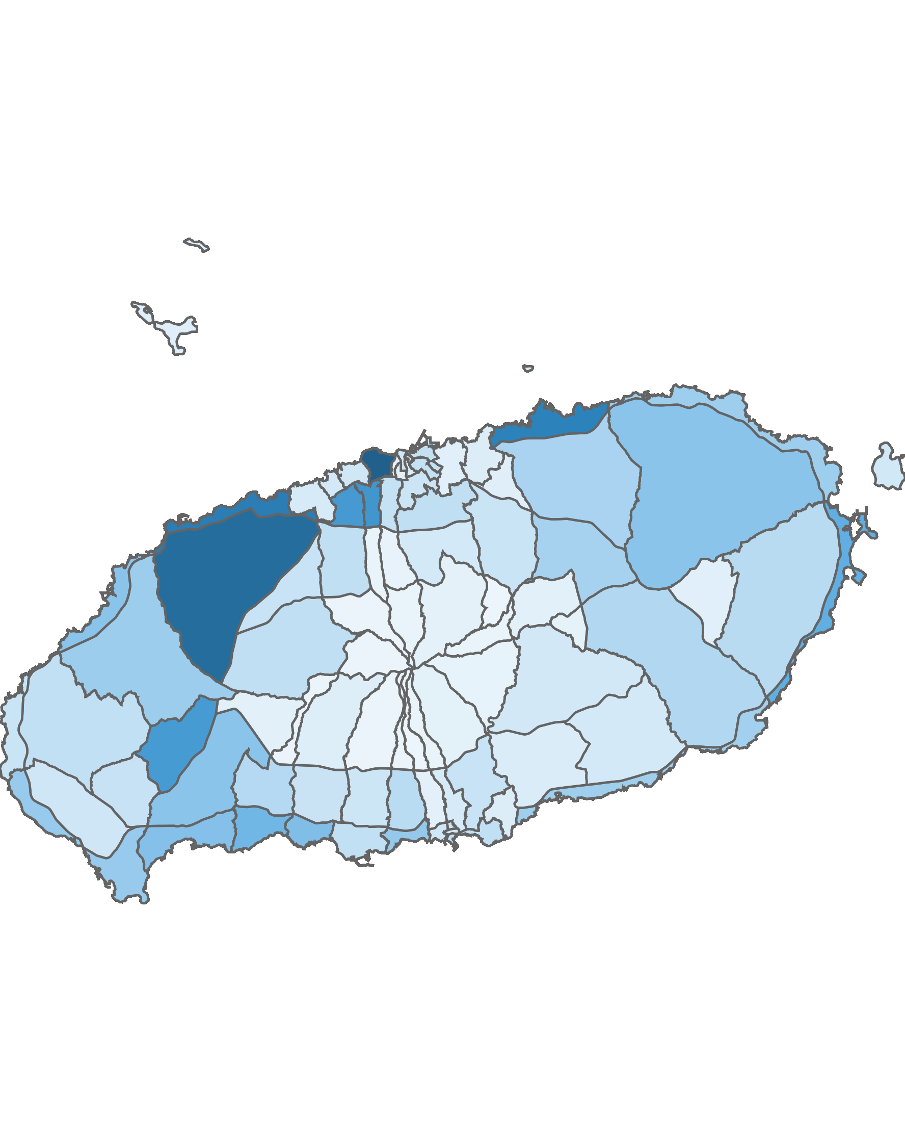
05. 블록 단위 방문객 분석
3.3 중·장년층 방문객 분석
40대 ~ 60대 중·장년층 방문객 수 : 상위 5위
(단위:명)
순위 | 시군명 | 블록명 | 40대 ~ 60대 |  | 전체 방문객
 |  |  | 인구(명) | 비율(%)
1 | 제주시 | 용담2 | 430,201 | 39.67 | 1,084,456
2 | 제주시 | 애월중산간(저) | 394,238 | 46.81 | 842,179
3 | 제주시 | 애월해안 | 346,814 | 42.71 | 812,093
4 | 제주시 | 조천해안 | 331,223 | 47.83 | 692,570
5 | 제주시 | 연동 | 277,127 | 47.58 | 582,408
높음
낮음
※ 블록 방문객 (등간격 분류)
40대 ~ 60대 중·장년층 점유율 : 상위 5위
(단위:명)
순위 | 시군명 | 블록명 | 10대 이하 청소년층 |  | 20대 ~ 30대 젊은층 |  | 40대 ~ 60대 중·장년층 |  | 70대 이상 노년층 |  | 전체 방문객
 |  |  | 인구(명) | 비율(%) | 인구(명) | 비율(%) | 인구(명) | 비율(%) | 인구(명) | 비율(%)
1 | 제주시 | 오라중산간 | 145 | 1.59 | 1,766 | 19.3 | 7,151 | 78.17 | 86 | 0.94 | 9,148
2 | 제주시 | 애월산간(고) | 11 | 0.63 | 457 | 26.22 | 1,264 | 72.52 | 11 | 0.63 | 1,743
3 | 제주시 | 노형산간 | 38 | 1.98 | 467 | 24.27 | 1,377 | 71.57 | 42 | 2.18 | 1,924
4 | 제주시 | 오라산간 | 13 | 0.37 | 1,001 | 28.38 | 2,459 | 69.72 | 54 | 1.53 | 3,527
5 | 서귀포시 | 안덕산간 | 194 | 0.8 | 6,734 | 27.62 | 16,836 | 69.05 | 620 | 2.54 | 24,384

Slide 59
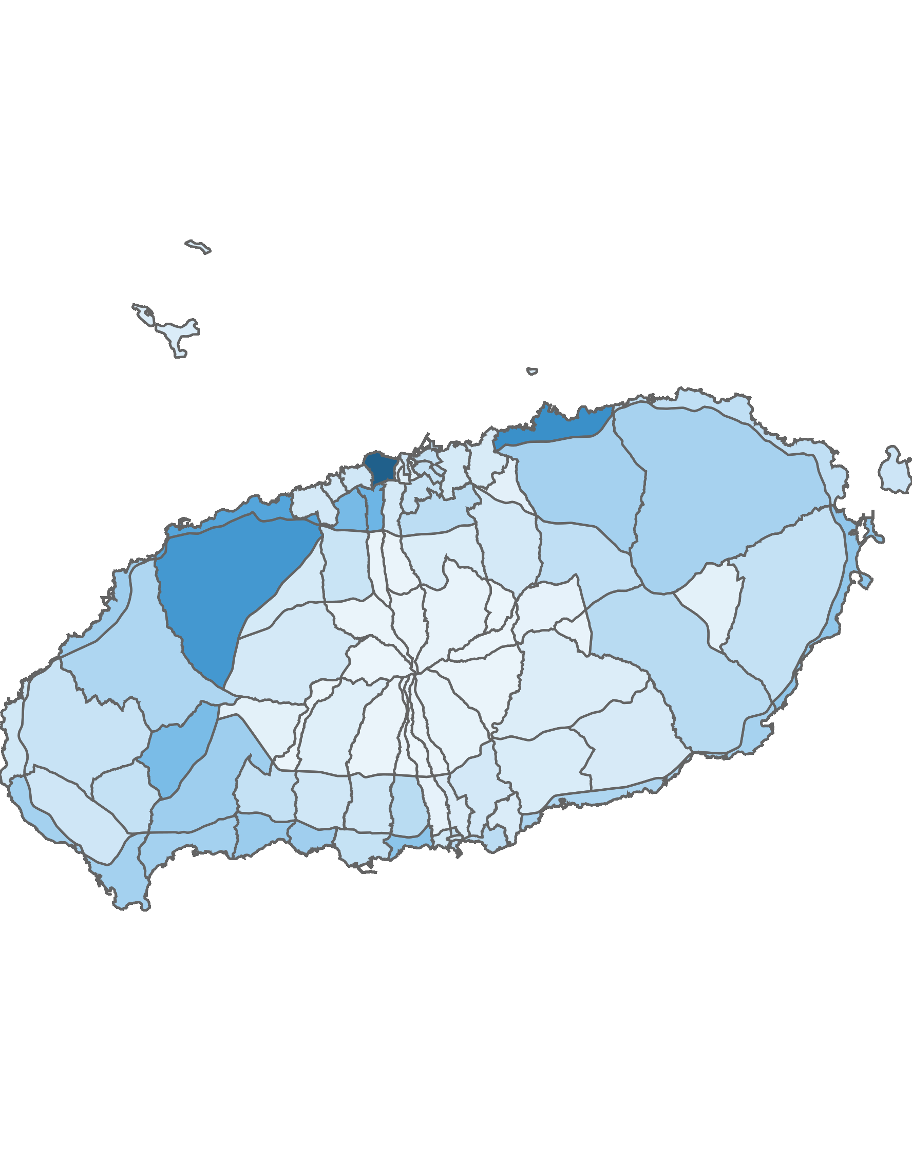
05. 블록 단위 방문객 분석
3.4 노년층 방문객 분석
70대 이상 노년층 방문객 수 : 상위 5위
(단위:명)
순위 | 시군명 | 블록명 | 70대 이상 |  | 전체 방문객
 |  |  | 인구(명) | 비율(%)
1 | 제주시 | 용담2 | 21,204 | 1.96 | 1,084,456
2 | 제주시 | 조천해안 | 14,448 | 2.09 | 692,570
3 | 제주시 | 애월중산간(저) | 13,332 | 1.58 | 842,179
4 | 제주시 | 애월해안 | 11,569 | 1.42 | 812,093
5 | 제주시 | 연동 | 9,498 | 1.63 | 582,408
높음
낮음
※ 블록 방문객 (등간격 분류)
70대 이상 노년층 점유율 : 상위 5위
(단위:명)
순위 | 시군명 | 블록명 | 10대 이하 청소년층 |  | 20대 ~ 30대 젊은층 |  | 40대 ~ 60대 중·장년층 |  | 70대 이상 노년층 |  | 전체 방문객
 |  |  | 인구(명) | 비율(%) | 인구(명) | 비율(%) | 인구(명) | 비율(%) | 인구(명) | 비율(%)
1 | 제주시 | 추자 | 3,096 | 8.37 | 11,049 | 29.89 | 21,400 | 57.88 | 1,426 | 3.86 | 36,971
2 | 제주시 | 화북 | 7,343 | 13.74 | 25,409 | 47.55 | 18,861 | 35.3 | 1,824 | 3.41 | 53,437
3 | 서귀포시 | 영어교육도시 | 20,773 | 18.3 | 27,295 | 24.05 | 62,152 | 54.75 | 3,295 | 2.9 | 113,515
4 | 제주시 | 용담1 | 3,465 | 10.51 | 16,216 | 49.19 | 12,385 | 37.57 | 903 | 2.74 | 32,969
5 | 제주시 | 조천중산간 | 7,505 | 3.45 | 90,075 | 41.38 | 114,246 | 52.48 | 5,859 | 2.69 | 217,685

